Slide 1

Harry
https://en.wikipedia.org/wiki/Thread_(computing)
PPT模板下载：www.1ppt.com/moban/ 行业PPT模板：www.1ppt.com/hangye/
节日PPT模板：www.1ppt.com/jieri/ PPT素材下载：www.1ppt.com/sucai/
PPT背景图片：www.1ppt.com/beijing/ PPT图表下载：www.1ppt.com/tubiao/
优秀PPT下载：www.1ppt.com/xiazai/ PPT教程： www.1ppt.com/powerpoint/
Word教程： www.1ppt.com/word/ Excel教程：www.1ppt.com/excel/
资料下载：www.1ppt.com/ziliao/ PPT课件下载：www.1ppt.com/kejian/
范文下载：www.1ppt.com/fanwen/ 试卷下载：www.1ppt.com/shiti/
教案下载：www.1ppt.com/jiaoan/ PPT论坛：www.1ppt.cn

Slide 2
What is a Thread?
Almost every operating system supports independently running programs called processes. Threading is a facility to allow multiple activities to coexist within a single process. Java is the first programming language to explicitly include threading within the language itself, rather than treating it as a facility of the underlying OS.
Threads are sometimes called as lightweight processes. Like processes,they work independently and each thread has its own stack, program counter, and local variables. Even though they have their own stuff, threads within a process are less insulated from each other than separate processes are. They share memory space, file handles, etc. This means they have access to the same variables and objects. While this makes it easier for them to share information, the programmer must be very careful not to let them interfere with each other in the same process.
PPT模板下载：www.1ppt.com/moban/ 行业PPT模板：www.1ppt.com/hangye/
节日PPT模板：www.1ppt.com/jieri/ PPT素材下载：www.1ppt.com/sucai/
PPT背景图片：www.1ppt.com/beijing/ PPT图表下载：www.1ppt.com/tubiao/
优秀PPT下载：www.1ppt.com/xiazai/ PPT教程： www.1ppt.com/powerpoint/
Word教程： www.1ppt.com/word/ Excel教程：www.1ppt.com/excel/
资料下载：www.1ppt.com/ziliao/ PPT课件下载：www.1ppt.com/kejian/
范文下载：www.1ppt.com/fanwen/ 试卷下载：www.1ppt.com/shiti/
教案下载：www.1ppt.com/jiaoan/ PPT论坛：www.1ppt.cn

Slide 3
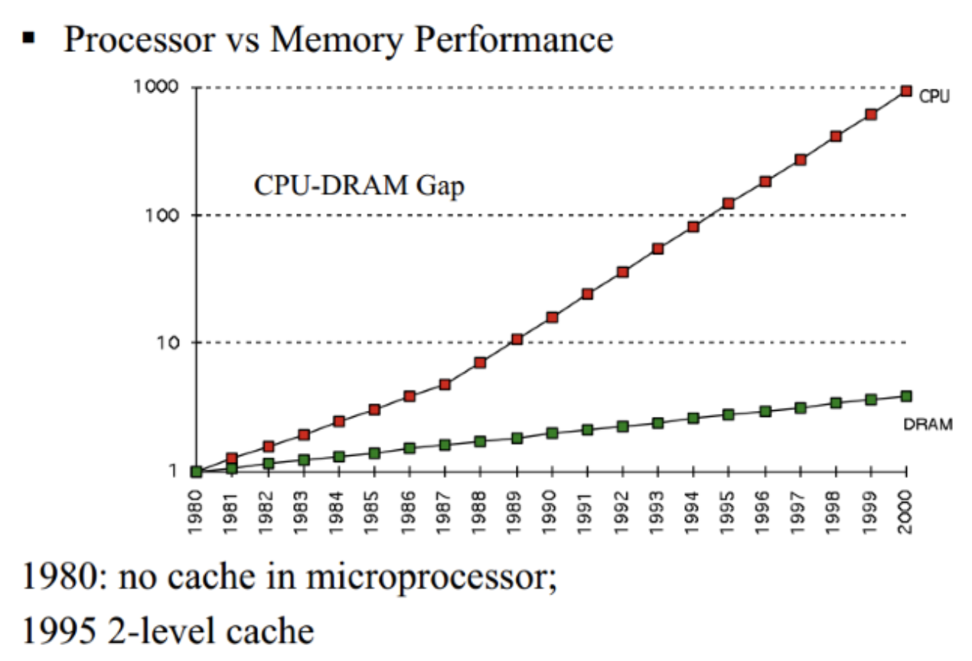
CPU Cache
Cache Miss 与CPU stall
如果发生了Cache Miss，就需要从Memory中取数据，这个取数据的过程中，CPU可以执行几十上百条指令的，如果等待数据时什么也不做时间就浪费了。可以在这个时候提高CPU使用效率的有两种方法，一个是乱序执行（out of order execution)，即把当前线程中后面的、不依赖于当前指令执行结果的指令拿过来提前执行，另一个是超线程技术，即把另一个线程的指令拿过来执行。
PPT模板下载：www.1ppt.com/moban/ 行业PPT模板：www.1ppt.com/hangye/
节日PPT模板：www.1ppt.com/jieri/ PPT素材下载：www.1ppt.com/sucai/
PPT背景图片：www.1ppt.com/beijing/ PPT图表下载：www.1ppt.com/tubiao/
优秀PPT下载：www.1ppt.com/xiazai/ PPT教程： www.1ppt.com/powerpoint/
Word教程： www.1ppt.com/word/ Excel教程：www.1ppt.com/excel/
资料下载：www.1ppt.com/ziliao/ PPT课件下载：www.1ppt.com/kejian/
范文下载：www.1ppt.com/fanwen/ 试卷下载：www.1ppt.com/shiti/
教案下载：www.1ppt.com/jiaoan/ PPT论坛：www.1ppt.cn

Slide 4

What is the significance of CPU Cache?
程序运行时对内存的访问呈现局部性（Locality）特征(Cache hit次数的影响因素)
时间局部性（Temporal Locality）
即程序会在一个比较短的时间窗口内频繁访问同一个内存地址。
空间局部性（Spatial Locality）
即程序会倾向于访问一组数据或者一个数据相邻的数据。
PPT模板下载：www.1ppt.com/moban/ 行业PPT模板：www.1ppt.com/hangye/
节日PPT模板：www.1ppt.com/jieri/ PPT素材下载：www.1ppt.com/sucai/
PPT背景图片：www.1ppt.com/beijing/ PPT图表下载：www.1ppt.com/tubiao/
优秀PPT下载：www.1ppt.com/xiazai/ PPT教程： www.1ppt.com/powerpoint/
Word教程： www.1ppt.com/word/ Excel教程：www.1ppt.com/excel/
资料下载：www.1ppt.com/ziliao/ PPT课件下载：www.1ppt.com/kejian/
范文下载：www.1ppt.com/fanwen/ 试卷下载：www.1ppt.com/shiti/
教案下载：www.1ppt.com/jiaoan/ PPT论坛：www.1ppt.cn

Slide 5
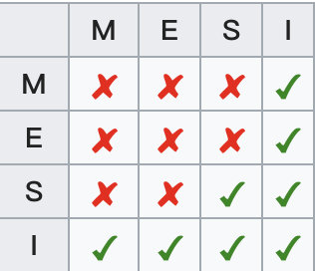
MESI protocol
https://en.wikipedia.org/wiki/MESI_protocol
https://blog.csdn.net/muxiqingyang/article/details/6615199
PPT模板下载：www.1ppt.com/moban/ 行业PPT模板：www.1ppt.com/hangye/
节日PPT模板：www.1ppt.com/jieri/ PPT素材下载：www.1ppt.com/sucai/
PPT背景图片：www.1ppt.com/beijing/ PPT图表下载：www.1ppt.com/tubiao/
优秀PPT下载：www.1ppt.com/xiazai/ PPT教程： www.1ppt.com/powerpoint/
Word教程： www.1ppt.com/word/ Excel教程：www.1ppt.com/excel/
资料下载：www.1ppt.com/ziliao/ PPT课件下载：www.1ppt.com/kejian/
范文下载：www.1ppt.com/fanwen/ 试卷下载：www.1ppt.com/shiti/
教案下载：www.1ppt.com/jiaoan/ PPT论坛：www.1ppt.cn

Slide 6
Thread communication mechanism
Message Passing VS Shared Memory
PPT模板下载：www.1ppt.com/moban/ 行业PPT模板：www.1ppt.com/hangye/
节日PPT模板：www.1ppt.com/jieri/ PPT素材下载：www.1ppt.com/sucai/
PPT背景图片：www.1ppt.com/beijing/ PPT图表下载：www.1ppt.com/tubiao/
优秀PPT下载：www.1ppt.com/xiazai/ PPT教程： www.1ppt.com/powerpoint/
Word教程： www.1ppt.com/word/ Excel教程：www.1ppt.com/excel/
资料下载：www.1ppt.com/ziliao/ PPT课件下载：www.1ppt.com/kejian/
范文下载：www.1ppt.com/fanwen/ 试卷下载：www.1ppt.com/shiti/
教案下载：www.1ppt.com/jiaoan/ PPT论坛：www.1ppt.cn

Slide 7
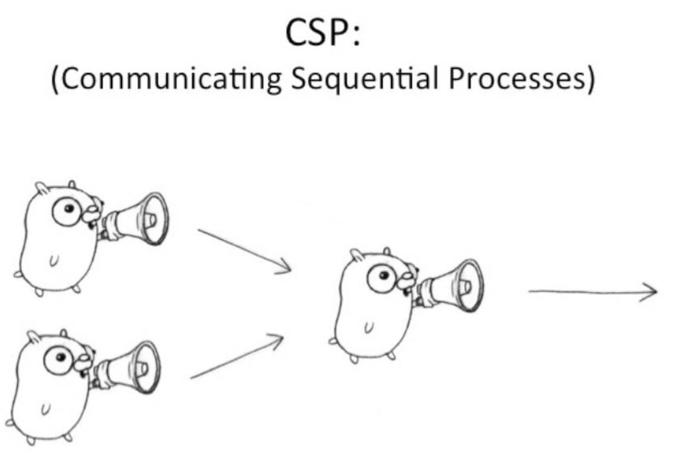
Communicate processor
CSP VS Actor
https://blog.csdn.net/hotdust/article/details/72475630
https://www.jdon.com/concurrent/actor-csp.html
PPT模板下载：www.1ppt.com/moban/ 行业PPT模板：www.1ppt.com/hangye/
节日PPT模板：www.1ppt.com/jieri/ PPT素材下载：www.1ppt.com/sucai/
PPT背景图片：www.1ppt.com/beijing/ PPT图表下载：www.1ppt.com/tubiao/
优秀PPT下载：www.1ppt.com/xiazai/ PPT教程： www.1ppt.com/powerpoint/
Word教程： www.1ppt.com/word/ Excel教程：www.1ppt.com/excel/
资料下载：www.1ppt.com/ziliao/ PPT课件下载：www.1ppt.com/kejian/
范文下载：www.1ppt.com/fanwen/ 试卷下载：www.1ppt.com/shiti/
教案下载：www.1ppt.com/jiaoan/ PPT论坛：www.1ppt.cn

Slide 8
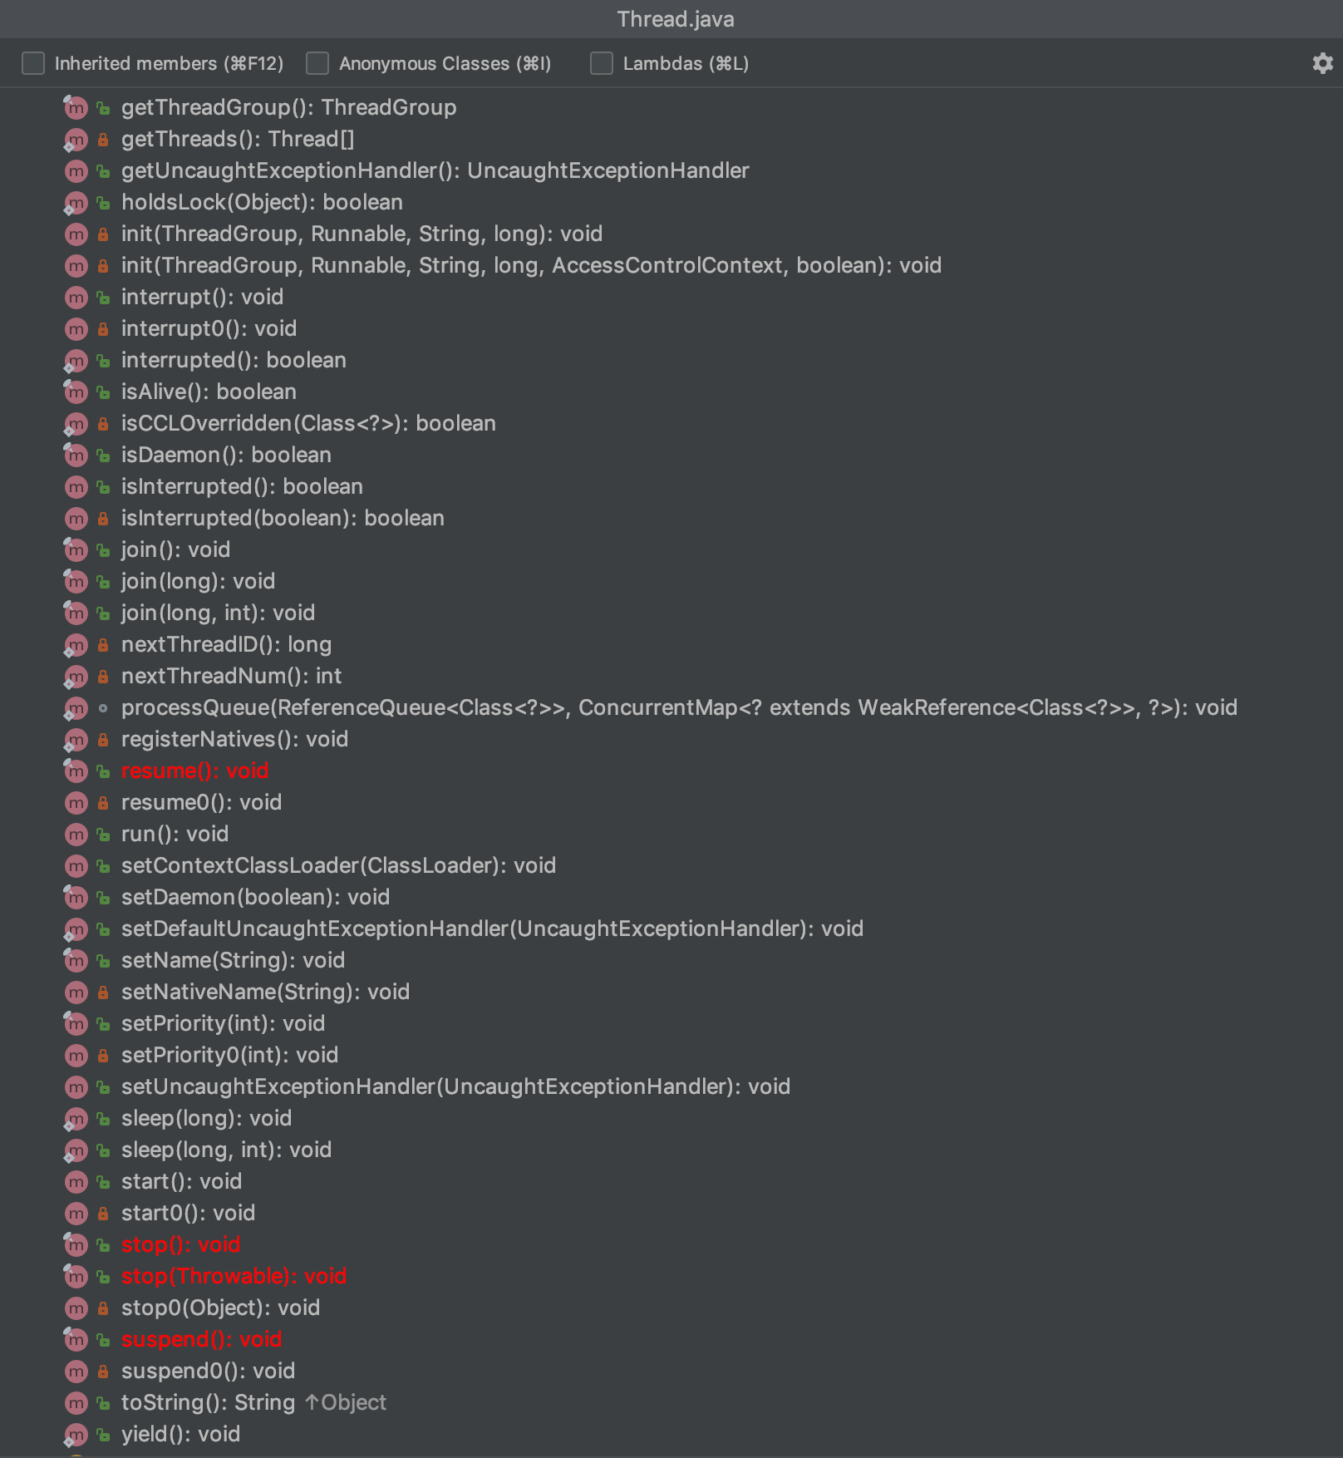
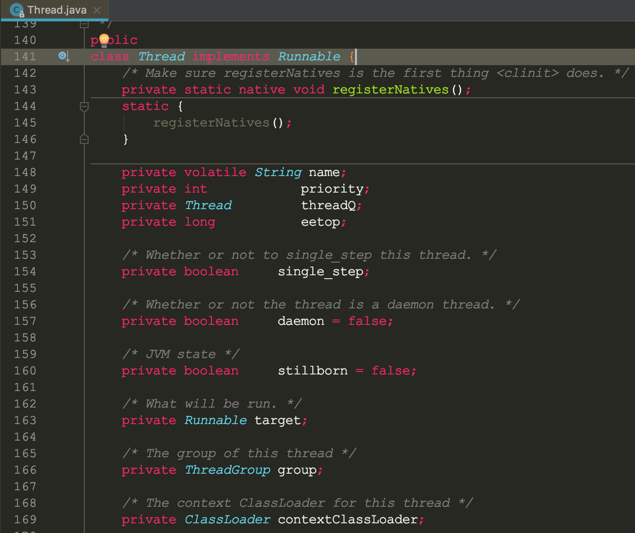
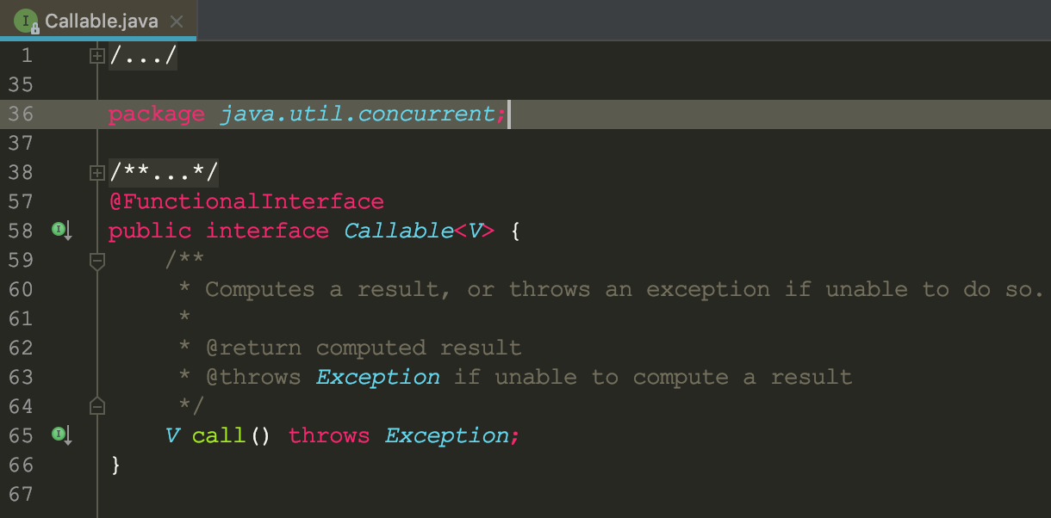
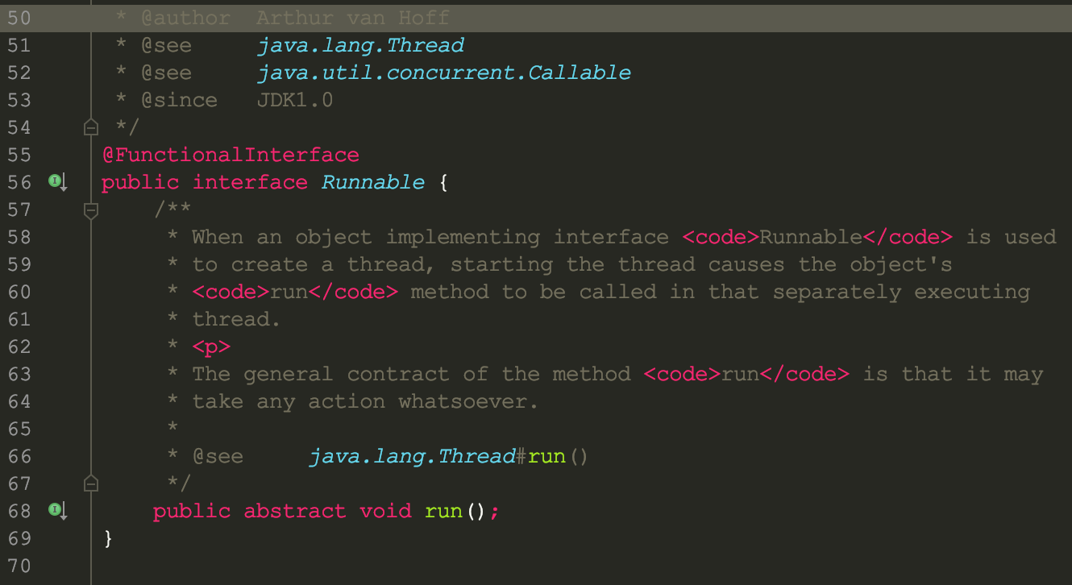
Java Thread create
Runnable
Thread
Callable
PPT模板下载：www.1ppt.com/moban/ 行业PPT模板：www.1ppt.com/hangye/
节日PPT模板：www.1ppt.com/jieri/ PPT素材下载：www.1ppt.com/sucai/
PPT背景图片：www.1ppt.com/beijing/ PPT图表下载：www.1ppt.com/tubiao/
优秀PPT下载：www.1ppt.com/xiazai/ PPT教程： www.1ppt.com/powerpoint/
Word教程： www.1ppt.com/word/ Excel教程：www.1ppt.com/excel/
资料下载：www.1ppt.com/ziliao/ PPT课件下载：www.1ppt.com/kejian/
范文下载：www.1ppt.com/fanwen/ 试卷下载：www.1ppt.com/shiti/
教案下载：www.1ppt.com/jiaoan/ PPT论坛：www.1ppt.cn

Slide 9
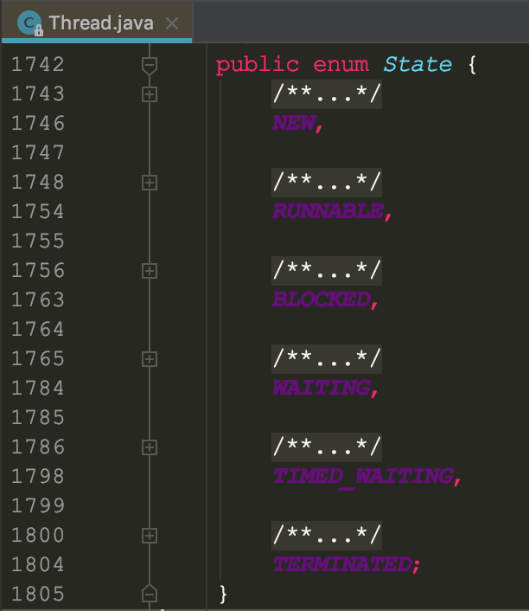
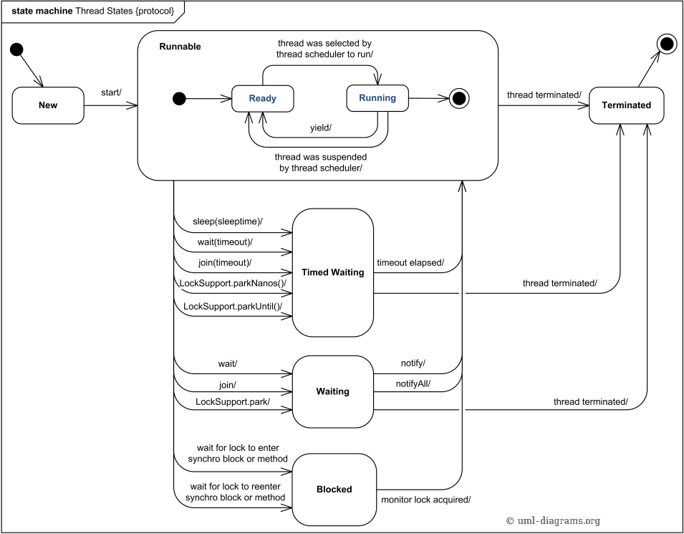
Java Thread States And Switching
PPT模板下载：www.1ppt.com/moban/ 行业PPT模板：www.1ppt.com/hangye/
节日PPT模板：www.1ppt.com/jieri/ PPT素材下载：www.1ppt.com/sucai/
PPT背景图片：www.1ppt.com/beijing/ PPT图表下载：www.1ppt.com/tubiao/
优秀PPT下载：www.1ppt.com/xiazai/ PPT教程： www.1ppt.com/powerpoint/
Word教程： www.1ppt.com/word/ Excel教程：www.1ppt.com/excel/
资料下载：www.1ppt.com/ziliao/ PPT课件下载：www.1ppt.com/kejian/
范文下载：www.1ppt.com/fanwen/ 试卷下载：www.1ppt.com/shiti/
教案下载：www.1ppt.com/jiaoan/ PPT论坛：www.1ppt.cn

Slide 10
What is Thread safe？
定义：
当多个线程访问同一个对象时，如果不用考虑这些线程在运行时环境下的调度和交替运行，也不需要进行额外的同步，或者在调用方进行任何其他的协调操作，调用这个对象的行为都可以获取正确的结果，那这个对象是线程安全的。
引申：
显然只有资源竞争时才会导致线程不安全，因此无状态对象永远是线程安全的。
PPT模板下载：www.1ppt.com/moban/ 行业PPT模板：www.1ppt.com/hangye/
节日PPT模板：www.1ppt.com/jieri/ PPT素材下载：www.1ppt.com/sucai/
PPT背景图片：www.1ppt.com/beijing/ PPT图表下载：www.1ppt.com/tubiao/
优秀PPT下载：www.1ppt.com/xiazai/ PPT教程： www.1ppt.com/powerpoint/
Word教程： www.1ppt.com/word/ Excel教程：www.1ppt.com/excel/
资料下载：www.1ppt.com/ziliao/ PPT课件下载：www.1ppt.com/kejian/
范文下载：www.1ppt.com/fanwen/ 试卷下载：www.1ppt.com/shiti/
教案下载：www.1ppt.com/jiaoan/ PPT论坛：www.1ppt.cn

Slide 11
线程安全分类
按照线程安全的“安全强度”由强至弱来排序，我们可以将Java语言中各种操作共享的数据分为以下5类：
不可变
绝对线程安全
相对线程安全
线程兼容
线程对立
PPT模板下载：www.1ppt.com/moban/ 行业PPT模板：www.1ppt.com/hangye/
节日PPT模板：www.1ppt.com/jieri/ PPT素材下载：www.1ppt.com/sucai/
PPT背景图片：www.1ppt.com/beijing/ PPT图表下载：www.1ppt.com/tubiao/
优秀PPT下载：www.1ppt.com/xiazai/ PPT教程： www.1ppt.com/powerpoint/
Word教程： www.1ppt.com/word/ Excel教程：www.1ppt.com/excel/
资料下载：www.1ppt.com/ziliao/ PPT课件下载：www.1ppt.com/kejian/
范文下载：www.1ppt.com/fanwen/ 试卷下载：www.1ppt.com/shiti/
教案下载：www.1ppt.com/jiaoan/ PPT论坛：www.1ppt.cn

Slide 12
（1）不可变
不可变的对象一定是线程安全的，并且永远也不需要额外的同步。因为一个不可变的对象只要构建正确，其外部可见状态永远也不会改变，永远也不会看到它处于不一致的状态。Java类库中大多数基本数值类如Integer、String和BigInteger都是不可变的。
PPT模板下载：www.1ppt.com/moban/ 行业PPT模板：www.1ppt.com/hangye/
节日PPT模板：www.1ppt.com/jieri/ PPT素材下载：www.1ppt.com/sucai/
PPT背景图片：www.1ppt.com/beijing/ PPT图表下载：www.1ppt.com/tubiao/
优秀PPT下载：www.1ppt.com/xiazai/ PPT教程： www.1ppt.com/powerpoint/
Word教程： www.1ppt.com/word/ Excel教程：www.1ppt.com/excel/
资料下载：www.1ppt.com/ziliao/ PPT课件下载：www.1ppt.com/kejian/
范文下载：www.1ppt.com/fanwen/ 试卷下载：www.1ppt.com/shiti/
教案下载：www.1ppt.com/jiaoan/ PPT论坛：www.1ppt.cn

Slide 13
（2）绝对线程安全
由类的规格说明所规定的约束在对象被多个线程访问时仍然有效，不管运行时环境如何排列，线程都不需要任何额外的同步。这种线程安全性保证是很严格的——许多类，如Hashtable或者 Vector 都不能满足这种严格的定义。
PPT模板下载：www.1ppt.com/moban/ 行业PPT模板：www.1ppt.com/hangye/
节日PPT模板：www.1ppt.com/jieri/ PPT素材下载：www.1ppt.com/sucai/
PPT背景图片：www.1ppt.com/beijing/ PPT图表下载：www.1ppt.com/tubiao/
优秀PPT下载：www.1ppt.com/xiazai/ PPT教程： www.1ppt.com/powerpoint/
Word教程： www.1ppt.com/word/ Excel教程：www.1ppt.com/excel/
资料下载：www.1ppt.com/ziliao/ PPT课件下载：www.1ppt.com/kejian/
范文下载：www.1ppt.com/fanwen/ 试卷下载：www.1ppt.com/shiti/
教案下载：www.1ppt.com/jiaoan/ PPT论坛：www.1ppt.cn

Slide 14
（3）有条件的线程安全（相对线程安全）
有条件的线程安全类对于单独的操作可以是线程安全的，但是某些操作序列可能需要外部同步。条件线程安全的最常见的例子是遍历由 Hashtable 或者 Vector 或者返回的迭代器——由这些类返回的 fail-fast 迭代器假定在迭代器进行遍历的时候底层集合不会有变化。为了保证其他线程不会在遍历的时候改变集合，进行迭代的线程应该确保它是独占性地访问集合以实现遍历的完整性。通常，独占性的访问是由对锁的同步保证的——并且类的文档应该说明是哪个锁(通常是对象的内部监视器(intrinsic monitor))。
如果对一个有条件线程安全类进行记录，那么您应该不仅要记录它是有条件线程安全的，而且还要记录必须防止哪些操作序列的并发访问。用户可以合理地假设其他操作序列不需要任何额外的同步。
PPT模板下载：www.1ppt.com/moban/ 行业PPT模板：www.1ppt.com/hangye/
节日PPT模板：www.1ppt.com/jieri/ PPT素材下载：www.1ppt.com/sucai/
PPT背景图片：www.1ppt.com/beijing/ PPT图表下载：www.1ppt.com/tubiao/
优秀PPT下载：www.1ppt.com/xiazai/ PPT教程： www.1ppt.com/powerpoint/
Word教程： www.1ppt.com/word/ Excel教程：www.1ppt.com/excel/
资料下载：www.1ppt.com/ziliao/ PPT课件下载：www.1ppt.com/kejian/
范文下载：www.1ppt.com/fanwen/ 试卷下载：www.1ppt.com/shiti/
教案下载：www.1ppt.com/jiaoan/ PPT论坛：www.1ppt.cn

Slide 15
（4）线程兼容
线程兼容类不是线程安全的，但是可以通过正确使用同步而在并发环境中安全地使用。这可能意味着用一个synchronized 块包围每一个方法调用，或者创建一个包装器对象，其中每一个方法都是同步的(就像 Collections.synchronizedList() 一样)。也可能意味着用synchronized 块包围某些操作序列。为了最大程度地利用线程兼容类，如果所有调用都使用同一个块，那么就不应该要求调用者对该块同步。这样做会使线程兼容的对象作为变量实例包含在其他线程安全的对象中，从而可以利用其所有者对象的同步。
许多常见的类是线程兼容的，如集合类 ArrayList 和 HashMap 、java.text.SimpleDateFormat 、或者 JDBC 类 Connection 和 ResultSet 。
PPT模板下载：www.1ppt.com/moban/ 行业PPT模板：www.1ppt.com/hangye/
节日PPT模板：www.1ppt.com/jieri/ PPT素材下载：www.1ppt.com/sucai/
PPT背景图片：www.1ppt.com/beijing/ PPT图表下载：www.1ppt.com/tubiao/
优秀PPT下载：www.1ppt.com/xiazai/ PPT教程： www.1ppt.com/powerpoint/
Word教程： www.1ppt.com/word/ Excel教程：www.1ppt.com/excel/
资料下载：www.1ppt.com/ziliao/ PPT课件下载：www.1ppt.com/kejian/
范文下载：www.1ppt.com/fanwen/ 试卷下载：www.1ppt.com/shiti/
教案下载：www.1ppt.com/jiaoan/ PPT论坛：www.1ppt.cn

Slide 16
（5）线程对立
线程对立是那些不管是否采用了同步措施，都不能在多线程环境中并发使用的代码。线程对立很少见，而且通常都是有害的，应当尽量避免。
一个线程对立的例子是Thread类的suspend()和resume()方法，如果有两个线程同时持有一个线程对象，一个尝试去中断线程，另一个尝试去恢复线程，如果并发进行的话，无论调用时是否进行了同步，目标线程都是存在死锁风险的，如果suspend()中断的线程就是即将要执行resume()的那个线程，那就肯定要产生死锁了。也正是由于这个原因，suspend()和resume()方法已经被JDK声明废弃了。常见的线程对立的操作还有System.setIn(),System.setOut()和System.runFinalizersOnExit()等。
PPT模板下载：www.1ppt.com/moban/ 行业PPT模板：www.1ppt.com/hangye/
节日PPT模板：www.1ppt.com/jieri/ PPT素材下载：www.1ppt.com/sucai/
PPT背景图片：www.1ppt.com/beijing/ PPT图表下载：www.1ppt.com/tubiao/
优秀PPT下载：www.1ppt.com/xiazai/ PPT教程： www.1ppt.com/powerpoint/
Word教程： www.1ppt.com/word/ Excel教程：www.1ppt.com/excel/
资料下载：www.1ppt.com/ziliao/ PPT课件下载：www.1ppt.com/kejian/
范文下载：www.1ppt.com/fanwen/ 试卷下载：www.1ppt.com/shiti/
教案下载：www.1ppt.com/jiaoan/ PPT论坛：www.1ppt.cn

Slide 17
Race Condition
定义：受各线程上代码执行的顺序和时机的影响，程序的运行结果产生（预料之外）的变化。
后果：如果存在竞态条件(race condition)，多次运行程序对于同一个输入将会有不同的结果，但结果并非完全不可预测，它将由输入数据和各线程的执行顺序共同决定。
如何预防：竞态条件产生的原因很多是对于同一个资源的一系列连续操作并不是原子性的，也就是说有可能在执行的中途被其他线程抢占，同时这个“其他线程”刚好也要访问这个资源。解决方法通常是：将这一系列操作作为一个critical section（临界区）。
PPT模板下载：www.1ppt.com/moban/ 行业PPT模板：www.1ppt.com/hangye/
节日PPT模板：www.1ppt.com/jieri/ PPT素材下载：www.1ppt.com/sucai/
PPT背景图片：www.1ppt.com/beijing/ PPT图表下载：www.1ppt.com/tubiao/
优秀PPT下载：www.1ppt.com/xiazai/ PPT教程： www.1ppt.com/powerpoint/
Word教程： www.1ppt.com/word/ Excel教程：www.1ppt.com/excel/
资料下载：www.1ppt.com/ziliao/ PPT课件下载：www.1ppt.com/kejian/
范文下载：www.1ppt.com/fanwen/ 试卷下载：www.1ppt.com/shiti/
教案下载：www.1ppt.com/jiaoan/ PPT论坛：www.1ppt.cn

Slide 18
Data Race
定义：
①多个线程对于同一个变量、
②同时地、
③进行读/写操作的现象并且
④至少有一个线程进行写操作。（也就是说，如果所有线程都是只进行读操作，那么将不构成数据争用）
后果：如果发生了数据争用，读取该变量时得到的值将变得不可知，使得该多线程程序的运行结果将完全不可预测，可能直接崩溃。
如何防止：对于有可能被多个线程同时访问的变量使用排他访问控制，具体方法包括使用mutex（互斥量）和monitor（监视器），或者使用atomic变量。
PPT模板下载：www.1ppt.com/moban/ 行业PPT模板：www.1ppt.com/hangye/
节日PPT模板：www.1ppt.com/jieri/ PPT素材下载：www.1ppt.com/sucai/
PPT背景图片：www.1ppt.com/beijing/ PPT图表下载：www.1ppt.com/tubiao/
优秀PPT下载：www.1ppt.com/xiazai/ PPT教程： www.1ppt.com/powerpoint/
Word教程： www.1ppt.com/word/ Excel教程：www.1ppt.com/excel/
资料下载：www.1ppt.com/ziliao/ PPT课件下载：www.1ppt.com/kejian/
范文下载：www.1ppt.com/fanwen/ 试卷下载：www.1ppt.com/shiti/
教案下载：www.1ppt.com/jiaoan/ PPT论坛：www.1ppt.cn

Slide 19
Race Condition && Data Race
相对于数据争用(data race)，竞态条件(race condition)指的是更加高层次的更加复杂的现象，一般需要在设计并行程序时进行细致入微的分析，才能确定。（也就是隐藏得更深）
注意：
和大多数并发错误一样，竞态条件不总是会产生问题，还需要不恰当的执行时序
PPT模板下载：www.1ppt.com/moban/ 行业PPT模板：www.1ppt.com/hangye/
节日PPT模板：www.1ppt.com/jieri/ PPT素材下载：www.1ppt.com/sucai/
PPT背景图片：www.1ppt.com/beijing/ PPT图表下载：www.1ppt.com/tubiao/
优秀PPT下载：www.1ppt.com/xiazai/ PPT教程： www.1ppt.com/powerpoint/
Word教程： www.1ppt.com/word/ Excel教程：www.1ppt.com/excel/
资料下载：www.1ppt.com/ziliao/ PPT课件下载：www.1ppt.com/kejian/
范文下载：www.1ppt.com/fanwen/ 试卷下载：www.1ppt.com/shiti/
教案下载：www.1ppt.com/jiaoan/ PPT论坛：www.1ppt.cn

Slide 20
多线程-并发三大定律
Amdahl 定律
–Gene Amdahl 发现在计算机体系架构设计过程中，某个部件的优化对整个架构的优化和改善是有上限的。这个发现后来成为知名的Amdahl 定律。
Gustafson 定律
–Gustafson假设随着处理器个数的增加，并行与串行的计算总量也是可以增加的。Gustafson定律认为加速系数几乎跟处理器个数成正比，如果现实情况符合Gustafson定律的假设前提的话，那么软件的性能将可以随着处理个数的增加而增加。
Sun-Ni 定律
–充分利用存储空间等计算资源，尽量增大问题规模以产生更好/更精确的解。
PPT模板下载：www.1ppt.com/moban/ 行业PPT模板：www.1ppt.com/hangye/
节日PPT模板：www.1ppt.com/jieri/ PPT素材下载：www.1ppt.com/sucai/
PPT背景图片：www.1ppt.com/beijing/ PPT图表下载：www.1ppt.com/tubiao/
优秀PPT下载：www.1ppt.com/xiazai/ PPT教程： www.1ppt.com/powerpoint/
Word教程： www.1ppt.com/word/ Excel教程：www.1ppt.com/excel/
资料下载：www.1ppt.com/ziliao/ PPT课件下载：www.1ppt.com/kejian/
范文下载：www.1ppt.com/fanwen/ 试卷下载：www.1ppt.com/shiti/
教案下载：www.1ppt.com/jiaoan/ PPT论坛：www.1ppt.cn

Slide 21
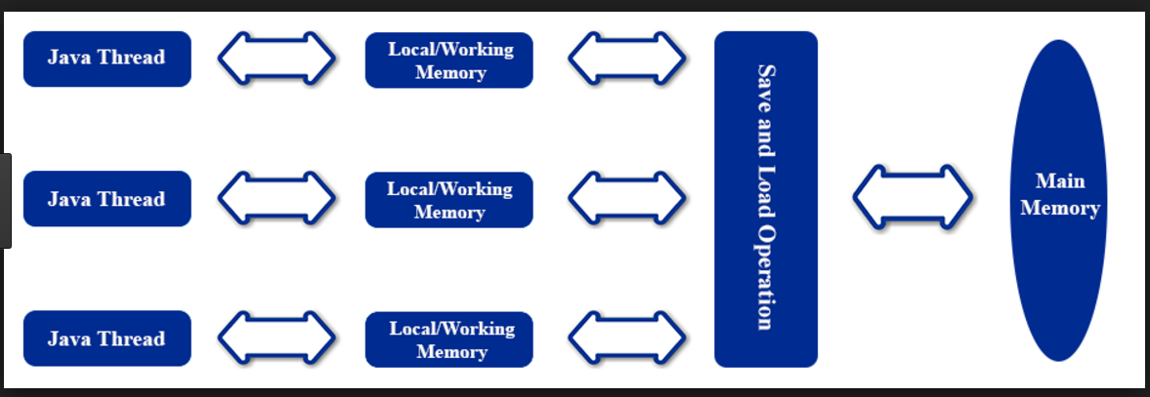
Java Thread Memory Model(JMM)
PPT模板下载：www.1ppt.com/moban/ 行业PPT模板：www.1ppt.com/hangye/
节日PPT模板：www.1ppt.com/jieri/ PPT素材下载：www.1ppt.com/sucai/
PPT背景图片：www.1ppt.com/beijing/ PPT图表下载：www.1ppt.com/tubiao/
优秀PPT下载：www.1ppt.com/xiazai/ PPT教程： www.1ppt.com/powerpoint/
Word教程： www.1ppt.com/word/ Excel教程：www.1ppt.com/excel/
资料下载：www.1ppt.com/ziliao/ PPT课件下载：www.1ppt.com/kejian/
范文下载：www.1ppt.com/fanwen/ 试卷下载：www.1ppt.com/shiti/
教案下载：www.1ppt.com/jiaoan/ PPT论坛：www.1ppt.cn

Slide 22
Working Memory And Main Memory
（lock - unlock） lock将一个主内存变量标记成线程独占，unlock将独占的变量释放
（read - load）read 将主内存的变量读取到CPU中，load操作将read到的变量存入到工作内存中,一定会成对出现
（use - assign） use将工作内存中的变量传递给执行的代码中，当代码需要使用变量值的字节码时，需要这个操作。 assign 赋值操作，将代码中赋值指令出现时，把收到的变量赋值到工作内存中
(store - write) store 将工作内存的变量传送回主内存，但是只是传送，write操作才会将值写入到主内存。而且这两个一定会成对出现
lock
unlock
read
load
use
assign
store
write
PPT模板下载：www.1ppt.com/moban/ 行业PPT模板：www.1ppt.com/hangye/
节日PPT模板：www.1ppt.com/jieri/ PPT素材下载：www.1ppt.com/sucai/
PPT背景图片：www.1ppt.com/beijing/ PPT图表下载：www.1ppt.com/tubiao/
优秀PPT下载：www.1ppt.com/xiazai/ PPT教程： www.1ppt.com/powerpoint/
Word教程： www.1ppt.com/word/ Excel教程：www.1ppt.com/excel/
资料下载：www.1ppt.com/ziliao/ PPT课件下载：www.1ppt.com/kejian/
范文下载：www.1ppt.com/fanwen/ 试卷下载：www.1ppt.com/shiti/
教案下载：www.1ppt.com/jiaoan/ PPT论坛：www.1ppt.cn

Slide 23
Instruction
read load ; store write只能成对操作，不能出现只读不用，只返回不存储
不允许线程丢弃assign操作，用完的变量一定会传回主内存，也不允许将未assign的变量从工作内存写回主内存
变量只能从主内存中创建，未初始化的变量线程不能load 或 assign
变量只能被一条线程lock，而且可以lock很多次，必须执行相应条数的unlock才会被释放
线程只能unlock自己lock的变量，未被lock的变量不能执行unlock，不允许unlock其他线程lock的变量
lock变量操作会将工作内存的变量清空，使用这个变量时，相应使用这个变量时，需要重新load 和assign
unlock 前，变量会被重新写入主内存
PPT模板下载：www.1ppt.com/moban/ 行业PPT模板：www.1ppt.com/hangye/
节日PPT模板：www.1ppt.com/jieri/ PPT素材下载：www.1ppt.com/sucai/
PPT背景图片：www.1ppt.com/beijing/ PPT图表下载：www.1ppt.com/tubiao/
优秀PPT下载：www.1ppt.com/xiazai/ PPT教程： www.1ppt.com/powerpoint/
Word教程： www.1ppt.com/word/ Excel教程：www.1ppt.com/excel/
资料下载：www.1ppt.com/ziliao/ PPT课件下载：www.1ppt.com/kejian/
范文下载：www.1ppt.com/fanwen/ 试卷下载：www.1ppt.com/shiti/
教案下载：www.1ppt.com/jiaoan/ PPT论坛：www.1ppt.cn

Slide 24
Reordering Operation
指令重排是编译器和处理器在为了提升程序的执行效率而对代码所做的优化，这种优化在单线程中没有问题，但是在多线程中，就可能违背了JMM对内存可见性的约束。所以编译器为了满足JMM的要求，就需要在合适的位置给其所编译的代码加上内存屏障来禁止特定类型的重构排序，这种内存屏障还可以确保某个操作是否立即刷新到主存，以保证对之后的操作是可见的。
内存屏障有四种类型：
LoadLoad
LoadStore
StoreStore
StoreLoad
它们分别插在：读读，读写，写写，写读之间用来确保之后和之前的操作不能进行指令重排，与此同时如果前面的操作是写操作，还要保证它对于后面的操作是可见的。
PPT模板下载：www.1ppt.com/moban/ 行业PPT模板：www.1ppt.com/hangye/
节日PPT模板：www.1ppt.com/jieri/ PPT素材下载：www.1ppt.com/sucai/
PPT背景图片：www.1ppt.com/beijing/ PPT图表下载：www.1ppt.com/tubiao/
优秀PPT下载：www.1ppt.com/xiazai/ PPT教程： www.1ppt.com/powerpoint/
Word教程： www.1ppt.com/word/ Excel教程：www.1ppt.com/excel/
资料下载：www.1ppt.com/ziliao/ PPT课件下载：www.1ppt.com/kejian/
范文下载：www.1ppt.com/fanwen/ 试卷下载：www.1ppt.com/shiti/
教案下载：www.1ppt.com/jiaoan/ PPT论坛：www.1ppt.cn

Slide 25
Reordering Operation
指令重排序分2种：
编译器重排序（编译期间重排序）
处理器重排序（运行期间重排序）
重排序条件：
单线程下不能改变程序的运行结果
存在数据依赖关系的不允许重排序
PPT模板下载：www.1ppt.com/moban/ 行业PPT模板：www.1ppt.com/hangye/
节日PPT模板：www.1ppt.com/jieri/ PPT素材下载：www.1ppt.com/sucai/
PPT背景图片：www.1ppt.com/beijing/ PPT图表下载：www.1ppt.com/tubiao/
优秀PPT下载：www.1ppt.com/xiazai/ PPT教程： www.1ppt.com/powerpoint/
Word教程： www.1ppt.com/word/ Excel教程：www.1ppt.com/excel/
资料下载：www.1ppt.com/ziliao/ PPT课件下载：www.1ppt.com/kejian/
范文下载：www.1ppt.com/fanwen/ 试卷下载：www.1ppt.com/shiti/
教案下载：www.1ppt.com/jiaoan/ PPT论坛：www.1ppt.cn

Slide 26
Why Reordering Operation？
理想的模型是：各种指令执行的顺序是唯一且有序的，这个顺序就是它们被编写在代码中的顺序，与处理器或其它因素无关，这种模型被称作顺序一致性模型，也是基于冯·诺依曼体系的模型。当然，这种假设本身是合理的，在实践中也鲜有异常发生，但事实上，没有哪个现代多处理器架构会采用这种模型，因为它是在是太低效了。而在编译优化和CPU流水线中，几乎都涉及到指令重排序。
指令重排序存在的意义在于:JVM能够根据处理器的特性(CPU的多级缓存系统、多核处理器等)适当的重新排序机器指令，使机器指令更符合CPU 的执行特点，最大限度的发挥机器的性能。
PPT模板下载：www.1ppt.com/moban/ 行业PPT模板：www.1ppt.com/hangye/
节日PPT模板：www.1ppt.com/jieri/ PPT素材下载：www.1ppt.com/sucai/
PPT背景图片：www.1ppt.com/beijing/ PPT图表下载：www.1ppt.com/tubiao/
优秀PPT下载：www.1ppt.com/xiazai/ PPT教程： www.1ppt.com/powerpoint/
Word教程： www.1ppt.com/word/ Excel教程：www.1ppt.com/excel/
资料下载：www.1ppt.com/ziliao/ PPT课件下载：www.1ppt.com/kejian/
范文下载：www.1ppt.com/fanwen/ 试卷下载：www.1ppt.com/shiti/
教案下载：www.1ppt.com/jiaoan/ PPT论坛：www.1ppt.cn

Slide 27
Why Reordering Operation？（一）编译期重排序
编译期重排序的典型就是通过调整指令顺序，在不改变程序语义的前提下，尽可能减少寄存器的读取、存储次数，充分复用寄存器的存储值。
假设第一条指令计算一个值赋给变量A并存放在寄存器中，第二条指令与A无关但需要占用寄存器（假设它将占用A所在的那个寄存器），第三条指令使用A的值且与第二条指令无关。那么如果按照顺序一致性模型，A在第一条指令执行过后被放入寄存器，在第二条指令执行时A不再存在，第三条指令执行时A重新被读入寄存器，而这个过程中，A的值没有发生变化。通常编译器都会交换第二和第三条指令的位置，这样第一条指令结束时A存在于寄存器中，接下来可以直接从寄存器中读取A的值，降低了重复读取的开销。
PPT模板下载：www.1ppt.com/moban/ 行业PPT模板：www.1ppt.com/hangye/
节日PPT模板：www.1ppt.com/jieri/ PPT素材下载：www.1ppt.com/sucai/
PPT背景图片：www.1ppt.com/beijing/ PPT图表下载：www.1ppt.com/tubiao/
优秀PPT下载：www.1ppt.com/xiazai/ PPT教程： www.1ppt.com/powerpoint/
Word教程： www.1ppt.com/word/ Excel教程：www.1ppt.com/excel/
资料下载：www.1ppt.com/ziliao/ PPT课件下载：www.1ppt.com/kejian/
范文下载：www.1ppt.com/fanwen/ 试卷下载：www.1ppt.com/shiti/
教案下载：www.1ppt.com/jiaoan/ PPT论坛：www.1ppt.cn

Slide 28
Why Reordering Operation？（二）对于流水线的意义
现代CPU几乎都采用流水线机制加快指令的处理速度，一般来说，一条指令需要若干个CPU时钟周期处理，而通过流水线并行执行，可以在同等的时钟周期内执行若干条指令，具体做法简单地说就是把指令分为不同的执行周期，例如读取、寻址、解析、执行等步骤，并放在不同的元件中处理，同时在执行单元EU中，功能单元被分为不同的元件，例如加法元件、乘法元件、加载元件、存储元件等，可以进一步实现不同的计算并行执行。
流水线架构决定了指令应该被并行执行，而不是在顺序化模型中所认为的那样。重排序有利于充分使用流水线，进而达到超标量的效果。
PPT模板下载：www.1ppt.com/moban/ 行业PPT模板：www.1ppt.com/hangye/
节日PPT模板：www.1ppt.com/jieri/ PPT素材下载：www.1ppt.com/sucai/
PPT背景图片：www.1ppt.com/beijing/ PPT图表下载：www.1ppt.com/tubiao/
优秀PPT下载：www.1ppt.com/xiazai/ PPT教程： www.1ppt.com/powerpoint/
Word教程： www.1ppt.com/word/ Excel教程：www.1ppt.com/excel/
资料下载：www.1ppt.com/ziliao/ PPT课件下载：www.1ppt.com/kejian/
范文下载：www.1ppt.com/fanwen/ 试卷下载：www.1ppt.com/shiti/
教案下载：www.1ppt.com/jiaoan/ PPT论坛：www.1ppt.cn

Slide 29
as-if-serial语义
as-if-serial语义的意思指：不管怎么重排序（编译器和处理器为了提高并行度），（单线程）程序的执行结果不能被改变。编译器，runtime 和处理器都必须遵守as-if-serial语义。
为了遵守as-if-serial语义，编译器和处理器不会对存在数据依赖关系的操作做重排序，因为这种重排序会改变执行结果。但是，如果操作之间不存在数据依赖关系，这些操作可能被编译器和处理器重排序。
PPT模板下载：www.1ppt.com/moban/ 行业PPT模板：www.1ppt.com/hangye/
节日PPT模板：www.1ppt.com/jieri/ PPT素材下载：www.1ppt.com/sucai/
PPT背景图片：www.1ppt.com/beijing/ PPT图表下载：www.1ppt.com/tubiao/
优秀PPT下载：www.1ppt.com/xiazai/ PPT教程： www.1ppt.com/powerpoint/
Word教程： www.1ppt.com/word/ Excel教程：www.1ppt.com/excel/
资料下载：www.1ppt.com/ziliao/ PPT课件下载：www.1ppt.com/kejian/
范文下载：www.1ppt.com/fanwen/ 试卷下载：www.1ppt.com/shiti/
教案下载：www.1ppt.com/jiaoan/ PPT论坛：www.1ppt.cn

Slide 30
Happens-before Rules
JMM中最核心的理论，保证内存可见性
在JMM中，如果一个操作执行的结果要对另外一个操作可见，那么这两个操作之间必须存在happens-before关系
理论
如果一个操作happens-before另外一个操作，那么第一个操作的执行结果将对第二个操作可见，并且第一个操作的执行顺序排在第二个操作之前
两个操作之间存在happens-before关系，并不意味一定要按照happens-before原则制定的顺序来执行，如果重排序之后的执行结果与按照happens-before关系来执行的结果一致，那么这种重排序并不非法
http://www.logicbig.com/tutorials/core-java-tutorial/java-multi-threading/happens-before/
PPT模板下载：www.1ppt.com/moban/ 行业PPT模板：www.1ppt.com/hangye/
节日PPT模板：www.1ppt.com/jieri/ PPT素材下载：www.1ppt.com/sucai/
PPT背景图片：www.1ppt.com/beijing/ PPT图表下载：www.1ppt.com/tubiao/
优秀PPT下载：www.1ppt.com/xiazai/ PPT教程： www.1ppt.com/powerpoint/
Word教程： www.1ppt.com/word/ Excel教程：www.1ppt.com/excel/
资料下载：www.1ppt.com/ziliao/ PPT课件下载：www.1ppt.com/kejian/
范文下载：www.1ppt.com/fanwen/ 试卷下载：www.1ppt.com/shiti/
教案下载：www.1ppt.com/jiaoan/ PPT论坛：www.1ppt.cn

Slide 31
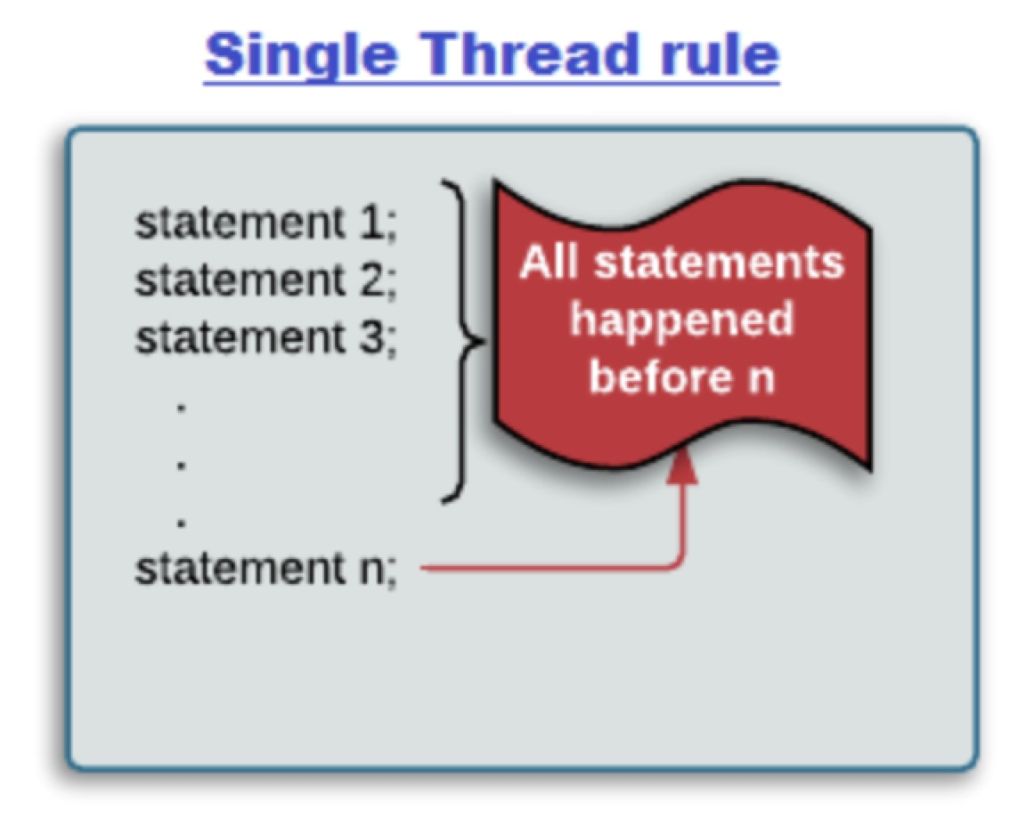
（1）Single thread rule
Each action in a single thread happens-before every action in that thread that comes later in the program order.
PPT模板下载：www.1ppt.com/moban/ 行业PPT模板：www.1ppt.com/hangye/
节日PPT模板：www.1ppt.com/jieri/ PPT素材下载：www.1ppt.com/sucai/
PPT背景图片：www.1ppt.com/beijing/ PPT图表下载：www.1ppt.com/tubiao/
优秀PPT下载：www.1ppt.com/xiazai/ PPT教程： www.1ppt.com/powerpoint/
Word教程： www.1ppt.com/word/ Excel教程：www.1ppt.com/excel/
资料下载：www.1ppt.com/ziliao/ PPT课件下载：www.1ppt.com/kejian/
范文下载：www.1ppt.com/fanwen/ 试卷下载：www.1ppt.com/shiti/
教案下载：www.1ppt.com/jiaoan/ PPT论坛：www.1ppt.cn

Slide 32
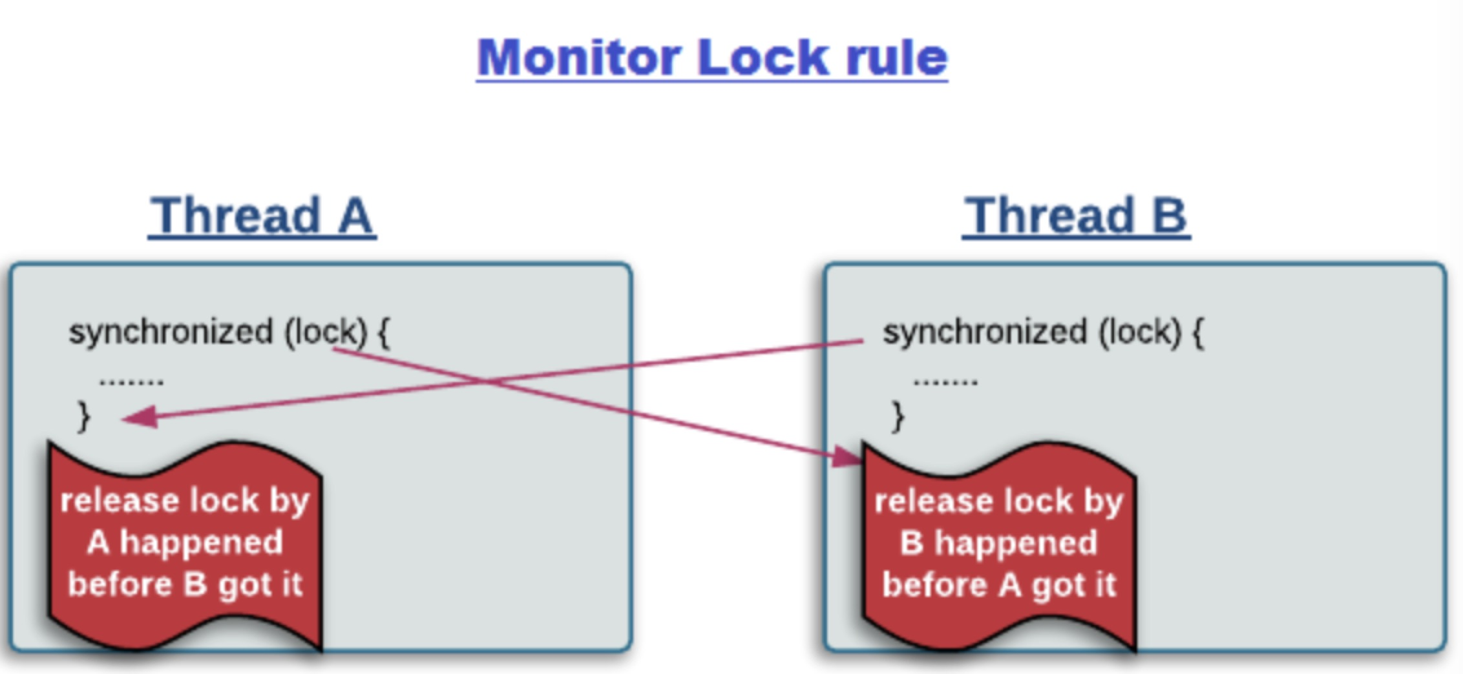
（2）Monitor lock rule
An unlock on a monitor lock (exiting synchronized method/block) happens-before every subsequent acquiring on the same monitor lock.
PPT模板下载：www.1ppt.com/moban/ 行业PPT模板：www.1ppt.com/hangye/
节日PPT模板：www.1ppt.com/jieri/ PPT素材下载：www.1ppt.com/sucai/
PPT背景图片：www.1ppt.com/beijing/ PPT图表下载：www.1ppt.com/tubiao/
优秀PPT下载：www.1ppt.com/xiazai/ PPT教程： www.1ppt.com/powerpoint/
Word教程： www.1ppt.com/word/ Excel教程：www.1ppt.com/excel/
资料下载：www.1ppt.com/ziliao/ PPT课件下载：www.1ppt.com/kejian/
范文下载：www.1ppt.com/fanwen/ 试卷下载：www.1ppt.com/shiti/
教案下载：www.1ppt.com/jiaoan/ PPT论坛：www.1ppt.cn

Slide 33
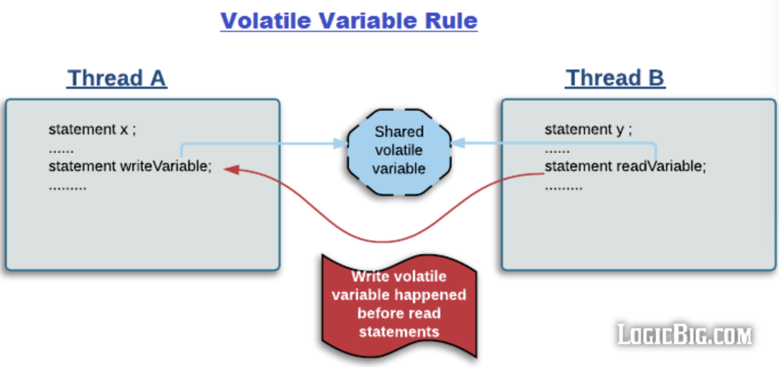
（3）Volatile variable rule
A write to a volatile field happens-before every subsequent read of that same field. Writes and reads of volatile fields have similar memory consistency effects as entering and exiting monitors (synchronized block around reads and writes), but without actually aquiring monitors/locks.
PPT模板下载：www.1ppt.com/moban/ 行业PPT模板：www.1ppt.com/hangye/
节日PPT模板：www.1ppt.com/jieri/ PPT素材下载：www.1ppt.com/sucai/
PPT背景图片：www.1ppt.com/beijing/ PPT图表下载：www.1ppt.com/tubiao/
优秀PPT下载：www.1ppt.com/xiazai/ PPT教程： www.1ppt.com/powerpoint/
Word教程： www.1ppt.com/word/ Excel教程：www.1ppt.com/excel/
资料下载：www.1ppt.com/ziliao/ PPT课件下载：www.1ppt.com/kejian/
范文下载：www.1ppt.com/fanwen/ 试卷下载：www.1ppt.com/shiti/
教案下载：www.1ppt.com/jiaoan/ PPT论坛：www.1ppt.cn

Slide 34
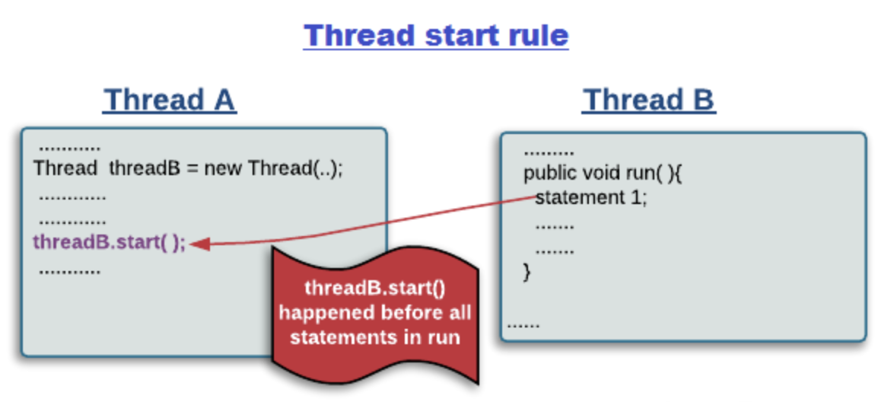
（4）Thread start rule
A call to Thread.start() on a thread happens-before every action in the started thread. Say thread A spawns a new thread B by calling threadA.start(). All actions performed in thread B's run method will see thread A's calling threadA.start() method and before that (only in thread A) happened before them.
PPT模板下载：www.1ppt.com/moban/ 行业PPT模板：www.1ppt.com/hangye/
节日PPT模板：www.1ppt.com/jieri/ PPT素材下载：www.1ppt.com/sucai/
PPT背景图片：www.1ppt.com/beijing/ PPT图表下载：www.1ppt.com/tubiao/
优秀PPT下载：www.1ppt.com/xiazai/ PPT教程： www.1ppt.com/powerpoint/
Word教程： www.1ppt.com/word/ Excel教程：www.1ppt.com/excel/
资料下载：www.1ppt.com/ziliao/ PPT课件下载：www.1ppt.com/kejian/
范文下载：www.1ppt.com/fanwen/ 试卷下载：www.1ppt.com/shiti/
教案下载：www.1ppt.com/jiaoan/ PPT论坛：www.1ppt.cn

Slide 35
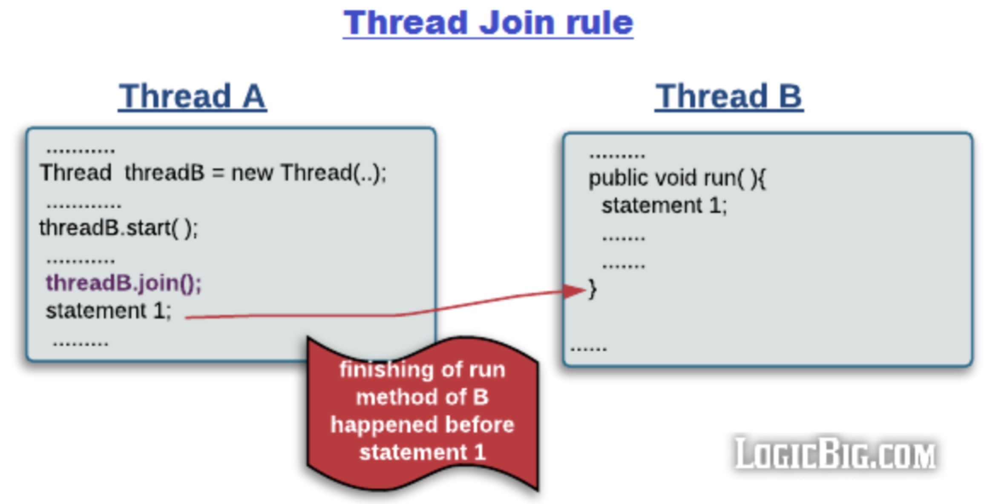
（5）Thread join rule
All actions in a thread happen-before any other thread successfully returns from a join on that thread. Say thread A spawns a new thread B by calling threadA.start() then calls threadA.join(). Thread A will wait at join() call until thread B's run method finishes. After join method returns, all subsequent actions in thread A will see all actions performed in thread B's run method happened before them.
PPT模板下载：www.1ppt.com/moban/ 行业PPT模板：www.1ppt.com/hangye/
节日PPT模板：www.1ppt.com/jieri/ PPT素材下载：www.1ppt.com/sucai/
PPT背景图片：www.1ppt.com/beijing/ PPT图表下载：www.1ppt.com/tubiao/
优秀PPT下载：www.1ppt.com/xiazai/ PPT教程： www.1ppt.com/powerpoint/
Word教程： www.1ppt.com/word/ Excel教程：www.1ppt.com/excel/
资料下载：www.1ppt.com/ziliao/ PPT课件下载：www.1ppt.com/kejian/
范文下载：www.1ppt.com/fanwen/ 试卷下载：www.1ppt.com/shiti/
教案下载：www.1ppt.com/jiaoan/ PPT论坛：www.1ppt.cn

Slide 36
（6）Transitivity
If A happens-before B, and B happens-before C, then A happens-before C.
补充2个：
(7)一个线程A调用另一个另一个线程B的interrup(t )都happens-before于线程A发现B被A中断(B抛出异常或者A检测到B的isInterrupted()或者 interrupted())。 (8)一个对象构造函数的结束 happens-before 与该对象的 finalizer 的开始
PPT模板下载：www.1ppt.com/moban/ 行业PPT模板：www.1ppt.com/hangye/
节日PPT模板：www.1ppt.com/jieri/ PPT素材下载：www.1ppt.com/sucai/
PPT背景图片：www.1ppt.com/beijing/ PPT图表下载：www.1ppt.com/tubiao/
优秀PPT下载：www.1ppt.com/xiazai/ PPT教程： www.1ppt.com/powerpoint/
Word教程： www.1ppt.com/word/ Excel教程：www.1ppt.com/excel/
资料下载：www.1ppt.com/ziliao/ PPT课件下载：www.1ppt.com/kejian/
范文下载：www.1ppt.com/fanwen/ 试卷下载：www.1ppt.com/shiti/
教案下载：www.1ppt.com/jiaoan/ PPT论坛：www.1ppt.cn

Slide 37
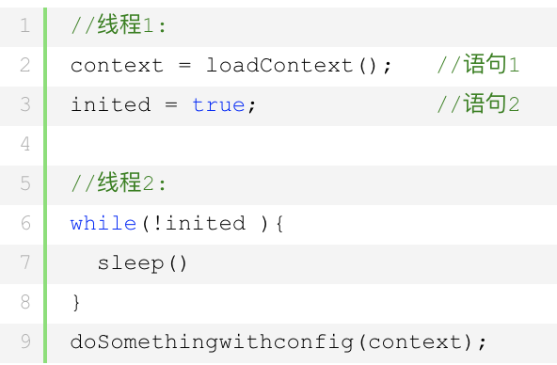
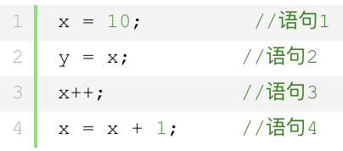
volatile
并发编程中的三个概念：
原子性
可见性
有序性
PPT模板下载：www.1ppt.com/moban/ 行业PPT模板：www.1ppt.com/hangye/
节日PPT模板：www.1ppt.com/jieri/ PPT素材下载：www.1ppt.com/sucai/
PPT背景图片：www.1ppt.com/beijing/ PPT图表下载：www.1ppt.com/tubiao/
优秀PPT下载：www.1ppt.com/xiazai/ PPT教程： www.1ppt.com/powerpoint/
Word教程： www.1ppt.com/word/ Excel教程：www.1ppt.com/excel/
资料下载：www.1ppt.com/ziliao/ PPT课件下载：www.1ppt.com/kejian/
范文下载：www.1ppt.com/fanwen/ 试卷下载：www.1ppt.com/shiti/
教案下载：www.1ppt.com/jiaoan/ PPT论坛：www.1ppt.cn

Slide 38
volatile
Java内存模型具备一些先天的“有序性”，即不需要通过任何手段就能够得到保证的有序性，这个通常也称为 happens-before 原则。如果两个操作的执行次序无法从happens-before原则推导出来，那么它们就不能保证它们的有序性，虚拟机可以随意地对它们进行重排序。
volatile关键字的两层语义
一旦一个共享变量（类的成员变量、类的静态成员变量）被volatile修饰之后，那么就具备了两层语义：
1）保证了不同线程对这个变量进行操作时的可见性，即一个线程修改了某个变量的值，这新值对其他线程来说是立即可见的。
2）禁止进行指令重排序。
PPT模板下载：www.1ppt.com/moban/ 行业PPT模板：www.1ppt.com/hangye/
节日PPT模板：www.1ppt.com/jieri/ PPT素材下载：www.1ppt.com/sucai/
PPT背景图片：www.1ppt.com/beijing/ PPT图表下载：www.1ppt.com/tubiao/
优秀PPT下载：www.1ppt.com/xiazai/ PPT教程： www.1ppt.com/powerpoint/
Word教程： www.1ppt.com/word/ Excel教程：www.1ppt.com/excel/
资料下载：www.1ppt.com/ziliao/ PPT课件下载：www.1ppt.com/kejian/
范文下载：www.1ppt.com/fanwen/ 试卷下载：www.1ppt.com/shiti/
教案下载：www.1ppt.com/jiaoan/ PPT论坛：www.1ppt.cn

Slide 39
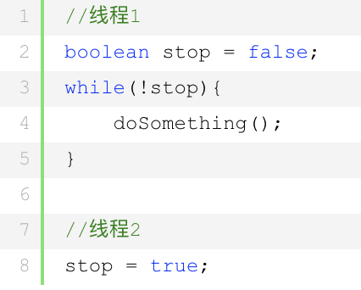
volatile
第一：使用volatile关键字会强制将修改的值立即写入主存；
第二：使用volatile关键字的话，当线程2进行修改时，会导致线程1的工作内存中缓存变量stop的缓存行无效（反映到硬件层的话，就是CPU的L1或者L2缓存中对应的缓存行无效）；
第三：由于线程1的工作内存中缓存变量stop的缓存行无效，所以线程1再次读取变量stop的值时会去主存读取。
PPT模板下载：www.1ppt.com/moban/ 行业PPT模板：www.1ppt.com/hangye/
节日PPT模板：www.1ppt.com/jieri/ PPT素材下载：www.1ppt.com/sucai/
PPT背景图片：www.1ppt.com/beijing/ PPT图表下载：www.1ppt.com/tubiao/
优秀PPT下载：www.1ppt.com/xiazai/ PPT教程： www.1ppt.com/powerpoint/
Word教程： www.1ppt.com/word/ Excel教程：www.1ppt.com/excel/
资料下载：www.1ppt.com/ziliao/ PPT课件下载：www.1ppt.com/kejian/
范文下载：www.1ppt.com/fanwen/ 试卷下载：www.1ppt.com/shiti/
教案下载：www.1ppt.com/jiaoan/ PPT论坛：www.1ppt.cn

Slide 40
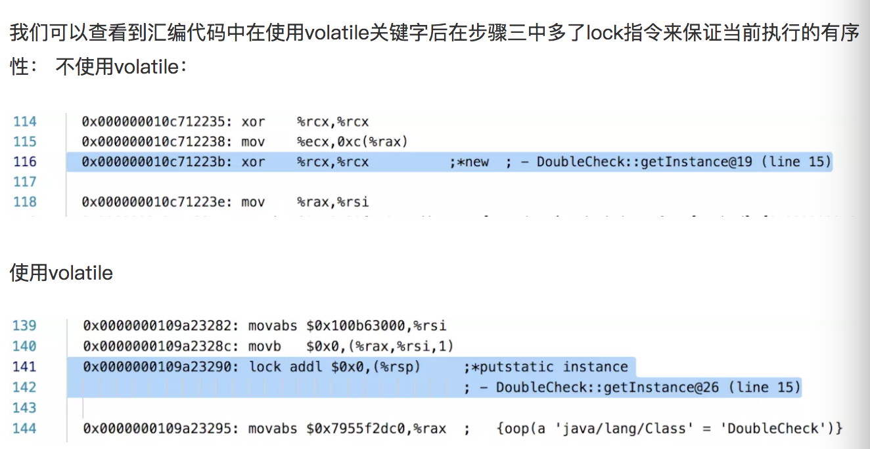
volatile实现原理
PPT模板下载：www.1ppt.com/moban/ 行业PPT模板：www.1ppt.com/hangye/
节日PPT模板：www.1ppt.com/jieri/ PPT素材下载：www.1ppt.com/sucai/
PPT背景图片：www.1ppt.com/beijing/ PPT图表下载：www.1ppt.com/tubiao/
优秀PPT下载：www.1ppt.com/xiazai/ PPT教程： www.1ppt.com/powerpoint/
Word教程： www.1ppt.com/word/ Excel教程：www.1ppt.com/excel/
资料下载：www.1ppt.com/ziliao/ PPT课件下载：www.1ppt.com/kejian/
范文下载：www.1ppt.com/fanwen/ 试卷下载：www.1ppt.com/shiti/
教案下载：www.1ppt.com/jiaoan/ PPT论坛：www.1ppt.cn

Slide 41
volatile实现原理
在DoubleCheck的汇编代码中我们看到加了volatile关键字后汇编代码中多了一行lock指令，那么这个指令代表什么意思呢？
lock指令有两个功能：
对CPU总线和高速缓存加锁，加锁之后执行后面的指令，然后释放锁时将高速缓存中的数据刷新回主内存。
lock会让其他CPU高速缓存中的缓存行失效，其他CPU读取时必须要从主内存加载最新数据。
简单来说就是lock指令可以实现缓存一致性。通过lock指令的这两个功能，我们就可以很简单的理解当共享变量flag用volatile修饰后，每次更新flag的值都会导致缓存行的数据强制刷新最新值到主内存，volatile变量之前的数据也会被刷新回主内存。同时其他线程必须到主内存读取最新flag的值。这样就实现了共享变量的可见性以及有序性。
PPT模板下载：www.1ppt.com/moban/ 行业PPT模板：www.1ppt.com/hangye/
节日PPT模板：www.1ppt.com/jieri/ PPT素材下载：www.1ppt.com/sucai/
PPT背景图片：www.1ppt.com/beijing/ PPT图表下载：www.1ppt.com/tubiao/
优秀PPT下载：www.1ppt.com/xiazai/ PPT教程： www.1ppt.com/powerpoint/
Word教程： www.1ppt.com/word/ Excel教程：www.1ppt.com/excel/
资料下载：www.1ppt.com/ziliao/ PPT课件下载：www.1ppt.com/kejian/
范文下载：www.1ppt.com/fanwen/ 试卷下载：www.1ppt.com/shiti/
教案下载：www.1ppt.com/jiaoan/ PPT论坛：www.1ppt.cn

Slide 42
使用volatile关键字的场景
synchronized关键字是防止多个线程同时执行一段代码，那么就会很影响程序执行效率，而volatile关键字在某些情况下性能要优于synchronized，但是要注意volatile关键字是无法替代synchronized关键字的，因为volatile关键字无法保证操作的原子性。通常来说，使用volatile必须
具备以下2个条件：
1）对变量的写操作不依赖于当前值
2）该变量没有包含在具有其他变量的不变式中
实际上，这些条件表明，可以被写入 volatile 变量的这些有效值独立于任何程序的状态，包括变量的当前状态。
PPT模板下载：www.1ppt.com/moban/ 行业PPT模板：www.1ppt.com/hangye/
节日PPT模板：www.1ppt.com/jieri/ PPT素材下载：www.1ppt.com/sucai/
PPT背景图片：www.1ppt.com/beijing/ PPT图表下载：www.1ppt.com/tubiao/
优秀PPT下载：www.1ppt.com/xiazai/ PPT教程： www.1ppt.com/powerpoint/
Word教程： www.1ppt.com/word/ Excel教程：www.1ppt.com/excel/
资料下载：www.1ppt.com/ziliao/ PPT课件下载：www.1ppt.com/kejian/
范文下载：www.1ppt.com/fanwen/ 试卷下载：www.1ppt.com/shiti/
教案下载：www.1ppt.com/jiaoan/ PPT论坛：www.1ppt.cn

Slide 43
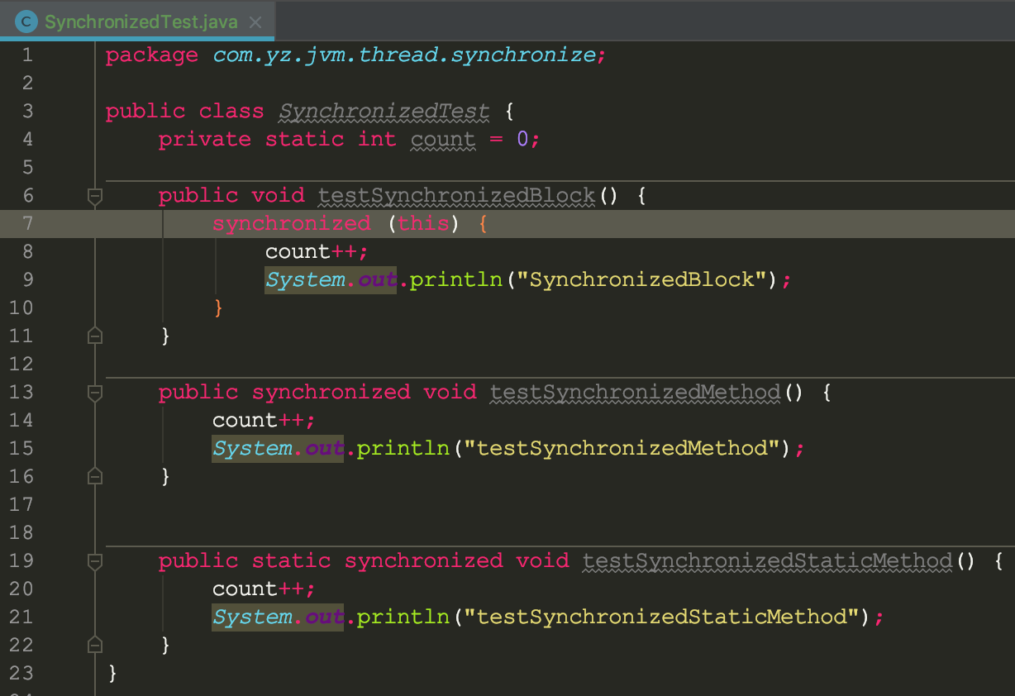
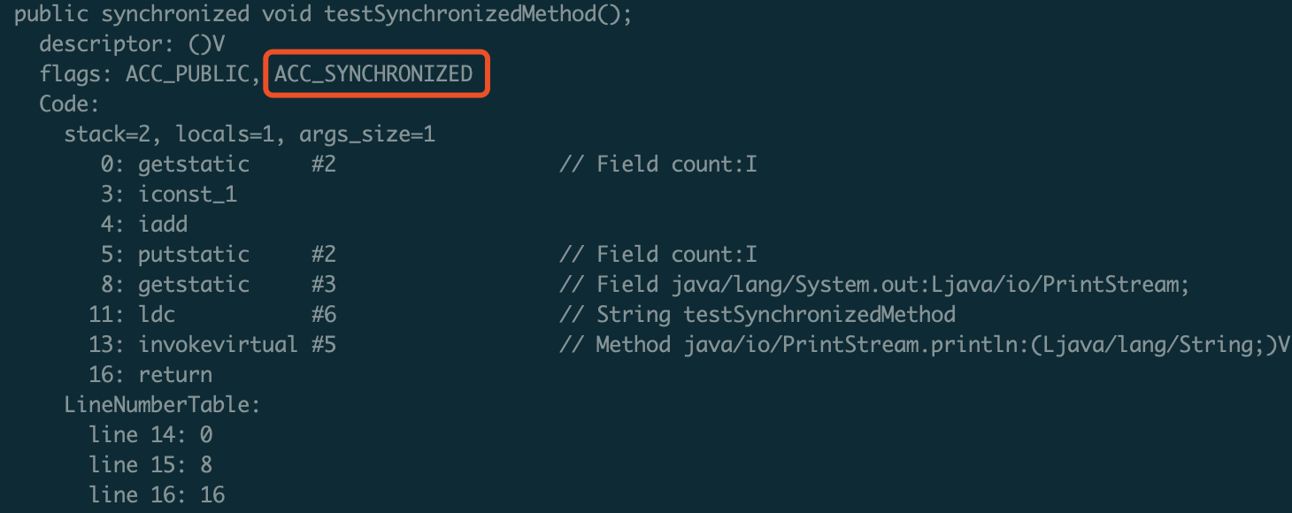
synchronized
Synchronized关键字最主要有以下3种应用方式
修饰实例方法，作用于当前实例加锁，进入同步代码前要获得当前实例的锁
修饰静态方法，作用于当前类对象加锁，进入同步代码前要获得当前类对象的锁
修饰代码块，指定加锁对象，对给定对象加锁，进入同步代码库前要获得给定对象的锁。
PPT模板下载：www.1ppt.com/moban/ 行业PPT模板：www.1ppt.com/hangye/
节日PPT模板：www.1ppt.com/jieri/ PPT素材下载：www.1ppt.com/sucai/
PPT背景图片：www.1ppt.com/beijing/ PPT图表下载：www.1ppt.com/tubiao/
优秀PPT下载：www.1ppt.com/xiazai/ PPT教程： www.1ppt.com/powerpoint/
Word教程： www.1ppt.com/word/ Excel教程：www.1ppt.com/excel/
资料下载：www.1ppt.com/ziliao/ PPT课件下载：www.1ppt.com/kejian/
范文下载：www.1ppt.com/fanwen/ 试卷下载：www.1ppt.com/shiti/
教案下载：www.1ppt.com/jiaoan/ PPT论坛：www.1ppt.cn

Slide 44
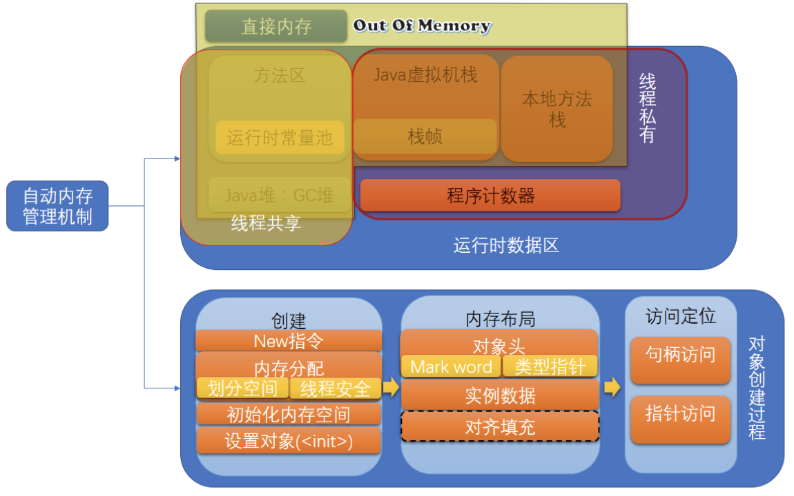
synchronized底层语义原理
Java 虚拟机中的同步(Synchronization)基于进入和退出管程(Monitor)对象实现， 无论是显式同步(有明确的 monitorenter 和 monitorexit 指令,即同步代码块)还是隐式同步都是如此。在 Java 语言中，同步用的最多的地方可能是被 synchronized 修饰的同步方法。同步方法 并不是由 monitorenter 和 monitorexit 指令来实现同步的，而是由方法调用指令读取运行时常量池中方法的 ACC_SYNCHRONIZED 标志来隐式实现的。
在JVM中，对象在内存中的布局分为三块区域：对象头、实例数据和对齐填充。如下：
PPT模板下载：www.1ppt.com/moban/ 行业PPT模板：www.1ppt.com/hangye/
节日PPT模板：www.1ppt.com/jieri/ PPT素材下载：www.1ppt.com/sucai/
PPT背景图片：www.1ppt.com/beijing/ PPT图表下载：www.1ppt.com/tubiao/
优秀PPT下载：www.1ppt.com/xiazai/ PPT教程： www.1ppt.com/powerpoint/
Word教程： www.1ppt.com/word/ Excel教程：www.1ppt.com/excel/
资料下载：www.1ppt.com/ziliao/ PPT课件下载：www.1ppt.com/kejian/
范文下载：www.1ppt.com/fanwen/ 试卷下载：www.1ppt.com/shiti/
教案下载：www.1ppt.com/jiaoan/ PPT论坛：www.1ppt.cn

Slide 45
synchronized底层语义原理
对象头包含两部分，第一部分是Mark Word，用于存储对象自身的运行时数据，如哈希码（HashCode）、GC分代年龄、锁状态标志、线程持有的锁、偏向线程 ID、偏向时间戳等等，这一部分占一个字节。第二部分是Klass Pointer（类型指针），是对象指向它的类元数据的指针，虚拟机通过这个指针来确定这个对象是哪个类的实例，这部分也占一个字节。(如果对象是数组类型的，则需要3个字节来存储对象头，因为还需要一个字节存储数组的长度) 实例数据存放的是类属性数据信息，包括父类的属性信息，如果是数组的实例部分还包括数组的长度，这部分内存按4字节对齐。
填充数据是因为虚拟机要求对象起始地址必须是8字节的整数倍。填充数据不是必须存在的，仅仅是为了字节对齐。
对象头信息是与对象自身定义的数据无关的额外存储成本，考虑到虚拟机的空间效率，Mark Word被设计成一个非固定的数据结构以便在极小的空间内存储尽量多的信息，它会根据对象的状态复用自己的存储空间。例如在32位的HotSpot虚拟机 中对象未被锁定的状态下，Mark Word的32个Bits空间中的25Bits用于存储对象哈希码(HashCode)，4Bits用于存储对象分代年龄，2Bits用于存储锁标志 位，1Bit固定为0，在其他状态(轻量级锁定、重量级锁定、GC标记、可偏向)下对象的存储内容如下表所示。
PPT模板下载：www.1ppt.com/moban/ 行业PPT模板：www.1ppt.com/hangye/
节日PPT模板：www.1ppt.com/jieri/ PPT素材下载：www.1ppt.com/sucai/
PPT背景图片：www.1ppt.com/beijing/ PPT图表下载：www.1ppt.com/tubiao/
优秀PPT下载：www.1ppt.com/xiazai/ PPT教程： www.1ppt.com/powerpoint/
Word教程： www.1ppt.com/word/ Excel教程：www.1ppt.com/excel/
资料下载：www.1ppt.com/ziliao/ PPT课件下载：www.1ppt.com/kejian/
范文下载：www.1ppt.com/fanwen/ 试卷下载：www.1ppt.com/shiti/
教案下载：www.1ppt.com/jiaoan/ PPT论坛：www.1ppt.cn

Slide 46
Monitor对象
关于Synchronized的实现在java对象头里较为简单，只是改变一下标识位，并将指针指向monitor对象的起始地址，其实现的重点是monitor对象。
什么是Monitor？我们可以把它理解为一个同步工具，也可以描述为一种同步机制，它通常被描述为一个对象。 在Java虚拟机(HotSpot)中，monitor是由ObjectMonitor实现的，其主要数据结构如下(位于HotSpot虚拟机源码ObjectMonitor.hpp文件，C++实现的) ObjectMonitor中有几个关键属性，
_count用来记录该线程获取锁的次数
_WaitSet存放处于wait状态的线程队列
_EntryList存放处于等待获取锁block状态的线程队列，即被阻塞的线程
_owner指向持有ObjectMonitor对象的线程
当多个线程同时访问一段同步代码时，首先会进入_EntryList队列中，当某个线程获取到对象的monitor后进入_Owner区域并把monitor中的_owner变量设置为当前线程，同时monitor中的计数器_count加1，若线程调用wait()方法，将释放当前持有的monitor，_owner变量恢复为null，_count自减1，同时该线程进入_WaitSet集合中等待被唤醒。若当前线程执行完毕也将释放monitor(锁)并复位变量的值，以便其他线程进入获取monitor(锁)。如下图所示
PPT模板下载：www.1ppt.com/moban/ 行业PPT模板：www.1ppt.com/hangye/
节日PPT模板：www.1ppt.com/jieri/ PPT素材下载：www.1ppt.com/sucai/
PPT背景图片：www.1ppt.com/beijing/ PPT图表下载：www.1ppt.com/tubiao/
优秀PPT下载：www.1ppt.com/xiazai/ PPT教程： www.1ppt.com/powerpoint/
Word教程： www.1ppt.com/word/ Excel教程：www.1ppt.com/excel/
资料下载：www.1ppt.com/ziliao/ PPT课件下载：www.1ppt.com/kejian/
范文下载：www.1ppt.com/fanwen/ 试卷下载：www.1ppt.com/shiti/
教案下载：www.1ppt.com/jiaoan/ PPT论坛：www.1ppt.cn

Slide 47
JDK1.6 之后的synchronized 关键字底层做了哪些优化
高效并发是从JDK 1.5到1.6的重要改进，HotSpot虚拟机开发团队在这个版本上花费了大量的精力去实现各种锁优化技术，如适应性自旋（Adaptive Spinning），锁消除（Lock Elimination），锁粗化（Lock Coarsening），轻量级锁（Lightweight Locking）和偏向锁（Biased Locking）等。
JDK 1.6发布后，sychronized与ReetrantLock的性能基本持平，且虚拟机在未来的性能改进中肯定也会更加倾向于原生的sychnorized。
锁主要存在四中状态，依次是：无锁状态、偏向锁状态、轻量级锁状态、重量级锁状态，他们会随着竞争的激烈而逐渐升级。注意锁可以升级不可降级，这种策略是为了提高获得锁和释放锁的效率。
偏向锁、轻量级锁、重量级锁三者各自的应用场景：
偏向锁：只有一个线程进入临界区；
轻量级锁：多个线程交替进入临界区；
重量级锁：多个线程同时进入临界区。
PPT模板下载：www.1ppt.com/moban/ 行业PPT模板：www.1ppt.com/hangye/
节日PPT模板：www.1ppt.com/jieri/ PPT素材下载：www.1ppt.com/sucai/
PPT背景图片：www.1ppt.com/beijing/ PPT图表下载：www.1ppt.com/tubiao/
优秀PPT下载：www.1ppt.com/xiazai/ PPT教程： www.1ppt.com/powerpoint/
Word教程： www.1ppt.com/word/ Excel教程：www.1ppt.com/excel/
资料下载：www.1ppt.com/ziliao/ PPT课件下载：www.1ppt.com/kejian/
范文下载：www.1ppt.com/fanwen/ 试卷下载：www.1ppt.com/shiti/
教案下载：www.1ppt.com/jiaoan/ PPT论坛：www.1ppt.cn

Slide 48
锁的几种状态
偏向锁
偏向锁是Java 6之后加入的新锁，它是一种针对加锁操作的优化手段，经过研究发现，在大多数情况下，锁不仅不存在多线程竞争，而且总是由同一线程多次获得，因此为了减少同一线程获取锁(会涉及到一些CAS操作,耗时)的代价而引入偏向锁。偏向锁的核心思想是，如果一个线程获得了锁，那么锁就进入偏向模式，此时Mark Word 的结构也变为偏向锁结构，当这个线程再次请求锁时，无需再做任何同步操作，即获取锁的过程，这样就省去了大量有关锁申请的操作，从而也就提供程序的性能。所以，对于没有锁竞争的场合，偏向锁有很好的优化效果，毕竟极有可能连续多次是同一个线程申请相同的锁。但是对于锁竞争比较激烈的场合，偏向锁就失效了，因为这样场合极有可能每次申请锁的线程都是不相同的，因此这种场合下不应该使用偏向锁，否则会得不偿失，需要注意的是，偏向锁失败后，并不会立即膨胀为重量级锁，而是先升级为轻量级锁。下面我们接着了解轻量级锁。
轻量级锁
倘若偏向锁失败，虚拟机并不会立即升级为重量级锁，它还会尝试使用一种称为轻量级锁的优化手段(1.6之后加入的)，此时Mark Word 的结构也变为轻量级锁的结构。轻量级锁能够提升程序性能的依据是“对绝大部分的锁，在整个同步周期内都不存在竞争”，注意这是经验数据。需要了解的是，轻量级锁所适应的场景是线程交替执行同步块的场合，如果存在同一时间访问同一锁的场合，就会导致轻量级锁膨胀为重量级锁。
PPT模板下载：www.1ppt.com/moban/ 行业PPT模板：www.1ppt.com/hangye/
节日PPT模板：www.1ppt.com/jieri/ PPT素材下载：www.1ppt.com/sucai/
PPT背景图片：www.1ppt.com/beijing/ PPT图表下载：www.1ppt.com/tubiao/
优秀PPT下载：www.1ppt.com/xiazai/ PPT教程： www.1ppt.com/powerpoint/
Word教程： www.1ppt.com/word/ Excel教程：www.1ppt.com/excel/
资料下载：www.1ppt.com/ziliao/ PPT课件下载：www.1ppt.com/kejian/
范文下载：www.1ppt.com/fanwen/ 试卷下载：www.1ppt.com/shiti/
教案下载：www.1ppt.com/jiaoan/ PPT论坛：www.1ppt.cn

Slide 49
锁的几种状态
自旋锁
轻量级锁失败后，虚拟机为了避免线程真实地在操作系统层面挂起，还会进行一项称为自旋锁的优化手段。这是基于在大多数情况下，线程持有锁的时间都不会太长，如果直接挂起操作系统层面的线程可能会得不偿失，毕竟操作系统实现线程之间的切换时需要从用户态转换到核心态，这个状态之间的转换需要相对比较长的时间，时间成本相对较高，因此自旋锁会假设在不久将来，当前的线程可以获得锁，因此虚拟机会让当前想要获取锁的线程做几个空循环(这也是称为自旋的原因)，一般不会太久，可能是50个循环或100循环，在经过若干次循环后，如果得到锁，就顺利进入临界区。如果还不能获得锁，那就会将线程在操作系统层面挂起，这就是自旋锁的优化方式，这种方式确实也是可以提升效率的。最后没办法也就只能升级为重量级锁了。
锁消除
消除锁是虚拟机另外一种锁的优化，这种优化更彻底，Java虚拟机在JIT编译时(可以简单理解为当某段代码即将第一次被执行时进行编译，又称即时编译)，通过对运行上下文的扫描，去除不可能存在共享资源竞争的锁，通过这种方式消除没有必要的锁，可以节省毫无意义的请求锁时间，如下StringBuffer的append是一个同步方法，但是在add方法中的StringBuffer属于一个局部变量，并且不会被其他线程所使用，因此StringBuffer不可能存在共享资源竞争的情景，JVM会自动将其锁消除。
PPT模板下载：www.1ppt.com/moban/ 行业PPT模板：www.1ppt.com/hangye/
节日PPT模板：www.1ppt.com/jieri/ PPT素材下载：www.1ppt.com/sucai/
PPT背景图片：www.1ppt.com/beijing/ PPT图表下载：www.1ppt.com/tubiao/
优秀PPT下载：www.1ppt.com/xiazai/ PPT教程： www.1ppt.com/powerpoint/
Word教程： www.1ppt.com/word/ Excel教程：www.1ppt.com/excel/
资料下载：www.1ppt.com/ziliao/ PPT课件下载：www.1ppt.com/kejian/
范文下载：www.1ppt.com/fanwen/ 试卷下载：www.1ppt.com/shiti/
教案下载：www.1ppt.com/jiaoan/ PPT论坛：www.1ppt.cn

Slide 50
JDK1.6 之后的synchronized 关键字底层做了哪些优化
PPT模板下载：www.1ppt.com/moban/ 行业PPT模板：www.1ppt.com/hangye/
节日PPT模板：www.1ppt.com/jieri/ PPT素材下载：www.1ppt.com/sucai/
PPT背景图片：www.1ppt.com/beijing/ PPT图表下载：www.1ppt.com/tubiao/
优秀PPT下载：www.1ppt.com/xiazai/ PPT教程： www.1ppt.com/powerpoint/
Word教程： www.1ppt.com/word/ Excel教程：www.1ppt.com/excel/
资料下载：www.1ppt.com/ziliao/ PPT课件下载：www.1ppt.com/kejian/
范文下载：www.1ppt.com/fanwen/ 试卷下载：www.1ppt.com/shiti/
教案下载：www.1ppt.com/jiaoan/ PPT论坛：www.1ppt.cn

Slide 51
synchronized和ReenTrantLock 的区别
① 两者都是可重入锁
两者都是可重入锁。“可重入锁”概念是：自己可以再次获取自己的内部锁。比如一个线程获得了某个对象的锁，此时这个对象锁还没有释放，当其再次想要获取这个对象的锁的时候还是可以获取的，如果不可锁重入的话，就会造成死锁。同一个线程每次获取锁，锁的计数器都自增1，所以要等到锁的计数器下降为0时才能释放锁。
② synchronized 依赖于 JVM 而 ReenTrantLock 依赖于 API
synchronized 是依赖于 JVM 实现的，前面我们也讲到了 虚拟机团队在 JDK1.6 为 synchronized 关键字进行了很多优化，但是这些优化都是在虚拟机层面实现的，并没有直接暴露给我们。ReenTrantLock 是 JDK 层面实现的（也就是 API 层面，需要 lock() 和 unlock 方法配合 try/finally 语句块来完成），所以我们可以通过查看它的源代码，来看它是如何实现的。
③ ReenTrantLock 比 synchronized 增加了一些高级功能
相比synchronized，ReenTrantLock增加了一些高级功能。主要来说主要有三点：①等待可中断；②可实现公平锁；③可实现选择性通知（锁可以绑定多个条件）
PPT模板下载：www.1ppt.com/moban/ 行业PPT模板：www.1ppt.com/hangye/
节日PPT模板：www.1ppt.com/jieri/ PPT素材下载：www.1ppt.com/sucai/
PPT背景图片：www.1ppt.com/beijing/ PPT图表下载：www.1ppt.com/tubiao/
优秀PPT下载：www.1ppt.com/xiazai/ PPT教程： www.1ppt.com/powerpoint/
Word教程： www.1ppt.com/word/ Excel教程：www.1ppt.com/excel/
资料下载：www.1ppt.com/ziliao/ PPT课件下载：www.1ppt.com/kejian/
范文下载：www.1ppt.com/fanwen/ 试卷下载：www.1ppt.com/shiti/
教案下载：www.1ppt.com/jiaoan/ PPT论坛：www.1ppt.cn

Slide 52
synchronized和ReenTrantLock 的区别
ReenTrantLock提供了一种能够中断等待锁的线程的机制，通过lock.lockInterruptibly()来实现这个机制。也就是说正在等待的线程可以选择放弃等待，改为处理其他事情。
ReenTrantLock可以指定是公平锁还是非公平锁。而synchronized只能是非公平锁。所谓的公平锁就是先等待的线程先获得锁。 ReenTrantLock默认情况是非公平的，可以通过 ReenTrantLock类的ReentrantLock(boolean fair)构造方法来制定是否是公平的。
synchronized关键字与wait()和notify/notifyAll()方法相结合可以实现等待/通知机制，ReentrantLock类当然也可以实现，但是需要借助于Condition接口与newCondition() 方法。Condition是JDK1.5之后才有的，它具有很好的灵活性，比如可以实现多路通知功能也就是在一个Lock对象中可以创建多个Condition实例（即对象监视器），线程对象可以注册在指定的Condition中，从而可以有选择性的进行线程通知，在调度线程上更加灵活。 在使用notify/notifyAll()方法进行通知时，被通知的线程是由 JVM 选择的，用ReentrantLock类结合Condition实例可以实现“选择性通知” ，这个功能非常重要，而且是Condition接口默认提供的。而synchronized关键字就相当于整个Lock对象中只有一个Condition实例，所有的线程都注册在它一个身上。如果执行notifyAll()方法的话就会通知所有处于等待状态的线程这样会造成很大的效率问题，而Condition实例的signalAll()方法 只会唤醒注册在该Condition实例中的所有等待线程。
如果你想使用上述功能，那么选择ReenTrantLock是一个不错的选择。
④ 性能已不是选择标准
PPT模板下载：www.1ppt.com/moban/ 行业PPT模板：www.1ppt.com/hangye/
节日PPT模板：www.1ppt.com/jieri/ PPT素材下载：www.1ppt.com/sucai/
PPT背景图片：www.1ppt.com/beijing/ PPT图表下载：www.1ppt.com/tubiao/
优秀PPT下载：www.1ppt.com/xiazai/ PPT教程： www.1ppt.com/powerpoint/
Word教程： www.1ppt.com/word/ Excel教程：www.1ppt.com/excel/
资料下载：www.1ppt.com/ziliao/ PPT课件下载：www.1ppt.com/kejian/
范文下载：www.1ppt.com/fanwen/ 试卷下载：www.1ppt.com/shiti/
教案下载：www.1ppt.com/jiaoan/ PPT论坛：www.1ppt.cn

Slide 53
synchronized和ReenTrantLock 的区别补充
《深入理解Java虚拟机》有写1.6后Sychronized 、 RetrantLock 两者性能几乎持平，而Sychronized在1.6之前在高争用的场景性能下降的厉害。而反观JDK做的优化，大部分都是针对非高争用场景，比如自旋，轻量级锁，偏向锁等。另外一旦锁膨胀为重量级锁就不会转换回来。 当然还有锁粗化，锁消除，适应性自旋在高并发的场景下也能优化性能。 当然从理论上面来讲，两种锁在性能应该在一个水平级别，与其说现在Sychronized还不够好，不如说Sychronized还有较大的优化的空间。甚至在某些场景Sychronized有可能会比RetrantLock性能更好。（不然JVM完全可以基于RetrantLock来实现Sychronized）
虽然synchronized提供了便捷性的隐式获取锁释放锁机制（基于JVM机制），但是它却缺少了获取锁与释放锁的可操作性，可中断、超时获取锁，且它为独占式在高并发场景下性能大打折扣。
PPT模板下载：www.1ppt.com/moban/ 行业PPT模板：www.1ppt.com/hangye/
节日PPT模板：www.1ppt.com/jieri/ PPT素材下载：www.1ppt.com/sucai/
PPT背景图片：www.1ppt.com/beijing/ PPT图表下载：www.1ppt.com/tubiao/
优秀PPT下载：www.1ppt.com/xiazai/ PPT教程： www.1ppt.com/powerpoint/
Word教程： www.1ppt.com/word/ Excel教程：www.1ppt.com/excel/
资料下载：www.1ppt.com/ziliao/ PPT课件下载：www.1ppt.com/kejian/
范文下载：www.1ppt.com/fanwen/ 试卷下载：www.1ppt.com/shiti/
教案下载：www.1ppt.com/jiaoan/ PPT论坛：www.1ppt.cn

Slide 54
Atomic
Basic data type（基本类型）
Array（数组）
Reference type（引用类型）
Field class （字段类）
PPT模板下载：www.1ppt.com/moban/ 行业PPT模板：www.1ppt.com/hangye/
节日PPT模板：www.1ppt.com/jieri/ PPT素材下载：www.1ppt.com/sucai/
PPT背景图片：www.1ppt.com/beijing/ PPT图表下载：www.1ppt.com/tubiao/
优秀PPT下载：www.1ppt.com/xiazai/ PPT教程： www.1ppt.com/powerpoint/
Word教程： www.1ppt.com/word/ Excel教程：www.1ppt.com/excel/
资料下载：www.1ppt.com/ziliao/ PPT课件下载：www.1ppt.com/kejian/
范文下载：www.1ppt.com/fanwen/ 试卷下载：www.1ppt.com/shiti/
教案下载：www.1ppt.com/jiaoan/ PPT论坛：www.1ppt.cn

Slide 55
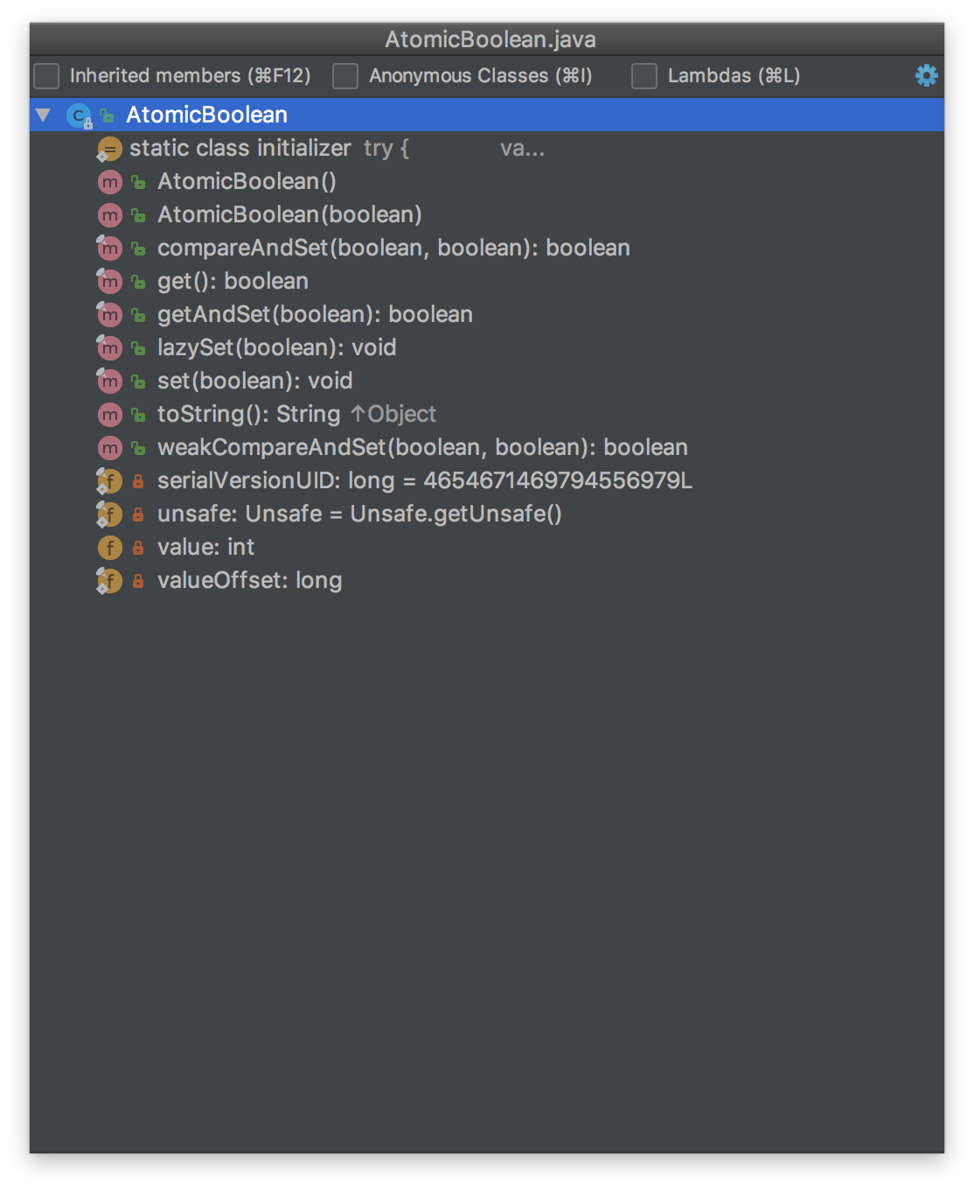
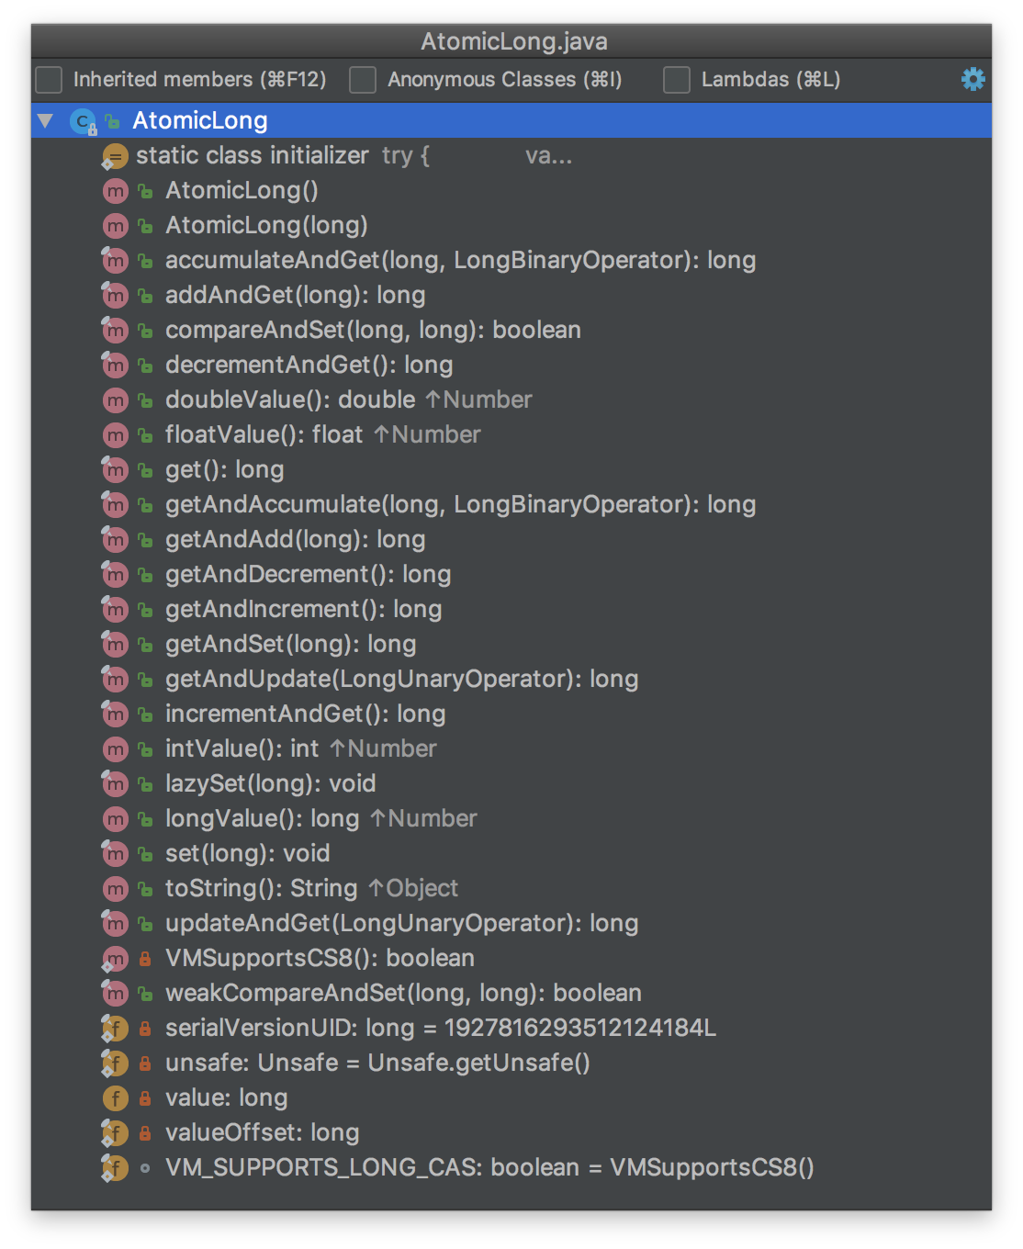
Atomic - Basic data type
用于通过原子的方式更新基本类型
AtomicBoolean
AtomicInteger
AtomicLong
PPT模板下载：www.1ppt.com/moban/ 行业PPT模板：www.1ppt.com/hangye/
节日PPT模板：www.1ppt.com/jieri/ PPT素材下载：www.1ppt.com/sucai/
PPT背景图片：www.1ppt.com/beijing/ PPT图表下载：www.1ppt.com/tubiao/
优秀PPT下载：www.1ppt.com/xiazai/ PPT教程： www.1ppt.com/powerpoint/
Word教程： www.1ppt.com/word/ Excel教程：www.1ppt.com/excel/
资料下载：www.1ppt.com/ziliao/ PPT课件下载：www.1ppt.com/kejian/
范文下载：www.1ppt.com/fanwen/ 试卷下载：www.1ppt.com/shiti/
教案下载：www.1ppt.com/jiaoan/ PPT论坛：www.1ppt.cn

Slide 56
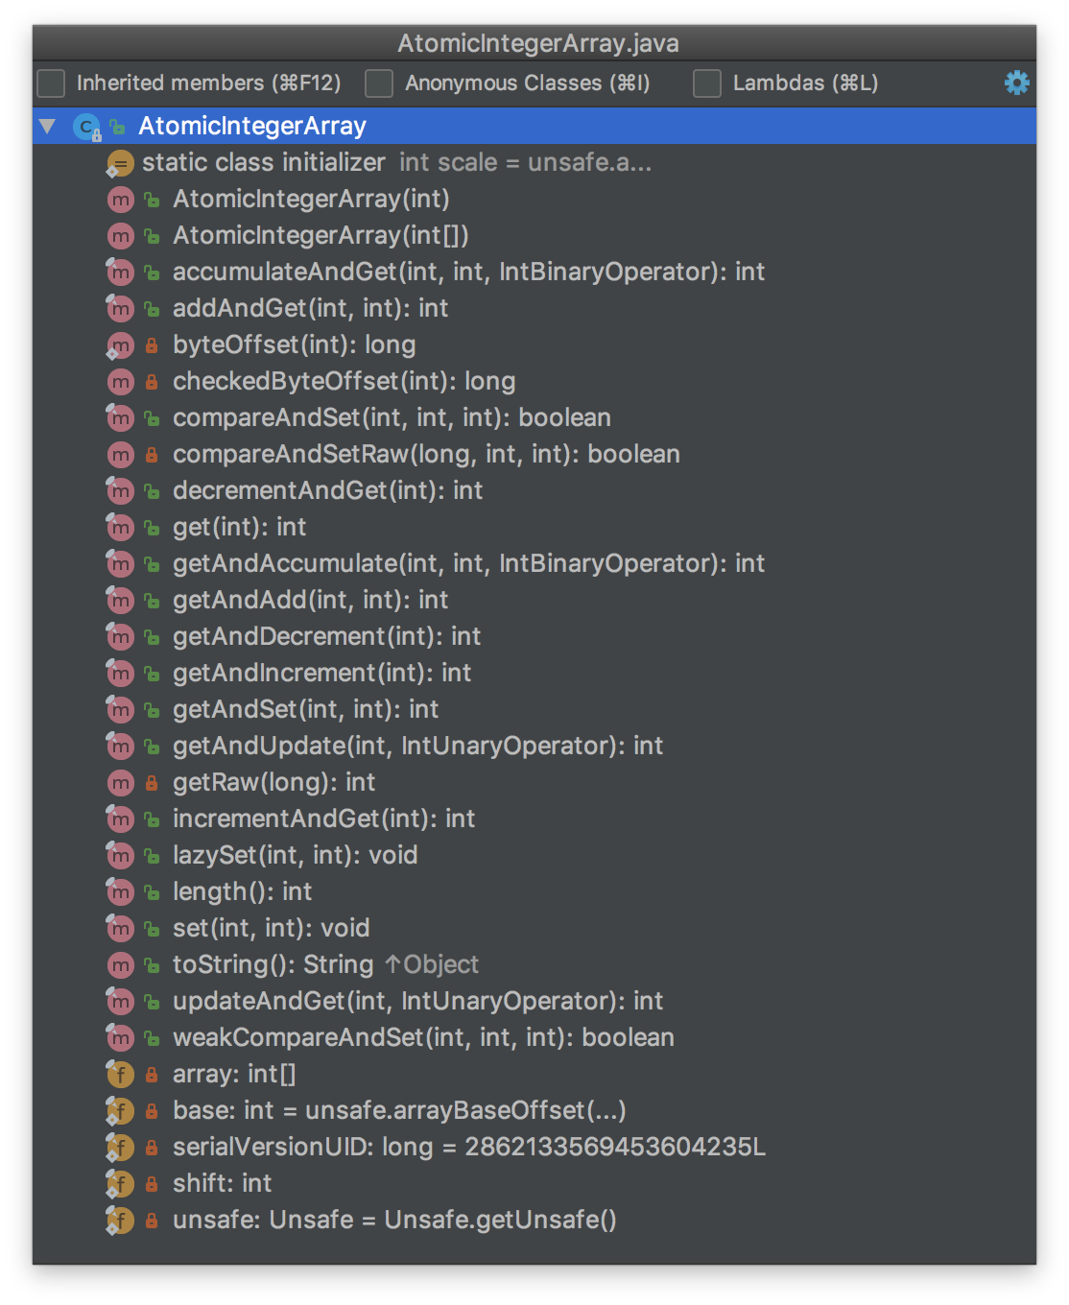
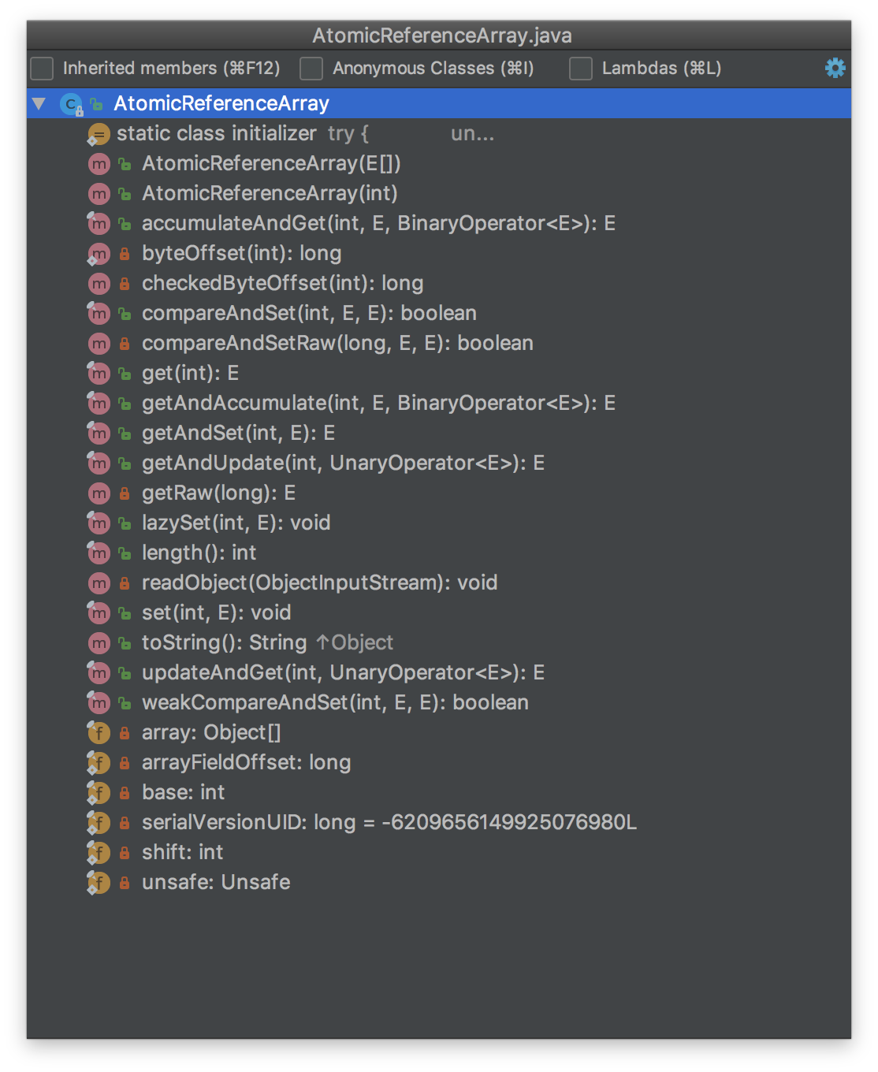
Atomic - Array
通过原子的方式更新数组中的元素
AtomicIntegerArray
AtomicLongArray
AtomicReferenceArray
PPT模板下载：www.1ppt.com/moban/ 行业PPT模板：www.1ppt.com/hangye/
节日PPT模板：www.1ppt.com/jieri/ PPT素材下载：www.1ppt.com/sucai/
PPT背景图片：www.1ppt.com/beijing/ PPT图表下载：www.1ppt.com/tubiao/
优秀PPT下载：www.1ppt.com/xiazai/ PPT教程： www.1ppt.com/powerpoint/
Word教程： www.1ppt.com/word/ Excel教程：www.1ppt.com/excel/
资料下载：www.1ppt.com/ziliao/ PPT课件下载：www.1ppt.com/kejian/
范文下载：www.1ppt.com/fanwen/ 试卷下载：www.1ppt.com/shiti/
教案下载：www.1ppt.com/jiaoan/ PPT论坛：www.1ppt.cn

Slide 57
Atomic - Reference
如果要原子的更新多个变量，就需要使用这个原子更新引用类型提供的类
AtomicReference ->原子更新引用类型
AtomicReferenceFieldUpdater ->原子更新引用类型里的字段
AtomicMarkableReference ->原子更新带有标记位的引用类型
AtomicStampedReference ->原子更新带有时间戳的引用类型
PPT模板下载：www.1ppt.com/moban/ 行业PPT模板：www.1ppt.com/hangye/
节日PPT模板：www.1ppt.com/jieri/ PPT素材下载：www.1ppt.com/sucai/
PPT背景图片：www.1ppt.com/beijing/ PPT图表下载：www.1ppt.com/tubiao/
优秀PPT下载：www.1ppt.com/xiazai/ PPT教程： www.1ppt.com/powerpoint/
Word教程： www.1ppt.com/word/ Excel教程：www.1ppt.com/excel/
资料下载：www.1ppt.com/ziliao/ PPT课件下载：www.1ppt.com/kejian/
范文下载：www.1ppt.com/fanwen/ 试卷下载：www.1ppt.com/shiti/
教案下载：www.1ppt.com/jiaoan/ PPT论坛：www.1ppt.cn

Slide 58
Atomic - Reference
Code Example
PPT模板下载：www.1ppt.com/moban/ 行业PPT模板：www.1ppt.com/hangye/
节日PPT模板：www.1ppt.com/jieri/ PPT素材下载：www.1ppt.com/sucai/
PPT背景图片：www.1ppt.com/beijing/ PPT图表下载：www.1ppt.com/tubiao/
优秀PPT下载：www.1ppt.com/xiazai/ PPT教程： www.1ppt.com/powerpoint/
Word教程： www.1ppt.com/word/ Excel教程：www.1ppt.com/excel/
资料下载：www.1ppt.com/ziliao/ PPT课件下载：www.1ppt.com/kejian/
范文下载：www.1ppt.com/fanwen/ 试卷下载：www.1ppt.com/shiti/
教案下载：www.1ppt.com/jiaoan/ PPT论坛：www.1ppt.cn

Slide 59
Basic Thread Synchronization
AQS（AbstractQueuedSynchronizer）
CAS（Compare And Swap）
PPT模板下载：www.1ppt.com/moban/ 行业PPT模板：www.1ppt.com/hangye/
节日PPT模板：www.1ppt.com/jieri/ PPT素材下载：www.1ppt.com/sucai/
PPT背景图片：www.1ppt.com/beijing/ PPT图表下载：www.1ppt.com/tubiao/
优秀PPT下载：www.1ppt.com/xiazai/ PPT教程： www.1ppt.com/powerpoint/
Word教程： www.1ppt.com/word/ Excel教程：www.1ppt.com/excel/
资料下载：www.1ppt.com/ziliao/ PPT课件下载：www.1ppt.com/kejian/
范文下载：www.1ppt.com/fanwen/ 试卷下载：www.1ppt.com/shiti/
教案下载：www.1ppt.com/jiaoan/ PPT论坛：www.1ppt.cn

Slide 60
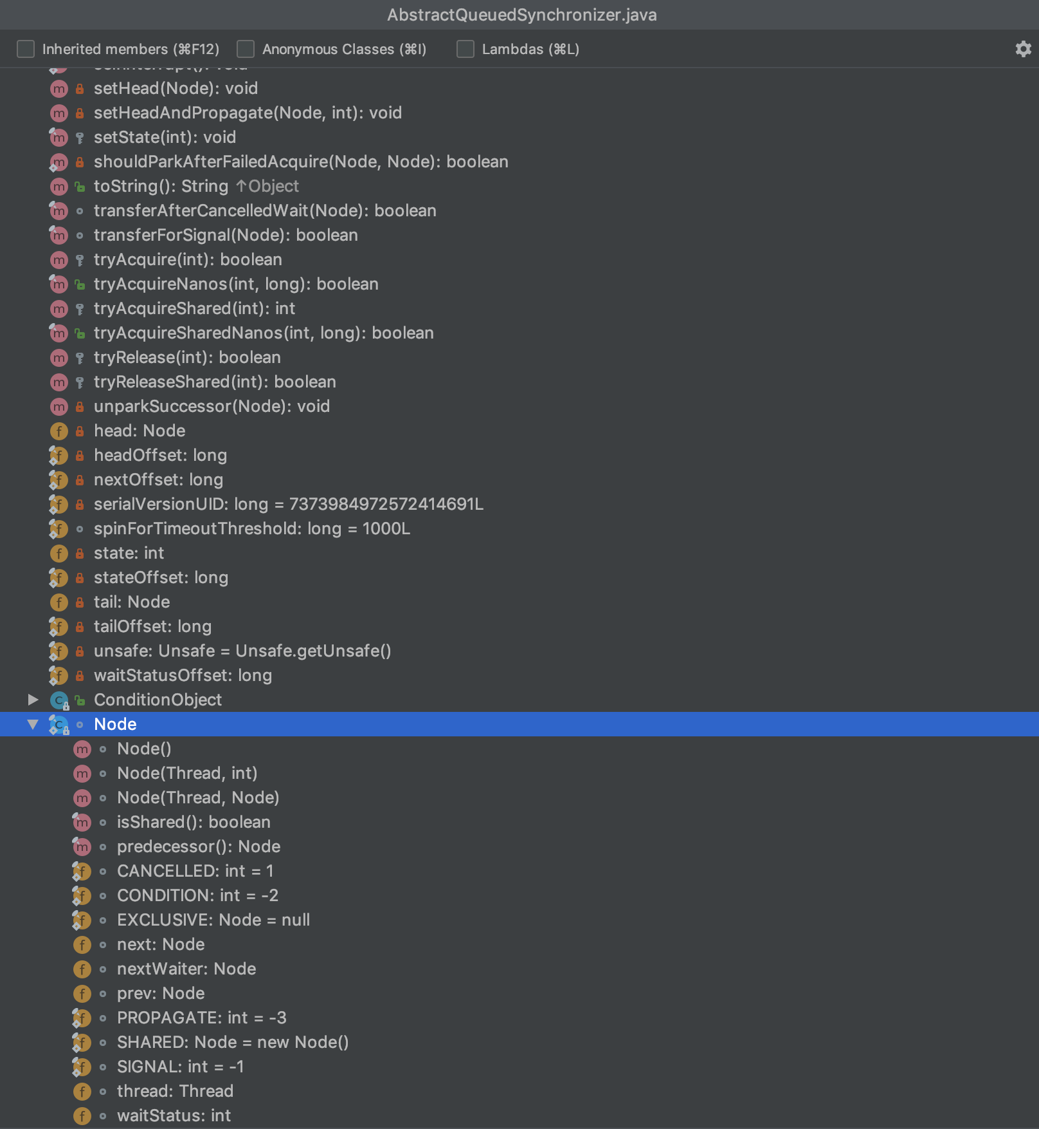
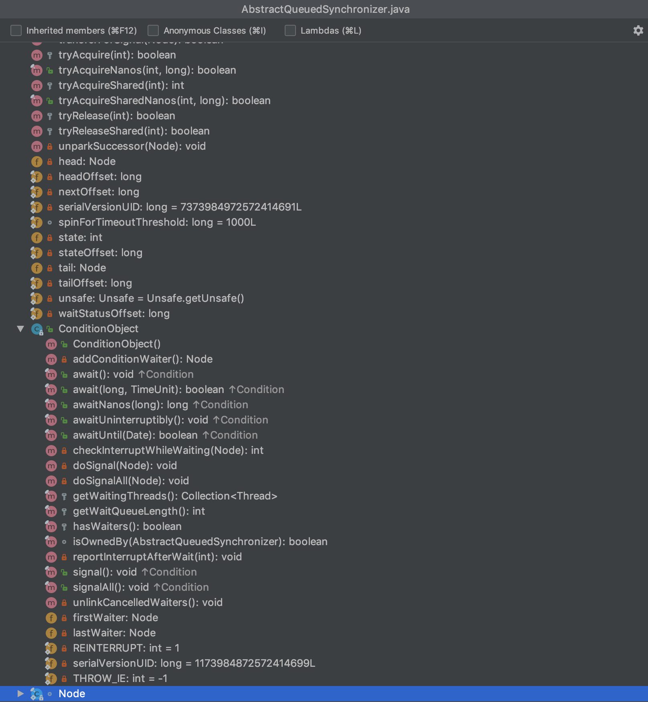
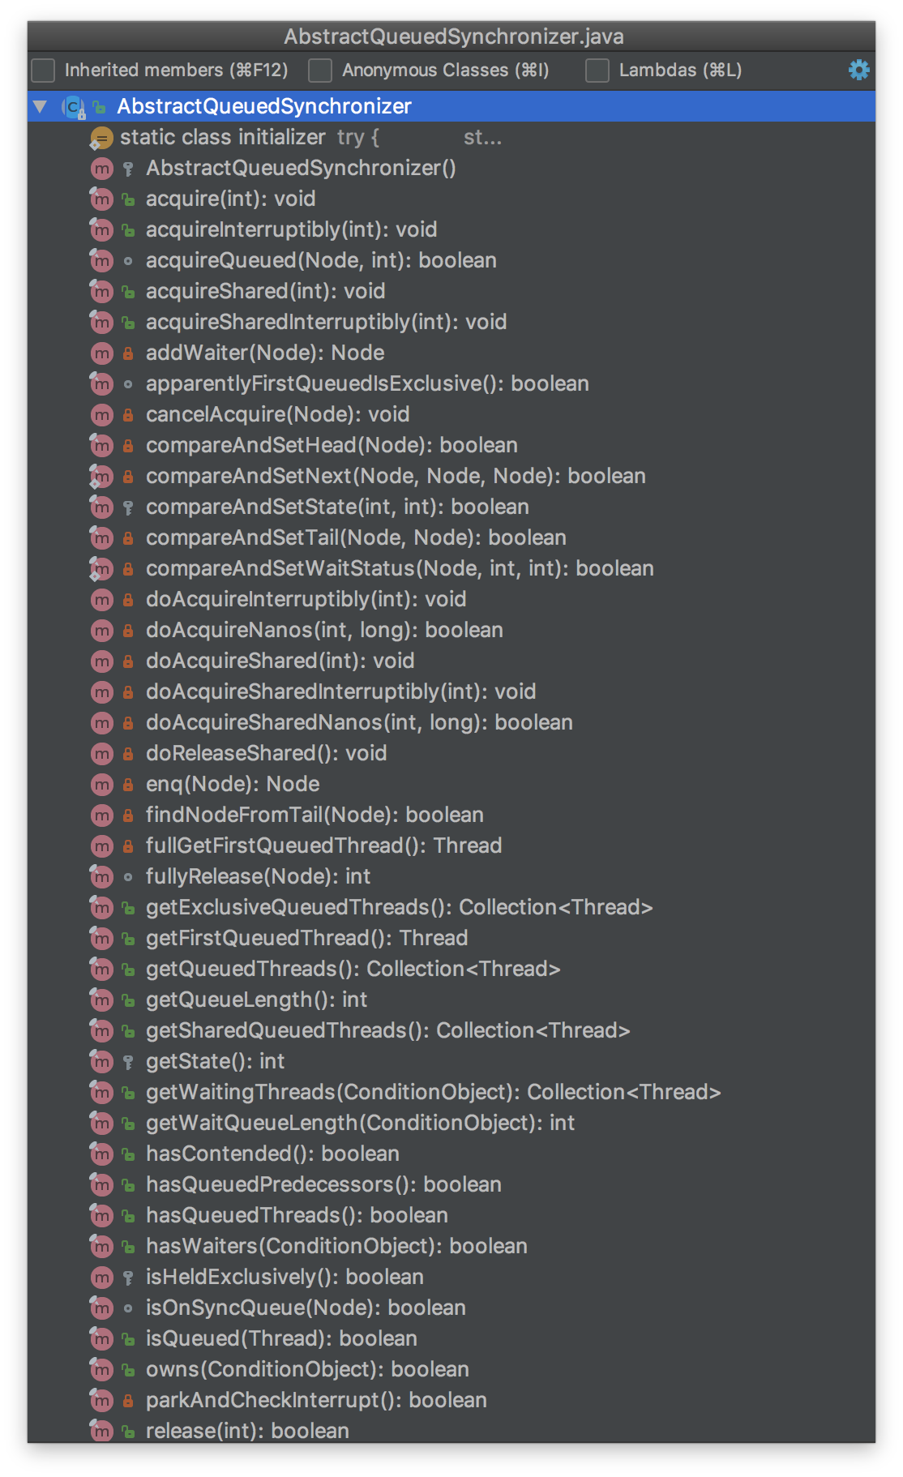
AQS – 同步器
AQS：AbstractQueuedSynchronizer，即队列同步器。它是构建锁或者其他同步组件的基础框架（如ReentrantLock、ReentrantReadWriteLock、Semaphore等），JUC并发包的作者（Doug Lea）期望它能够成为实现大部分同步需求的基础。它是JUC并发包中的核心基础组件。
AQS解决了实现同步器时涉及到的大量细节问题，例如获取同步状态、FIFO同步队列。基于AQS来构建同步器可以带来很多好处。它不仅能够极大地减少实现工作，而且也不必处理在多个位置上发生的竞争问题。
PPT模板下载：www.1ppt.com/moban/ 行业PPT模板：www.1ppt.com/hangye/
节日PPT模板：www.1ppt.com/jieri/ PPT素材下载：www.1ppt.com/sucai/
PPT背景图片：www.1ppt.com/beijing/ PPT图表下载：www.1ppt.com/tubiao/
优秀PPT下载：www.1ppt.com/xiazai/ PPT教程： www.1ppt.com/powerpoint/
Word教程： www.1ppt.com/word/ Excel教程：www.1ppt.com/excel/
资料下载：www.1ppt.com/ziliao/ PPT课件下载：www.1ppt.com/kejian/
范文下载：www.1ppt.com/fanwen/ 试卷下载：www.1ppt.com/shiti/
教案下载：www.1ppt.com/jiaoan/ PPT论坛：www.1ppt.cn

Slide 61
AQS – 同步器
Doug Lea的论文http://gee.cs.oswego.edu/dl/papers/aqs.pdf
java.util.concurrent.locks大致结构
左图中，LOCK的实现类其实都是构建在AbstractQueuedSynchronizer上，为何图中没有用UML线表示呢，这是每个Lock实现类都持有自己内部类Sync的实例，而这个Sync就是继承AbstractQueuedSynchronizer(AQS)。为何要实现不同的Sync呢？这和每种Lock用途相关。另外还有AQS的State机制。下文会举例说明不同同步器内的Sync与state实现。
PPT模板下载：www.1ppt.com/moban/ 行业PPT模板：www.1ppt.com/hangye/
节日PPT模板：www.1ppt.com/jieri/ PPT素材下载：www.1ppt.com/sucai/
PPT背景图片：www.1ppt.com/beijing/ PPT图表下载：www.1ppt.com/tubiao/
优秀PPT下载：www.1ppt.com/xiazai/ PPT教程： www.1ppt.com/powerpoint/
Word教程： www.1ppt.com/word/ Excel教程：www.1ppt.com/excel/
资料下载：www.1ppt.com/ziliao/ PPT课件下载：www.1ppt.com/kejian/
范文下载：www.1ppt.com/fanwen/ 试卷下载：www.1ppt.com/shiti/
教案下载：www.1ppt.com/jiaoan/ PPT论坛：www.1ppt.cn

Slide 62
AQS
在基于AQS构建的同步器中，只能在一个时刻发生阻塞，从而降低上下文切换的开销，提高了吞吐量。同时在设计AQS时充分考虑了可伸缩行，因此J.U.C中所有基于AQS构建的同步器均可以获得这个优势。
AQS的主要使用方式是继承，子类通过继承同步器并实现它的抽象方法来管理同步状态。
AQS使用一个int类型的成员变量state来表示同步状态，当state>0时表示已经获取了锁，当state = 0时表示释放了锁。它提供了三个方法（getState()、setState(int newState)、compareAndSetState(int expect,int update)）来对同步状态state进行操作，当然AQS可以确保对state的操作是安全的。
AQS通过内置的FIFO同步队列来完成资源获取线程的排队工作，如果当前线程获取同步状态失败（锁）时，AQS则会将当前线程以及等待状态等信息构造成一个节点（Node）并将其加入同步队列，同时会阻塞当前线程，当同步状态释放时，则会把节点中的线程唤醒，使其再次尝试获取同步状态。
PPT模板下载：www.1ppt.com/moban/ 行业PPT模板：www.1ppt.com/hangye/
节日PPT模板：www.1ppt.com/jieri/ PPT素材下载：www.1ppt.com/sucai/
PPT背景图片：www.1ppt.com/beijing/ PPT图表下载：www.1ppt.com/tubiao/
优秀PPT下载：www.1ppt.com/xiazai/ PPT教程： www.1ppt.com/powerpoint/
Word教程： www.1ppt.com/word/ Excel教程：www.1ppt.com/excel/
资料下载：www.1ppt.com/ziliao/ PPT课件下载：www.1ppt.com/kejian/
范文下载：www.1ppt.com/fanwen/ 试卷下载：www.1ppt.com/shiti/
教案下载：www.1ppt.com/jiaoan/ PPT论坛：www.1ppt.cn

Slide 63
AQS提供的主要方法
getState()：返回同步状态的当前值；
setState(int newState)：设置当前同步状态；
compareAndSetState(int expect, int update)：使用CAS设置当前状态，该方法能够保证状态设置的原子性；
tryAcquire(int arg)：独占式获取同步状态，获取同步状态成功后，其他线程需要等待该线程释放同步状态才能获取同步状态
tryRelease(int arg)：独占式释放同步状态；
tryAcquireShared(int arg)：共享式获取同步状态，返回值大于等于0则表示获取成功，否则获取失败；
tryReleaseShared(int arg)：共享式释放同步状态；
isHeldExclusively()：当前同步器是否在独占式模式下被线程占用，一般该方法表示是否被当前线程所独占；
releaseShared(int arg)：共享式释放同步状态；
PPT模板下载：www.1ppt.com/moban/ 行业PPT模板：www.1ppt.com/hangye/
节日PPT模板：www.1ppt.com/jieri/ PPT素材下载：www.1ppt.com/sucai/
PPT背景图片：www.1ppt.com/beijing/ PPT图表下载：www.1ppt.com/tubiao/
优秀PPT下载：www.1ppt.com/xiazai/ PPT教程： www.1ppt.com/powerpoint/
Word教程： www.1ppt.com/word/ Excel教程：www.1ppt.com/excel/
资料下载：www.1ppt.com/ziliao/ PPT课件下载：www.1ppt.com/kejian/
范文下载：www.1ppt.com/fanwen/ 试卷下载：www.1ppt.com/shiti/
教案下载：www.1ppt.com/jiaoan/ PPT论坛：www.1ppt.cn

Slide 64
AQS提供的主要方法
acquire(int arg)：独占式获取同步状态，如果当前线程获取同步状态成功，则由该方法返回，否则，将会进入同步队列等待，该方法将会调用可重写的tryAcquire(int arg)方法；
acquireInterruptibly(int arg)：与acquire(int arg)相同，但是该方法响应中断，当前线程为获取到同步状态而进入到同步队列中，如果当前线程被中断，则该方法会抛出InterruptedException异常并返回；
tryAcquireNanos(int arg,long nanos)：超时获取同步状态，如果当前线程在nanos时间内没有获取到同步状态，那么将会返回false，已经获取则返回true；
acquireShared(int arg)：共享式获取同步状态，如果当前线程未获取到同步状态，将会进入同步队列等待，与独占式的主要区别是在同一时刻可以有多个线程获取到同步状态；
acquireSharedInterruptibly(int arg)：共享式获取同步状态，响应中断；
tryAcquireSharedNanos(int arg, long nanosTimeout)：共享式获取同步状态，增加超时限制；
release(int arg)：独占式释放同步状态，该方法会在释放同步状态之后，将同步队列中第一个节点包含的线程唤醒；
PPT模板下载：www.1ppt.com/moban/ 行业PPT模板：www.1ppt.com/hangye/
节日PPT模板：www.1ppt.com/jieri/ PPT素材下载：www.1ppt.com/sucai/
PPT背景图片：www.1ppt.com/beijing/ PPT图表下载：www.1ppt.com/tubiao/
优秀PPT下载：www.1ppt.com/xiazai/ PPT教程： www.1ppt.com/powerpoint/
Word教程： www.1ppt.com/word/ Excel教程：www.1ppt.com/excel/
资料下载：www.1ppt.com/ziliao/ PPT课件下载：www.1ppt.com/kejian/
范文下载：www.1ppt.com/fanwen/ 试卷下载：www.1ppt.com/shiti/
教案下载：www.1ppt.com/jiaoan/ PPT论坛：www.1ppt.cn

Slide 65
CLH同步队列
CLH同步队列是一个FIFO双向队列，AQS依赖它来完成同步状态的管理，当前线程如果获取同步状态失败时，AQS则会将当前线程已经等待状态等信息构造成一个节点（Node）并将其加入到CLH同步队列，同时会阻塞当前线程，当同步状态释放时，会把首节点唤醒（公平锁），使其再次尝试获取同步状态。
在CLH同步队列中，一个节点表示一个线程，它保存着线程的引用（thread）、状态（waitStatus）、前驱节点（prev）、后继节点（next），其定义如下：
PPT模板下载：www.1ppt.com/moban/ 行业PPT模板：www.1ppt.com/hangye/
节日PPT模板：www.1ppt.com/jieri/ PPT素材下载：www.1ppt.com/sucai/
PPT背景图片：www.1ppt.com/beijing/ PPT图表下载：www.1ppt.com/tubiao/
优秀PPT下载：www.1ppt.com/xiazai/ PPT教程： www.1ppt.com/powerpoint/
Word教程： www.1ppt.com/word/ Excel教程：www.1ppt.com/excel/
资料下载：www.1ppt.com/ziliao/ PPT课件下载：www.1ppt.com/kejian/
范文下载：www.1ppt.com/fanwen/ 试卷下载：www.1ppt.com/shiti/
教案下载：www.1ppt.com/jiaoan/ PPT论坛：www.1ppt.cn

Slide 66
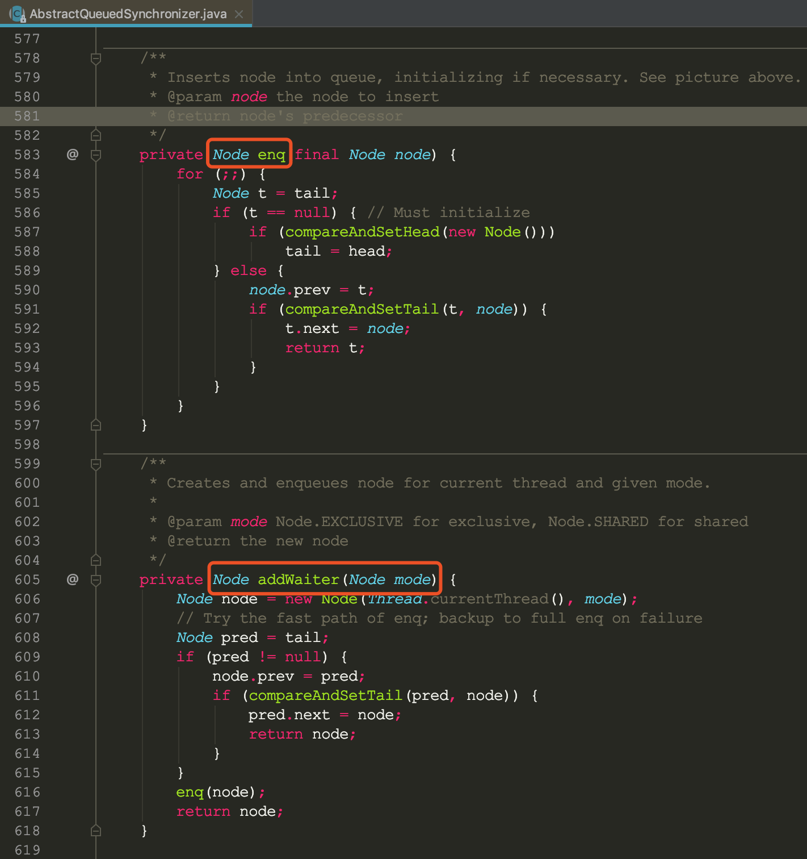
CLH队列入列，无非就是tail指向新节点、新节点的prev指向当前最后的节点，当前最后一个节点的next指向当前节点。代码我们可以看看addWaiter(Node node)方法
addWaiter(Node node)先通过快速尝试设置尾节点，如果失败，则调用enq(Node node)方法设置尾节点
在上面代码中，两个方法都是通过一个CAS方法compareAndSetTail(Node expect, Node update)来设置尾节点，该方法可以确保节点是线程安全添加的。在enq(Node node)方法中，AQS通过“死循环”的方式来保证节点可以正确添加，只有成功添加后，当前线程才会从该方法返回，否则会一直执行下去。
PPT模板下载：www.1ppt.com/moban/ 行业PPT模板：www.1ppt.com/hangye/
节日PPT模板：www.1ppt.com/jieri/ PPT素材下载：www.1ppt.com/sucai/
PPT背景图片：www.1ppt.com/beijing/ PPT图表下载：www.1ppt.com/tubiao/
优秀PPT下载：www.1ppt.com/xiazai/ PPT教程： www.1ppt.com/powerpoint/
Word教程： www.1ppt.com/word/ Excel教程：www.1ppt.com/excel/
资料下载：www.1ppt.com/ziliao/ PPT课件下载：www.1ppt.com/kejian/
范文下载：www.1ppt.com/fanwen/ 试卷下载：www.1ppt.com/shiti/
教案下载：www.1ppt.com/jiaoan/ PPT论坛：www.1ppt.cn

Slide 67
CAS
CAS(Compare And Swap)，即比较并交换。
是解决多线程并行情况下使用锁造成性能损耗的一种机制，CAS操作包含三个操作数——内存位置（V）、预期原值（A）和新值(B)。如果内存位置的值与预期原值相匹配，那么处理器会自动将该位置值更新为新值。否则，处理器不做任何操作。无论哪种情况，它都会在CAS指令之前返回该位置的值。CAS有效地说明了“我认为位置V应该包含值A；如果包含该值，则将B放到这个位置；否则，不要更改该位置，只告诉我这个位置现在的值即可。
在JAVA中，sun.misc.Unsafe 类提供了硬件级别的原子操作来实现这个CAS。 java.util.concurrent 包下的大量类都使用了这个 Unsafe.java 类的CAS操作。
CAS 有 3 个操作数，内存值 V，旧的预期值 A，要修改的新值 B。当且仅当预期值 A 和内存值 V 相同时，将内存值 V 修改为 B，否则什么都不做。 非阻塞算法 (nonblocking algorithms)
PPT模板下载：www.1ppt.com/moban/ 行业PPT模板：www.1ppt.com/hangye/
节日PPT模板：www.1ppt.com/jieri/ PPT素材下载：www.1ppt.com/sucai/
PPT背景图片：www.1ppt.com/beijing/ PPT图表下载：www.1ppt.com/tubiao/
优秀PPT下载：www.1ppt.com/xiazai/ PPT教程： www.1ppt.com/powerpoint/
Word教程： www.1ppt.com/word/ Excel教程：www.1ppt.com/excel/
资料下载：www.1ppt.com/ziliao/ PPT课件下载：www.1ppt.com/kejian/
范文下载：www.1ppt.com/fanwen/ 试卷下载：www.1ppt.com/shiti/
教案下载：www.1ppt.com/jiaoan/ PPT论坛：www.1ppt.cn

Slide 68
CAS 典型应用
java.util.concurrent.atomic 包下的类大多是使用CAS操作来实现的(eg. AtomicInteger.java,AtomicBoolean,AtomicLong)
乐观锁用到的机制就是 CAS
非阻塞算法 (nonblocking algorithms)
一个线程的失败或者挂起不应该影响其他线程的失败或挂起的算法。
现代的 CPU 提供了特殊的指令，可以自动更新共享数据，而且能够检测到其他线程的干扰，而 compareAndSet() 就用这些代替了锁定。
PPT模板下载：www.1ppt.com/moban/ 行业PPT模板：www.1ppt.com/hangye/
节日PPT模板：www.1ppt.com/jieri/ PPT素材下载：www.1ppt.com/sucai/
PPT背景图片：www.1ppt.com/beijing/ PPT图表下载：www.1ppt.com/tubiao/
优秀PPT下载：www.1ppt.com/xiazai/ PPT教程： www.1ppt.com/powerpoint/
Word教程： www.1ppt.com/word/ Excel教程：www.1ppt.com/excel/
资料下载：www.1ppt.com/ziliao/ PPT课件下载：www.1ppt.com/kejian/
范文下载：www.1ppt.com/fanwen/ 试卷下载：www.1ppt.com/shiti/
教案下载：www.1ppt.com/jiaoan/ PPT论坛：www.1ppt.cn

Slide 69
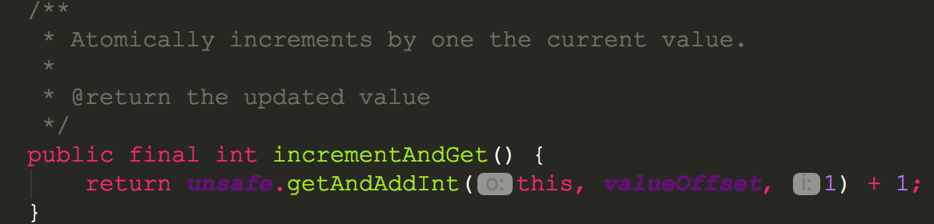
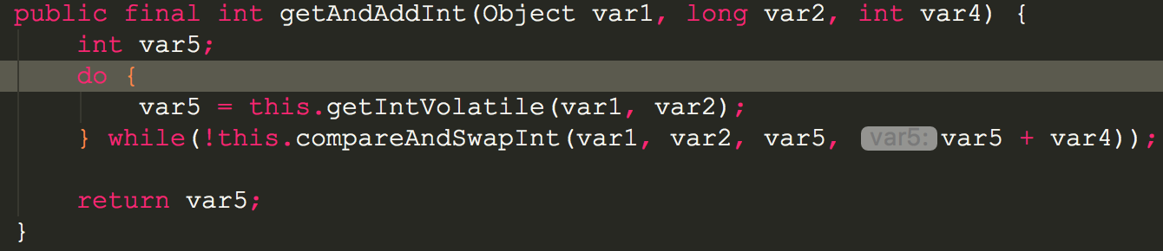
CAS如何做到不用锁来更新
拿出 AtomicInteger 来研究在没有锁的情况下是如何做到数据正确性的。
private volatile int value;
在没有锁的机制下可能需要借助 volatile 原语，保证线程间的数据是可见的(共享的)。 这样才获取变量的值的时候才能直接读取。
在这里采用了 CAS 操作，每次从内存中读取数据然后将此数据和+1 后的结果进行 CAS 操作，如果成功就返回结果，否则重试直到成功为止。 而 compareAndSet 利用 JNI 来完成 CPU 指令的操作。
public final boolean compareAndSet(int expect, int update) {
return unsafe.compareAndSwapInt(this, valueOffset, expect, update);
}
整体的过程就是这样子的，利用 CPU 的 CAS 指令，同时借助 JNI 来完成 Java 的非阻塞算法。其它原子操作都是利用类似的特性完成的。
而整个 J.U.C 都是建立在 CAS 之上的，因此对于 synchronized 阻塞算法，J.U.C 在性能上有了很大的提升。
PPT模板下载：www.1ppt.com/moban/ 行业PPT模板：www.1ppt.com/hangye/
节日PPT模板：www.1ppt.com/jieri/ PPT素材下载：www.1ppt.com/sucai/
PPT背景图片：www.1ppt.com/beijing/ PPT图表下载：www.1ppt.com/tubiao/
优秀PPT下载：www.1ppt.com/xiazai/ PPT教程： www.1ppt.com/powerpoint/
Word教程： www.1ppt.com/word/ Excel教程：www.1ppt.com/excel/
资料下载：www.1ppt.com/ziliao/ PPT课件下载：www.1ppt.com/kejian/
范文下载：www.1ppt.com/fanwen/ 试卷下载：www.1ppt.com/shiti/
教案下载：www.1ppt.com/jiaoan/ PPT论坛：www.1ppt.cn

Slide 70
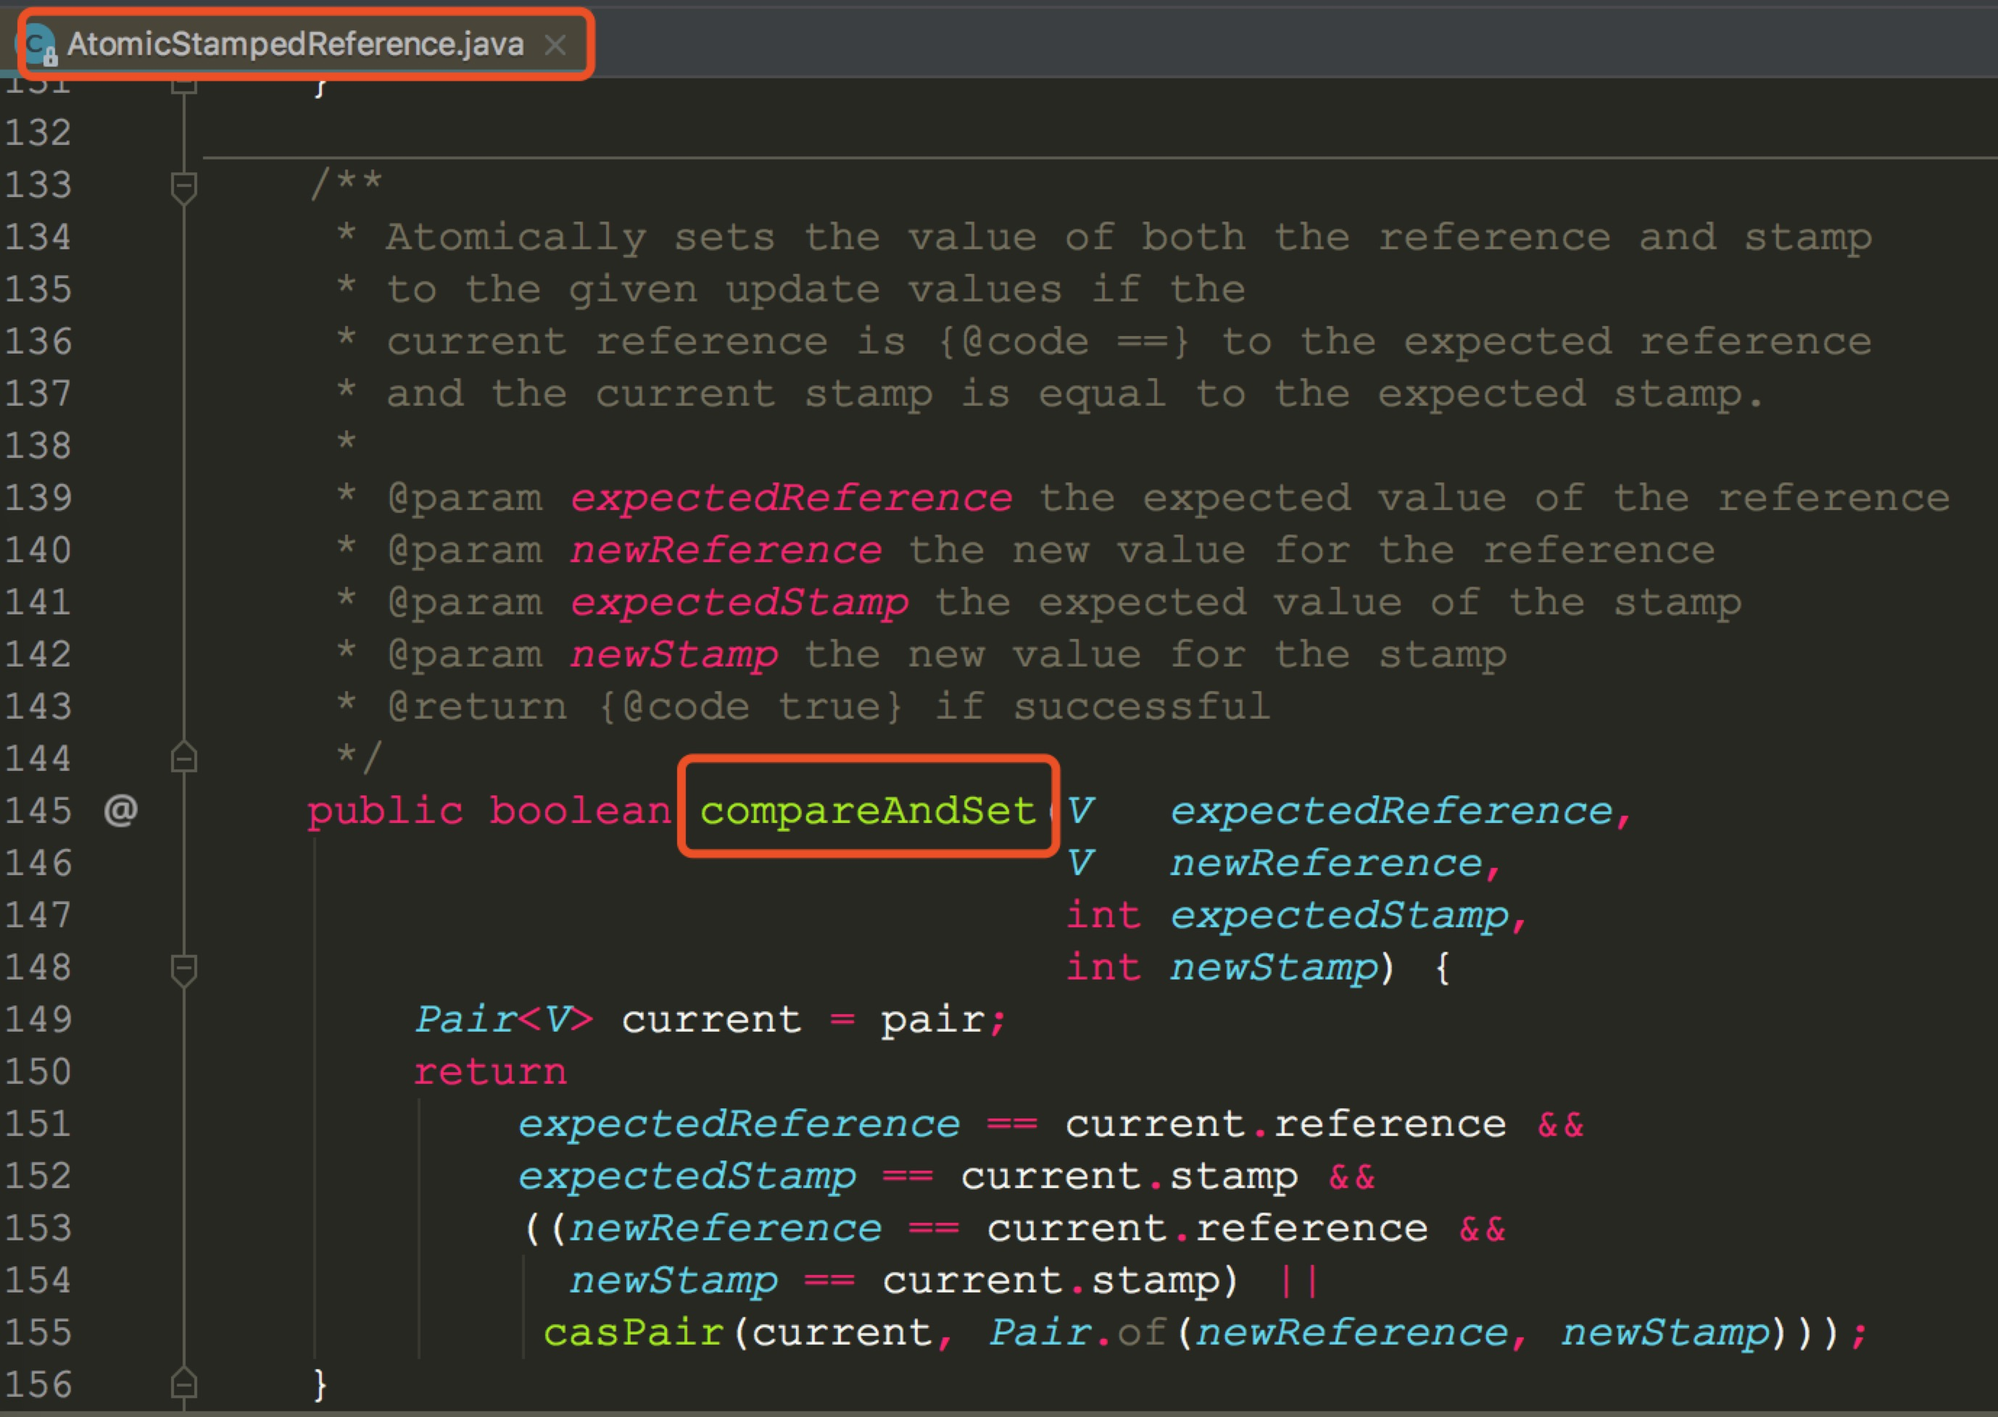
CAS面临的问题 - ABA
CAS 算法实现一个重要前提需要取出内存中某时刻的数据，而在下时刻比较并替换，那么在这个时间差类会导致数据的变化。
比如说一个线程 one 从内存位置 V 中取出 A，这时候另一个线程 two 也从内存中取出 A，并且 two 进行了一些操作变成了 B，然后 two 又将 V 位置的数据变成 A，这时候线程one 进行 CAS 操作发现内存中仍然是 A，然后 one 操作成功。尽管线程 one 的 CAS 操作成功，但是不代表这个过程就是没有问题的。如果链表的头在变化了两次后恢复了原值，但 是不代表链表就没有变化。
解决思路2个：
前面提到的原子操作 AtomicStampedReference/AtomicMarkableReference 就很有用了。
每次变量更新时都给变量的版本号加1，只要变量被某一线程修改过，改变量对应的版本号就会发生递增变化，从而解决了ABA问题。
PPT模板下载：www.1ppt.com/moban/ 行业PPT模板：www.1ppt.com/hangye/
节日PPT模板：www.1ppt.com/jieri/ PPT素材下载：www.1ppt.com/sucai/
PPT背景图片：www.1ppt.com/beijing/ PPT图表下载：www.1ppt.com/tubiao/
优秀PPT下载：www.1ppt.com/xiazai/ PPT教程： www.1ppt.com/powerpoint/
Word教程： www.1ppt.com/word/ Excel教程：www.1ppt.com/excel/
资料下载：www.1ppt.com/ziliao/ PPT课件下载：www.1ppt.com/kejian/
范文下载：www.1ppt.com/fanwen/ 试卷下载：www.1ppt.com/shiti/
教案下载：www.1ppt.com/jiaoan/ PPT论坛：www.1ppt.cn

Slide 71
Category Of Locks
公平锁/非公平锁（ FairSync/NonfairSync ）
可重入锁（ ReentrantLock ）
独享锁/共享锁
互斥锁/读写锁（ Mutex Lock/ ReadWriteLock ）
乐观锁/悲观锁（Optimistic Lock/Pessimistic Lock ）
分段锁（ Multiple Segment Lock ）
适应性自旋（Adaptive Spinning）
锁消除（Lock Elimination）
锁粗化（Lock Coarsening）
偏向锁（Biased Locking）
轻量级锁（Lightweight Locking）
重量级锁（Heavyweight Locking）
PPT模板下载：www.1ppt.com/moban/ 行业PPT模板：www.1ppt.com/hangye/
节日PPT模板：www.1ppt.com/jieri/ PPT素材下载：www.1ppt.com/sucai/
PPT背景图片：www.1ppt.com/beijing/ PPT图表下载：www.1ppt.com/tubiao/
优秀PPT下载：www.1ppt.com/xiazai/ PPT教程： www.1ppt.com/powerpoint/
Word教程： www.1ppt.com/word/ Excel教程：www.1ppt.com/excel/
资料下载：www.1ppt.com/ziliao/ PPT课件下载：www.1ppt.com/kejian/
范文下载：www.1ppt.com/fanwen/ 试卷下载：www.1ppt.com/shiti/
教案下载：www.1ppt.com/jiaoan/ PPT论坛：www.1ppt.cn

Slide 72
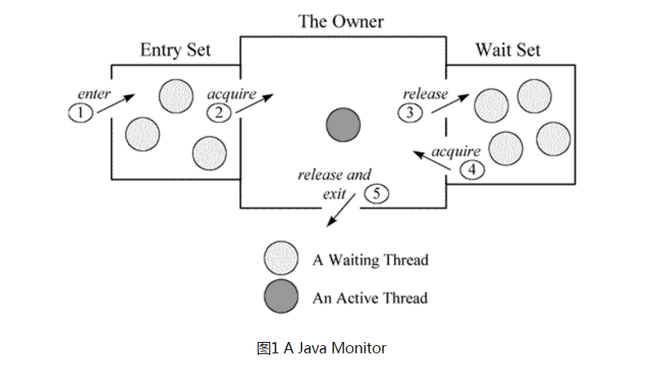
Java Monitor
PPT模板下载：www.1ppt.com/moban/ 行业PPT模板：www.1ppt.com/hangye/
节日PPT模板：www.1ppt.com/jieri/ PPT素材下载：www.1ppt.com/sucai/
PPT背景图片：www.1ppt.com/beijing/ PPT图表下载：www.1ppt.com/tubiao/
优秀PPT下载：www.1ppt.com/xiazai/ PPT教程： www.1ppt.com/powerpoint/
Word教程： www.1ppt.com/word/ Excel教程：www.1ppt.com/excel/
资料下载：www.1ppt.com/ziliao/ PPT课件下载：www.1ppt.com/kejian/
范文下载：www.1ppt.com/fanwen/ 试卷下载：www.1ppt.com/shiti/
教案下载：www.1ppt.com/jiaoan/ PPT论坛：www.1ppt.cn

Slide 73
DeadLock
Mutual exclusion
No preemption
Hold and wait
Circular waiting
Reboot the system
Get the lock in the same order
Lock time limit
Deadlock detection
PPT模板下载：www.1ppt.com/moban/ 行业PPT模板：www.1ppt.com/hangye/
节日PPT模板：www.1ppt.com/jieri/ PPT素材下载：www.1ppt.com/sucai/
PPT背景图片：www.1ppt.com/beijing/ PPT图表下载：www.1ppt.com/tubiao/
优秀PPT下载：www.1ppt.com/xiazai/ PPT教程： www.1ppt.com/powerpoint/
Word教程： www.1ppt.com/word/ Excel教程：www.1ppt.com/excel/
资料下载：www.1ppt.com/ziliao/ PPT课件下载：www.1ppt.com/kejian/
范文下载：www.1ppt.com/fanwen/ 试卷下载：www.1ppt.com/shiti/
教案下载：www.1ppt.com/jiaoan/ PPT论坛：www.1ppt.cn

Slide 74
多线程编程中易犯的错误
锁范围过大
多把锁使用造成死锁
多个共享变量共用一把锁
无意识地启动线程过多，超过最大限制
调用线程的 interrupted() 方法硬性去停止线程，而不是通过 run() 的正常退出 (return) 来结束线程
PPT模板下载：www.1ppt.com/moban/ 行业PPT模板：www.1ppt.com/hangye/
节日PPT模板：www.1ppt.com/jieri/ PPT素材下载：www.1ppt.com/sucai/
PPT背景图片：www.1ppt.com/beijing/ PPT图表下载：www.1ppt.com/tubiao/
优秀PPT下载：www.1ppt.com/xiazai/ PPT教程： www.1ppt.com/powerpoint/
Word教程： www.1ppt.com/word/ Excel教程：www.1ppt.com/excel/
资料下载：www.1ppt.com/ziliao/ PPT课件下载：www.1ppt.com/kejian/
范文下载：www.1ppt.com/fanwen/ 试卷下载：www.1ppt.com/shiti/
教案下载：www.1ppt.com/jiaoan/ PPT论坛：www.1ppt.cn

Slide 75
Thread Synchronization Utilities
Condition
CyclicBarrier
CountDownLatch
Semaphore
Exchange
Callable
PPT模板下载：www.1ppt.com/moban/ 行业PPT模板：www.1ppt.com/hangye/
节日PPT模板：www.1ppt.com/jieri/ PPT素材下载：www.1ppt.com/sucai/
PPT背景图片：www.1ppt.com/beijing/ PPT图表下载：www.1ppt.com/tubiao/
优秀PPT下载：www.1ppt.com/xiazai/ PPT教程： www.1ppt.com/powerpoint/
Word教程： www.1ppt.com/word/ Excel教程：www.1ppt.com/excel/
资料下载：www.1ppt.com/ziliao/ PPT课件下载：www.1ppt.com/kejian/
范文下载：www.1ppt.com/fanwen/ 试卷下载：www.1ppt.com/shiti/
教案下载：www.1ppt.com/jiaoan/ PPT论坛：www.1ppt.cn

Slide 76
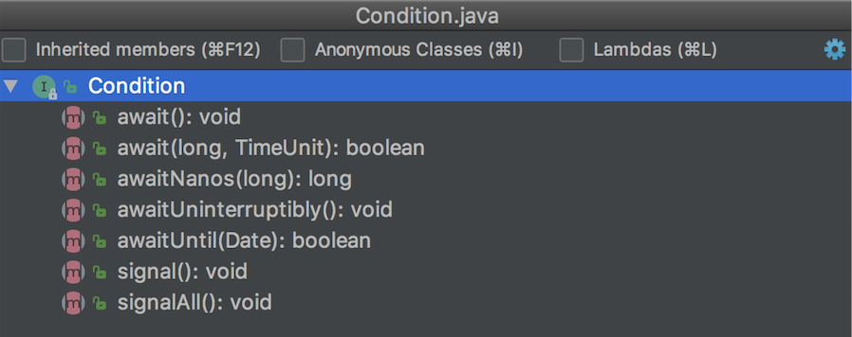
Condition
条件（也称为条件队列 或条件变量）为线程提供了一个含义，以便在某个状态条件现在可能为 true 的另一个线程通知它之前，一直挂起该线程（即让其“等待”）。因为访问此共享状态信息发生在不同的线程中，所以它必须受保护，因此要将某种形式的锁与该条件相关联。等待提供一个条件的主要属性是：以原子方式 释放相关的锁，并挂起当前线程，就像 Object.wait 做的那样。
PPT模板下载：www.1ppt.com/moban/ 行业PPT模板：www.1ppt.com/hangye/
节日PPT模板：www.1ppt.com/jieri/ PPT素材下载：www.1ppt.com/sucai/
PPT背景图片：www.1ppt.com/beijing/ PPT图表下载：www.1ppt.com/tubiao/
优秀PPT下载：www.1ppt.com/xiazai/ PPT教程： www.1ppt.com/powerpoint/
Word教程： www.1ppt.com/word/ Excel教程：www.1ppt.com/excel/
资料下载：www.1ppt.com/ziliao/ PPT课件下载：www.1ppt.com/kejian/
范文下载：www.1ppt.com/fanwen/ 试卷下载：www.1ppt.com/shiti/
教案下载：www.1ppt.com/jiaoan/ PPT论坛：www.1ppt.cn

Slide 77
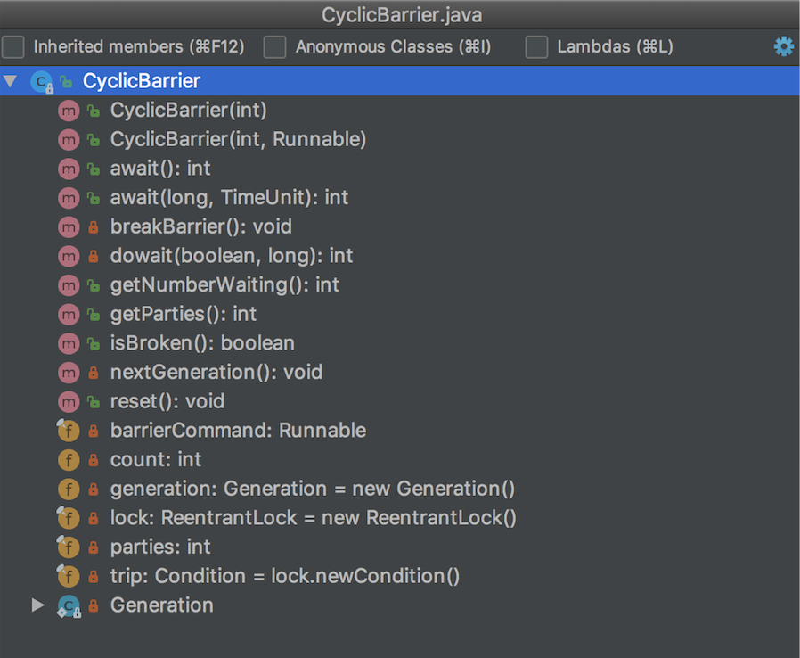
CyclicBarrier
一个同步辅助类，它允许一组线程互相等待，直到到达某个公共屏障点 (common barrier point)。在涉及一组固定大小的线程的程序中，这些线程必须不时地互相等待，此时 CyclicBarrier 很有用。因为该 barrier 在释放等待线程后可以重用，所以称它为循环 的 barrier。
CyclicBarrier 支持一个可选的 Runnable 命令，在一组线程中的最后一个线程到达之后（但在释放所有线程之前），该命令只在每个屏障点运行一次。若在继续所有参与线程之前更新共享状态，此屏障操作 很有用。
PPT模板下载：www.1ppt.com/moban/ 行业PPT模板：www.1ppt.com/hangye/
节日PPT模板：www.1ppt.com/jieri/ PPT素材下载：www.1ppt.com/sucai/
PPT背景图片：www.1ppt.com/beijing/ PPT图表下载：www.1ppt.com/tubiao/
优秀PPT下载：www.1ppt.com/xiazai/ PPT教程： www.1ppt.com/powerpoint/
Word教程： www.1ppt.com/word/ Excel教程：www.1ppt.com/excel/
资料下载：www.1ppt.com/ziliao/ PPT课件下载：www.1ppt.com/kejian/
范文下载：www.1ppt.com/fanwen/ 试卷下载：www.1ppt.com/shiti/
教案下载：www.1ppt.com/jiaoan/ PPT论坛：www.1ppt.cn

Slide 78
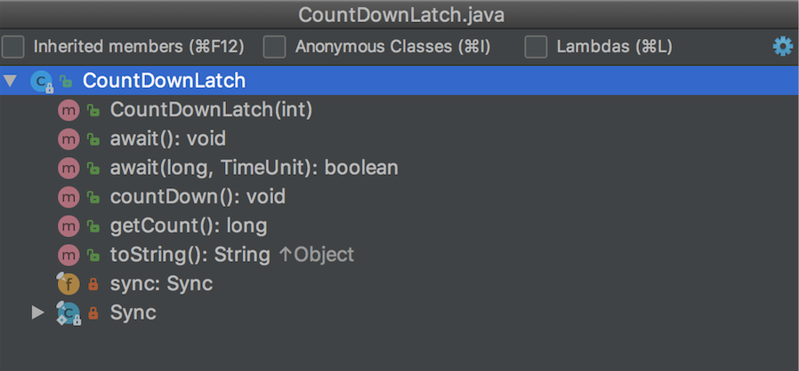
CountDownLatch
闭锁（Latch）：一种同步方法，可以延迟线程的进度直到线程到达某个终点状态。通俗的讲就是，一个闭锁相当于一扇大门，在大门打开之前所有线程都被阻断，一旦大门打开所有线程都将通过，但是一旦大门打开，所有线程都通过了，那么这个闭锁的状态就失效了，门的状态也就不能变了，只能是打开状态。也就是说闭锁的状态是一次性的，它确保在闭锁打开之前所有特定的活动都需要在闭锁打开之后才能完成。
CountDownLatch是JDK 5+里面闭锁的一个实现，允许一个或者多个线程等待某个事件的发生。CountDownLatch有一个正数计数器，countDown方法对计数器做减操作，await方法等待计数器达到0。所有await的线程都会阻塞直到计数器为0或者等待线程中断或者超时。
PPT模板下载：www.1ppt.com/moban/ 行业PPT模板：www.1ppt.com/hangye/
节日PPT模板：www.1ppt.com/jieri/ PPT素材下载：www.1ppt.com/sucai/
PPT背景图片：www.1ppt.com/beijing/ PPT图表下载：www.1ppt.com/tubiao/
优秀PPT下载：www.1ppt.com/xiazai/ PPT教程： www.1ppt.com/powerpoint/
Word教程： www.1ppt.com/word/ Excel教程：www.1ppt.com/excel/
资料下载：www.1ppt.com/ziliao/ PPT课件下载：www.1ppt.com/kejian/
范文下载：www.1ppt.com/fanwen/ 试卷下载：www.1ppt.com/shiti/
教案下载：www.1ppt.com/jiaoan/ PPT论坛：www.1ppt.cn

Slide 79
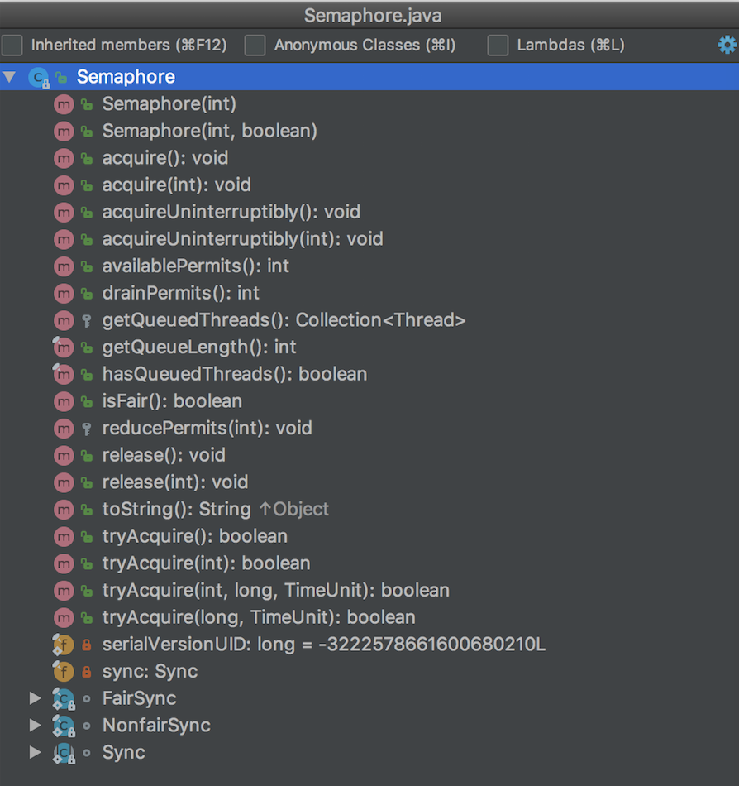
Semaphore
Semaphore 是一个计数信号量。从概念上讲，信号量维护了一个许可集。如有必要，在许可可用前会阻塞每一个 acquire()，然后再获取该许可。每个 release() 添加一个许可，从而可能释放一个正在阻塞的获取者。但是，不使用实际的许可对象，Semaphore 只对可用许可的号码进行计数，并采取相应的行动。说白了，Semaphore是一个计数器，在计数器不为0的时候对线程就放行，一旦达到0，那么所有请求资源的新线程都会被阻塞，包括增加请求到许可的线程，也就是说Semaphore不是可重入的。每一次请求一个许可都会导致计数器减少1，同样每次释放一个许可都会导致计数器增加1，一旦达到了0，新的许可请求线程将被挂起。
计数信号可以用于限制有权对资源进行并发访问的线程数。该方法对于实现资源池或限制 Web 爬虫（Web crawler）中的输出 socket 连接非常有用。
PPT模板下载：www.1ppt.com/moban/ 行业PPT模板：www.1ppt.com/hangye/
节日PPT模板：www.1ppt.com/jieri/ PPT素材下载：www.1ppt.com/sucai/
PPT背景图片：www.1ppt.com/beijing/ PPT图表下载：www.1ppt.com/tubiao/
优秀PPT下载：www.1ppt.com/xiazai/ PPT教程： www.1ppt.com/powerpoint/
Word教程： www.1ppt.com/word/ Excel教程：www.1ppt.com/excel/
资料下载：www.1ppt.com/ziliao/ PPT课件下载：www.1ppt.com/kejian/
范文下载：www.1ppt.com/fanwen/ 试卷下载：www.1ppt.com/shiti/
教案下载：www.1ppt.com/jiaoan/ PPT论坛：www.1ppt.cn

Slide 80
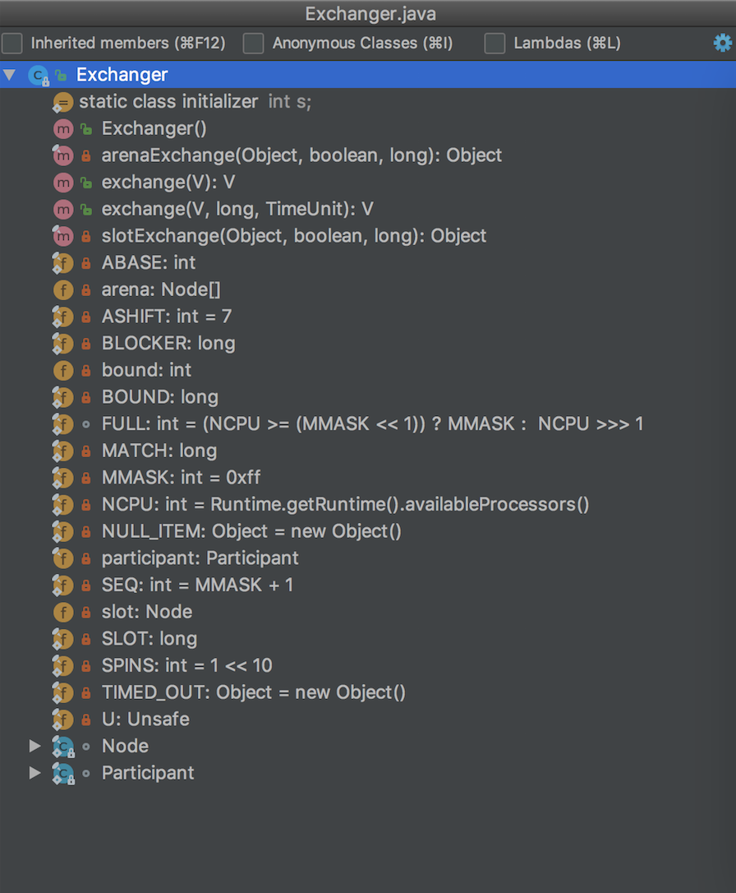
Exchange
Exchanger 类方便了两个共同操作线程之间的双向交换；这样，就像具有计数为 2 的 CyclicBarrier，并且两个线程在都到达屏障时可以“交换”一些状态。（Exchanger 模式有时也称为聚集。）
Exchanger 通常用于一个线程填充缓冲（通过读取 socket），而另一个线程清空缓冲（通过处理从 socket 收到的命令）的情况。当两个线程在屏障处集合时，它们交换缓冲。
PPT模板下载：www.1ppt.com/moban/ 行业PPT模板：www.1ppt.com/hangye/
节日PPT模板：www.1ppt.com/jieri/ PPT素材下载：www.1ppt.com/sucai/
PPT背景图片：www.1ppt.com/beijing/ PPT图表下载：www.1ppt.com/tubiao/
优秀PPT下载：www.1ppt.com/xiazai/ PPT教程： www.1ppt.com/powerpoint/
Word教程： www.1ppt.com/word/ Excel教程：www.1ppt.com/excel/
资料下载：www.1ppt.com/ziliao/ PPT课件下载：www.1ppt.com/kejian/
范文下载：www.1ppt.com/fanwen/ 试卷下载：www.1ppt.com/shiti/
教案下载：www.1ppt.com/jiaoan/ PPT论坛：www.1ppt.cn

Slide 81
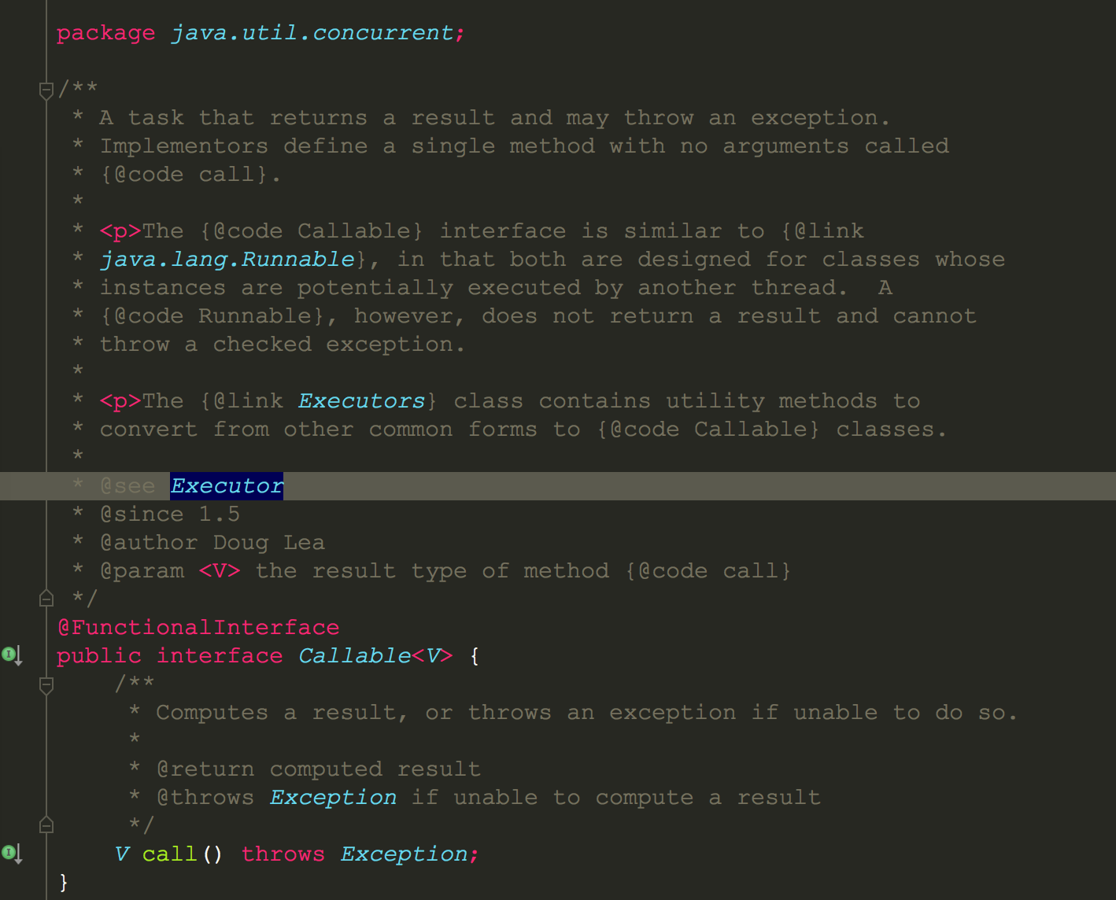
Callable
PPT模板下载：www.1ppt.com/moban/ 行业PPT模板：www.1ppt.com/hangye/
节日PPT模板：www.1ppt.com/jieri/ PPT素材下载：www.1ppt.com/sucai/
PPT背景图片：www.1ppt.com/beijing/ PPT图表下载：www.1ppt.com/tubiao/
优秀PPT下载：www.1ppt.com/xiazai/ PPT教程： www.1ppt.com/powerpoint/
Word教程： www.1ppt.com/word/ Excel教程：www.1ppt.com/excel/
资料下载：www.1ppt.com/ziliao/ PPT课件下载：www.1ppt.com/kejian/
范文下载：www.1ppt.com/fanwen/ 试卷下载：www.1ppt.com/shiti/
教案下载：www.1ppt.com/jiaoan/ PPT论坛：www.1ppt.cn

Slide 82
Java线程特有
ThreadLocal
ForkJoin
PPT模板下载：www.1ppt.com/moban/ 行业PPT模板：www.1ppt.com/hangye/
节日PPT模板：www.1ppt.com/jieri/ PPT素材下载：www.1ppt.com/sucai/
PPT背景图片：www.1ppt.com/beijing/ PPT图表下载：www.1ppt.com/tubiao/
优秀PPT下载：www.1ppt.com/xiazai/ PPT教程： www.1ppt.com/powerpoint/
Word教程： www.1ppt.com/word/ Excel教程：www.1ppt.com/excel/
资料下载：www.1ppt.com/ziliao/ PPT课件下载：www.1ppt.com/kejian/
范文下载：www.1ppt.com/fanwen/ 试卷下载：www.1ppt.com/shiti/
教案下载：www.1ppt.com/jiaoan/ PPT论坛：www.1ppt.cn

Slide 83
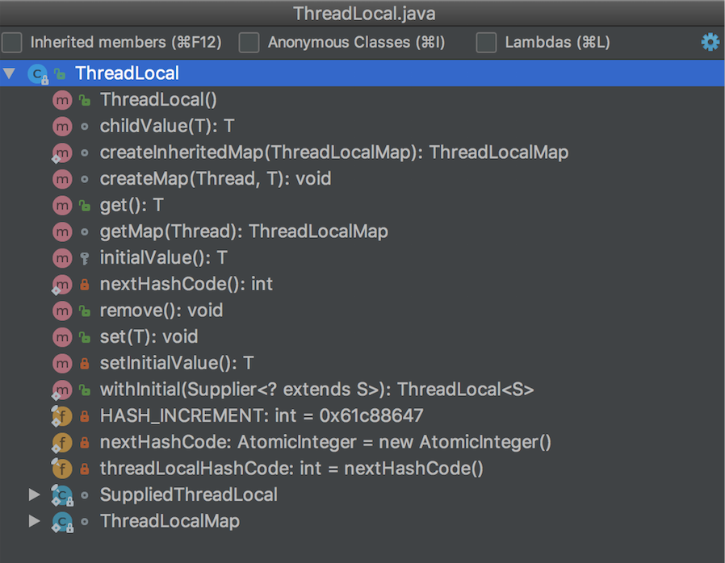
ThreadLocal
ThreadLocal是一个关于创建线程局部变量的类。
通常情况下，我们创建的变量是可以被任何一个线程访问并修改的。而使用ThreadLocal创建的变量只能被当前线程访问，其他线程则无法访问和修改。
PPT模板下载：www.1ppt.com/moban/ 行业PPT模板：www.1ppt.com/hangye/
节日PPT模板：www.1ppt.com/jieri/ PPT素材下载：www.1ppt.com/sucai/
PPT背景图片：www.1ppt.com/beijing/ PPT图表下载：www.1ppt.com/tubiao/
优秀PPT下载：www.1ppt.com/xiazai/ PPT教程： www.1ppt.com/powerpoint/
Word教程： www.1ppt.com/word/ Excel教程：www.1ppt.com/excel/
资料下载：www.1ppt.com/ziliao/ PPT课件下载：www.1ppt.com/kejian/
范文下载：www.1ppt.com/fanwen/ 试卷下载：www.1ppt.com/shiti/
教案下载：www.1ppt.com/jiaoan/ PPT论坛：www.1ppt.cn

Slide 84
ThreadLocal – 合理的解释
ThreadLoal 变量，它的基本原理是，同一个 ThreadLocal 所包含的对象（对ThreadLocal< String >而言即为 String 类型变量），在不同的 Thread 中有不同的副本（实际是不同的实例，后文会详细阐述）。这里有几点需要注意
因为每个 Thread 内有自己的实例副本，且该副本只能由当前 Thread 使用。这是也是 ThreadLocal 命名的由来
既然每个 Thread 有自己的实例副本，且其它 Thread 不可访问，那就不存在多线程间共享的问题
既无共享，何来同步问题，又何来解决同步问题一说？
ThreadLocal 提供了线程本地的实例。它与普通变量的区别在于，每个使用该变量的线程都会初始化一个完全独立的实例副本。ThreadLocal 变量通常被private static修饰。当一个线程结束时，它所使用的所有 ThreadLocal 相对的实例副本都可被回收。总的来说，ThreadLocal 适用于每个线程需要自己独立的实例且该实例需要在多个方法中被使用，也即变量在线程间隔离而在方法或类间共享的场景。后文会通过实例详细阐述该观点。另外，该场景下，并非必须使用 ThreadLocal ，其它方式完全可以实现同样的效果，只是 ThreadLocal 使得实现更简洁。
PPT模板下载：www.1ppt.com/moban/ 行业PPT模板：www.1ppt.com/hangye/
节日PPT模板：www.1ppt.com/jieri/ PPT素材下载：www.1ppt.com/sucai/
PPT背景图片：www.1ppt.com/beijing/ PPT图表下载：www.1ppt.com/tubiao/
优秀PPT下载：www.1ppt.com/xiazai/ PPT教程： www.1ppt.com/powerpoint/
Word教程： www.1ppt.com/word/ Excel教程：www.1ppt.com/excel/
资料下载：www.1ppt.com/ziliao/ PPT课件下载：www.1ppt.com/kejian/
范文下载：www.1ppt.com/fanwen/ 试卷下载：www.1ppt.com/shiti/
教案下载：www.1ppt.com/jiaoan/ PPT论坛：www.1ppt.cn

Slide 85
ForkJoin
Fork/Join框架是Java7提供了的一个用于并行执行任务的框架， 是一个把大任务分割成若干个小任务，最终汇总每个小任务结果后得到大任务结果的框架。
ForkJoin执行的2个步骤：
第一步分割任务。首先我们需要有一个fork类来把大任务分割成子任务，有可能子任务还是很大，所以还需要不停的分割，直到分割出的子任务足够小。
第二步执行任务并合并结果。分割的子任务分别放在双端队列里，然后几个启动线程分别从双端队列里获取任务执行。子任务执行完的结果都统一放在一个队列里，启动一个线程从队列里拿数据，然后合并这些数据。
PPT模板下载：www.1ppt.com/moban/ 行业PPT模板：www.1ppt.com/hangye/
节日PPT模板：www.1ppt.com/jieri/ PPT素材下载：www.1ppt.com/sucai/
PPT背景图片：www.1ppt.com/beijing/ PPT图表下载：www.1ppt.com/tubiao/
优秀PPT下载：www.1ppt.com/xiazai/ PPT教程： www.1ppt.com/powerpoint/
Word教程： www.1ppt.com/word/ Excel教程：www.1ppt.com/excel/
资料下载：www.1ppt.com/ziliao/ PPT课件下载：www.1ppt.com/kejian/
范文下载：www.1ppt.com/fanwen/ 试卷下载：www.1ppt.com/shiti/
教案下载：www.1ppt.com/jiaoan/ PPT论坛：www.1ppt.cn

Slide 86
ForkJoin
Fork/Join使用两个类来完成以上两件事情：
ForkJoinTask：我们要使用ForkJoin框架，必须首先创建一个ForkJoin任务。它提供在任务中执行fork()和join()操作的机制，通常情况下我们不需要直接继承ForkJoinTask类，而只需要继承它的子类，Fork/Join框架提供了以下两个子类：
RecursiveAction：用于没有返回结果的任务。
RecursiveTask ：用于有返回结果的任务。
ForkJoinPool ：ForkJoinTask需要通过ForkJoinPool来执行，任务分割出的子任务会添加到当前工作线程所维护的双端队列中，进入队列的头部。当一个工作线程的队列里暂时没有任务时，它会随机从其他工作线程的队列的尾部获取一个任务。
PPT模板下载：www.1ppt.com/moban/ 行业PPT模板：www.1ppt.com/hangye/
节日PPT模板：www.1ppt.com/jieri/ PPT素材下载：www.1ppt.com/sucai/
PPT背景图片：www.1ppt.com/beijing/ PPT图表下载：www.1ppt.com/tubiao/
优秀PPT下载：www.1ppt.com/xiazai/ PPT教程： www.1ppt.com/powerpoint/
Word教程： www.1ppt.com/word/ Excel教程：www.1ppt.com/excel/
资料下载：www.1ppt.com/ziliao/ PPT课件下载：www.1ppt.com/kejian/
范文下载：www.1ppt.com/fanwen/ 试卷下载：www.1ppt.com/shiti/
教案下载：www.1ppt.com/jiaoan/ PPT论坛：www.1ppt.cn

Slide 87
Java ThreadPool And Executor
CachedThreadPool
FixedThreadPool
CustomThreadPool
ScheduledThreadPool
NewWorkStealingPool
PPT模板下载：www.1ppt.com/moban/ 行业PPT模板：www.1ppt.com/hangye/
节日PPT模板：www.1ppt.com/jieri/ PPT素材下载：www.1ppt.com/sucai/
PPT背景图片：www.1ppt.com/beijing/ PPT图表下载：www.1ppt.com/tubiao/
优秀PPT下载：www.1ppt.com/xiazai/ PPT教程： www.1ppt.com/powerpoint/
Word教程： www.1ppt.com/word/ Excel教程：www.1ppt.com/excel/
资料下载：www.1ppt.com/ziliao/ PPT课件下载：www.1ppt.com/kejian/
范文下载：www.1ppt.com/fanwen/ 试卷下载：www.1ppt.com/shiti/
教案下载：www.1ppt.com/jiaoan/ PPT论坛：www.1ppt.cn

Slide 88
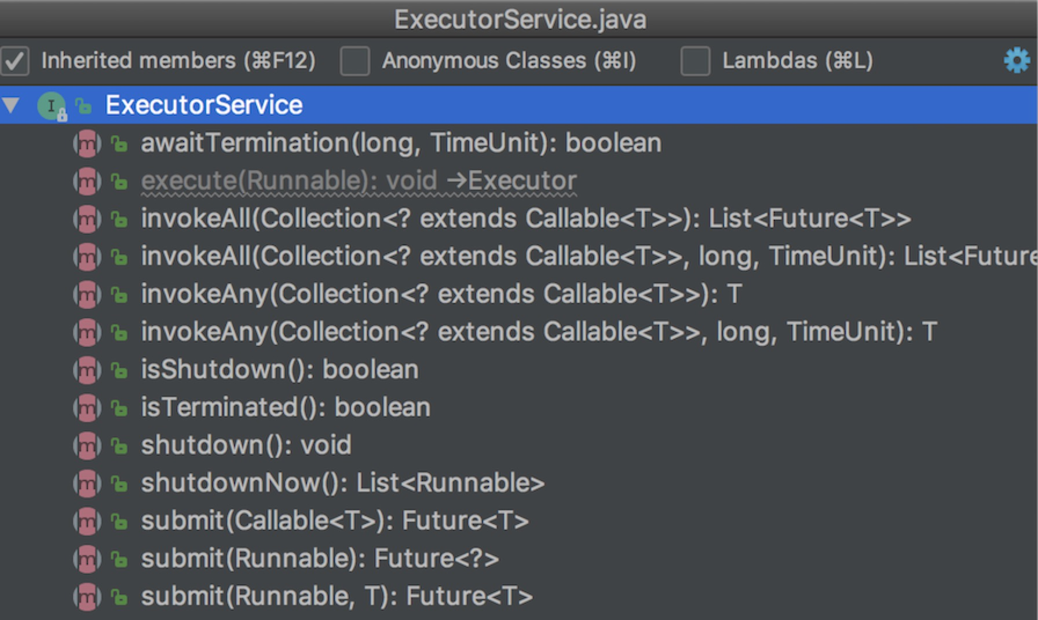
ExecutorService
execute(Runnable)继承自Executor接口的方法，接受一个java.lang.Runnable对象作为参数，并且以异步的方式执行它
submit(Runnable)同样接受一个java.lang.Runnable对象作为参数，但是会返回一个Future 对象。这個 Future 对象可以用于判断 Runnable 是否结束执行。
submit(Callable)和方法 submit(Runnable) 比较类似，但是区别则在于它们接收不同的参数类型。Callable 的实例与 Runnable 的实例很类似，但是 Callable 的 call() 方法可以返回壹個结果。方法 Runnable.run() 则不能返回结果。
invokeAny()接收壹個包含 Callable 对象的集合作为参数。调用该方法不会返回 Future 对象，而是返回集合中某壹個 Callable 对象的结果，而且无法保证调用之后返回的结果是哪壹個 Callable，只知道它是这些 Callable 中壹個执行结束的 Callable 对象。如果壹個任务运行完毕或者抛出异常，方法会取消其它的 Callable 的执行。
invokeAll() 会调用存在于参数集合中的所有 Callable 对象，并且返回壹個包含 Future 对象的集合，你可以通过这個返回的集合来管理每個 Callable 的执行结果。需要注意的是，任务有可能因为异常而导致运行结束，所以它可能并不是真的成功运行了。但是我们没有办法通过 Future 对象来了解到这個差异。
PPT模板下载：www.1ppt.com/moban/ 行业PPT模板：www.1ppt.com/hangye/
节日PPT模板：www.1ppt.com/jieri/ PPT素材下载：www.1ppt.com/sucai/
PPT背景图片：www.1ppt.com/beijing/ PPT图表下载：www.1ppt.com/tubiao/
优秀PPT下载：www.1ppt.com/xiazai/ PPT教程： www.1ppt.com/powerpoint/
Word教程： www.1ppt.com/word/ Excel教程：www.1ppt.com/excel/
资料下载：www.1ppt.com/ziliao/ PPT课件下载：www.1ppt.com/kejian/
范文下载：www.1ppt.com/fanwen/ 试卷下载：www.1ppt.com/shiti/
教案下载：www.1ppt.com/jiaoan/ PPT论坛：www.1ppt.cn

Slide 89
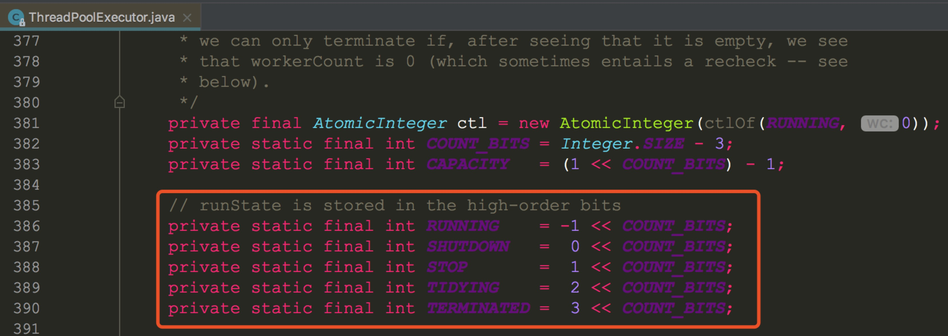
ThreadPoolExecutor Status
PPT模板下载：www.1ppt.com/moban/ 行业PPT模板：www.1ppt.com/hangye/
节日PPT模板：www.1ppt.com/jieri/ PPT素材下载：www.1ppt.com/sucai/
PPT背景图片：www.1ppt.com/beijing/ PPT图表下载：www.1ppt.com/tubiao/
优秀PPT下载：www.1ppt.com/xiazai/ PPT教程： www.1ppt.com/powerpoint/
Word教程： www.1ppt.com/word/ Excel教程：www.1ppt.com/excel/
资料下载：www.1ppt.com/ziliao/ PPT课件下载：www.1ppt.com/kejian/
范文下载：www.1ppt.com/fanwen/ 试卷下载：www.1ppt.com/shiti/
教案下载：www.1ppt.com/jiaoan/ PPT论坛：www.1ppt.cn

Slide 90
ThreadPoolExecutor Status
1、RUNNING
(1) 状态说明：线程池处在RUNNING状态时，能够接收新任务，以及对已添加的任务进行处理。
(2) 状态切换：线程池的初始化状态是RUNNING。换句话说，线程池被一旦被创建，就处于RUNNING状态，并且线程池中的任务数为0！
2、SHUTDOWN
(1) 状态说明：线程池处在SHUTDOWN状态时，不接收新任务，但能处理已添加的任务。
(2) 状态切换：调用线程池的shutdown()接口时，线程池由RUNNING -> SHUTDOWN。
3、STOP
(1) 状态说明：线程池处在STOP状态时，不接收新任务，不处理已添加的任务，并且会中断正在处理的任务。
(2) 状态切换：调用线程池的shutdownNow()接口时，线程池由(RUNNING or SHUTDOWN ) -> STOP。
4、TIDYING
(1) 状态说明：当所有的任务已终止，ctl记录的”任务数量”为0，线程池会变为TIDYING状态。当线程池变为TIDYING状态时，会执行钩子函数terminated()。terminated()在ThreadPoolExecutor类中是空的，若用户想在线程池变为TIDYING时，进行相应的处理；可以通过重载terminated()函数来实现。
(2) 状态切换：当线程池在SHUTDOWN状态下，阻塞队列为空并且线程池中执行的任务也为空时，就会由 SHUTDOWN -> TIDYING。 当线程池在STOP状态下，线程池中执行的任务为空时，就会由STOP -> TIDYING。
5、TERMINATED
(1) 状态说明：线程池彻底终止，就变成TERMINATED状态。
(2) 状态切换：线程池处在TIDYING状态时，执行完terminated()之后，就会由 TIDYING -> TERMINATED。
PPT模板下载：www.1ppt.com/moban/ 行业PPT模板：www.1ppt.com/hangye/
节日PPT模板：www.1ppt.com/jieri/ PPT素材下载：www.1ppt.com/sucai/
PPT背景图片：www.1ppt.com/beijing/ PPT图表下载：www.1ppt.com/tubiao/
优秀PPT下载：www.1ppt.com/xiazai/ PPT教程： www.1ppt.com/powerpoint/
Word教程： www.1ppt.com/word/ Excel教程：www.1ppt.com/excel/
资料下载：www.1ppt.com/ziliao/ PPT课件下载：www.1ppt.com/kejian/
范文下载：www.1ppt.com/fanwen/ 试卷下载：www.1ppt.com/shiti/
教案下载：www.1ppt.com/jiaoan/ PPT论坛：www.1ppt.cn

Slide 91
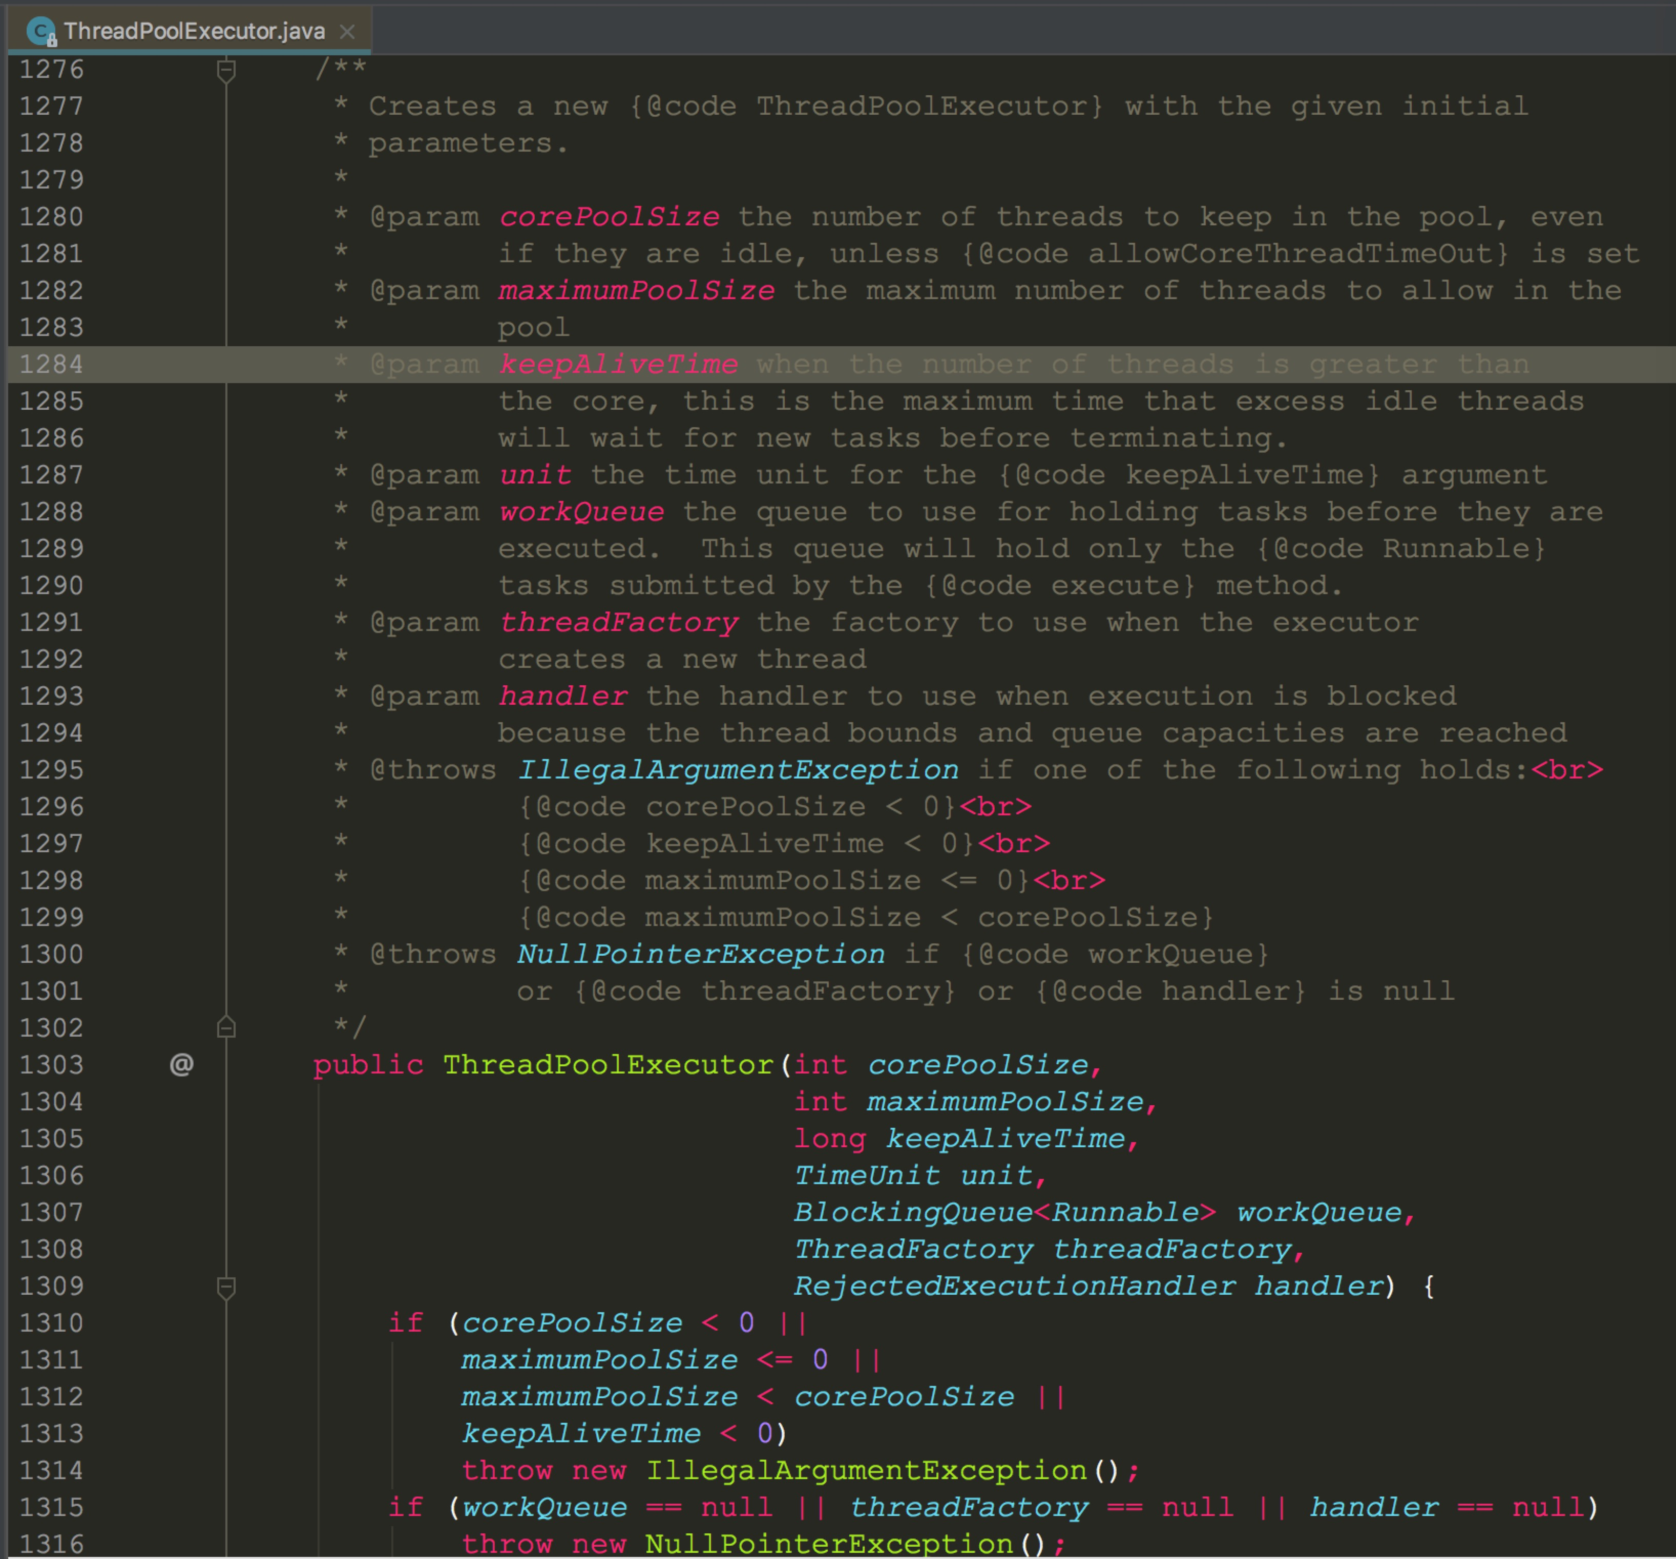
ThreadPoolExecutor
Param（7）
int corePoolSize,
int maximumPoolSize
long keepAliveTime
TimeUnit unit
BlockingQueue<Runnable> workQueue
ThreadFactory threadFactory
RejectedExecutionHandler handler
PPT模板下载：www.1ppt.com/moban/ 行业PPT模板：www.1ppt.com/hangye/
节日PPT模板：www.1ppt.com/jieri/ PPT素材下载：www.1ppt.com/sucai/
PPT背景图片：www.1ppt.com/beijing/ PPT图表下载：www.1ppt.com/tubiao/
优秀PPT下载：www.1ppt.com/xiazai/ PPT教程： www.1ppt.com/powerpoint/
Word教程： www.1ppt.com/word/ Excel教程：www.1ppt.com/excel/
资料下载：www.1ppt.com/ziliao/ PPT课件下载：www.1ppt.com/kejian/
范文下载：www.1ppt.com/fanwen/ 试卷下载：www.1ppt.com/shiti/
教案下载：www.1ppt.com/jiaoan/ PPT论坛：www.1ppt.cn

Slide 92
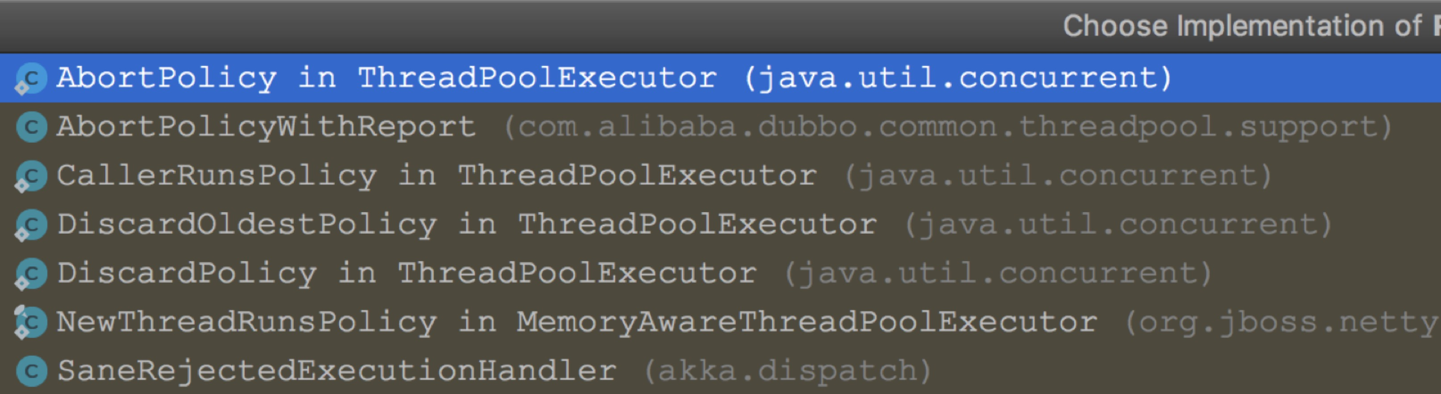
RejectedExecutionHandler
RejectedExecutionHandler的四种拒绝策略
(1) 默认的ThreadPoolExecutor.AbortPolicy 当线程池中的数量等于最大线程数时抛出java.util.concurrent.RejectedExecutionException 异常.涉及到该异常的任务也不会被执行
(2) ThreadPoolExecutor.CallerRunsPolicy 线程重复调用运行该任务的 execute 本身。此策略提供简单的反馈控制机制，能够减缓新任务的提交速度
(3) ThreadPoolExecutor.DiscardPolicy 丢弃不能执行的新加任务
(4) ThreadPoolExecutor.DiscardOldestPolicy 如果执行线程池尚未关闭，则位于工作队列头部(即等待时间最久Oldest的任务)的任务将被删除，然后重试执行程序（如果再次失败，则重复此过程）
PPT模板下载：www.1ppt.com/moban/ 行业PPT模板：www.1ppt.com/hangye/
节日PPT模板：www.1ppt.com/jieri/ PPT素材下载：www.1ppt.com/sucai/
PPT背景图片：www.1ppt.com/beijing/ PPT图表下载：www.1ppt.com/tubiao/
优秀PPT下载：www.1ppt.com/xiazai/ PPT教程： www.1ppt.com/powerpoint/
Word教程： www.1ppt.com/word/ Excel教程：www.1ppt.com/excel/
资料下载：www.1ppt.com/ziliao/ PPT课件下载：www.1ppt.com/kejian/
范文下载：www.1ppt.com/fanwen/ 试卷下载：www.1ppt.com/shiti/
教案下载：www.1ppt.com/jiaoan/ PPT论坛：www.1ppt.cn

Slide 93
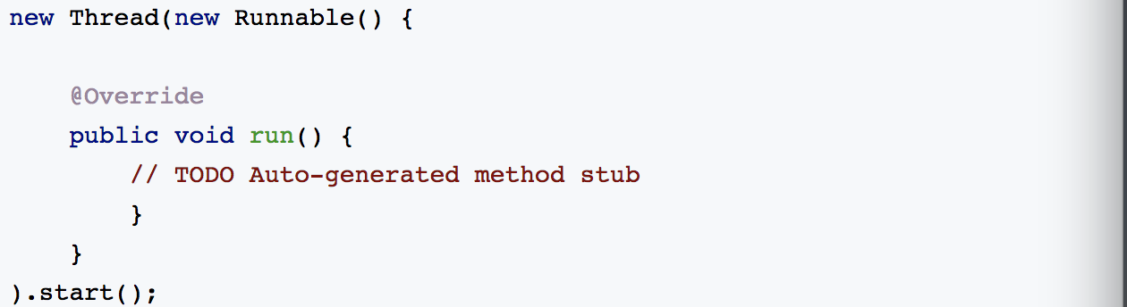
Why do you want ThreadPool？
那你就out太多了，new Thread的弊端如下：
每次new Thread新建对象性能差。
线程缺乏统一管理，可能无限制新建线程，相互之间竞争，及可能占用过多系统资源导致死机或oom。
缺乏更多功能，如定时执行、定期执行、线程中断。
相比new Thread，Java提供的线程池的好处在于：
重用存在的线程，减少对象创建、消亡的开销，性能佳。
可有效控制最大并发线程数，提高系统资源的使用率，同时避免过多资源竞争，避免堵塞。
提供定时执行、定期执行、单线程、并发数控制等功能。
PPT模板下载：www.1ppt.com/moban/ 行业PPT模板：www.1ppt.com/hangye/
节日PPT模板：www.1ppt.com/jieri/ PPT素材下载：www.1ppt.com/sucai/
PPT背景图片：www.1ppt.com/beijing/ PPT图表下载：www.1ppt.com/tubiao/
优秀PPT下载：www.1ppt.com/xiazai/ PPT教程： www.1ppt.com/powerpoint/
Word教程： www.1ppt.com/word/ Excel教程：www.1ppt.com/excel/
资料下载：www.1ppt.com/ziliao/ PPT课件下载：www.1ppt.com/kejian/
范文下载：www.1ppt.com/fanwen/ 试卷下载：www.1ppt.com/shiti/
教案下载：www.1ppt.com/jiaoan/ PPT论坛：www.1ppt.cn

Slide 94

Java Future
第一个方法：submit提交一个实现Callable接口的任务，并且返回封装了异步计算结果的Future。
第二个方法：submit提交一个实现Runnable接口的任务，并且指定了在调用Future的get方法时返回的result对象。
第三个方法：submit提交一个实现Runnable接口的任务，并且返回封装了异步计算结果的Future。
因此我们只要创建好我们的线程对象（实现Callable接口或者Runnable接口），然后通过上面3个方法提交给线程池去执行即可。
Future<V>接口是用来获取异步计算结果的，说白了就是对具体的Runnable或者Callable对象任务执行的结果进行获取(get()),取消(cancel()),判断是否完成等操作。我们看看Future接口的源码：
PPT模板下载：www.1ppt.com/moban/ 行业PPT模板：www.1ppt.com/hangye/
节日PPT模板：www.1ppt.com/jieri/ PPT素材下载：www.1ppt.com/sucai/
PPT背景图片：www.1ppt.com/beijing/ PPT图表下载：www.1ppt.com/tubiao/
优秀PPT下载：www.1ppt.com/xiazai/ PPT教程： www.1ppt.com/powerpoint/
Word教程： www.1ppt.com/word/ Excel教程：www.1ppt.com/excel/
资料下载：www.1ppt.com/ziliao/ PPT课件下载：www.1ppt.com/kejian/
范文下载：www.1ppt.com/fanwen/ 试卷下载：www.1ppt.com/shiti/
教案下载：www.1ppt.com/jiaoan/ PPT论坛：www.1ppt.cn

Slide 95
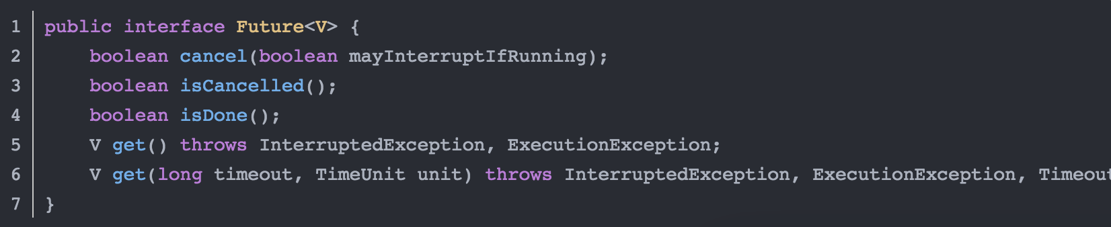
方法解析：
V get() ：获取异步执行的结果，如果没有结果可用，此方法会阻塞直到异步计算完成。
V get(Long timeout , TimeUnit unit) ：获取异步执行结果，如果没有结果可用，此方法会阻塞，但是会有时间限制，如果阻塞时间超过设定的timeout时间，该方法将抛出异常。
boolean isDone() ：如果任务执行结束，无论是正常结束或是中途取消还是发生异常，都返回true。
boolean isCanceller() ：如果任务完成前被取消，则返回true。
boolean cancel(boolean mayInterruptRunning) ：如果任务还没开始，执行cancel(...)方法将返回false；如果任务已经启动，执行cancel(true)方法将以中断执行此任务线程的方式来试图停止任务，如果停止成功，返回true；当任务已经启动，执行cancel(false)方法将不会对正在执行的任务线程产生影响(让线程正常执行到完成)，此时返回false；当任务已经完成，执行cancel(...)方法将返回false。mayInterruptRunning参数表示是否中断执行中的线程。
通过方法分析我们也知道实际上Future提供了3种功能：（1）能够中断执行中的任务（2）判断任务是否执行完成（3）获取任务执行完成后额结果。
但是我们必须明白Future只是一个接口，我们无法直接创建对象，因此就需要其实现类FutureTask登场啦。
PPT模板下载：www.1ppt.com/moban/ 行业PPT模板：www.1ppt.com/hangye/
节日PPT模板：www.1ppt.com/jieri/ PPT素材下载：www.1ppt.com/sucai/
PPT背景图片：www.1ppt.com/beijing/ PPT图表下载：www.1ppt.com/tubiao/
优秀PPT下载：www.1ppt.com/xiazai/ PPT教程： www.1ppt.com/powerpoint/
Word教程： www.1ppt.com/word/ Excel教程：www.1ppt.com/excel/
资料下载：www.1ppt.com/ziliao/ PPT课件下载：www.1ppt.com/kejian/
范文下载：www.1ppt.com/fanwen/ 试卷下载：www.1ppt.com/shiti/
教案下载：www.1ppt.com/jiaoan/ PPT论坛：www.1ppt.cn

Slide 96
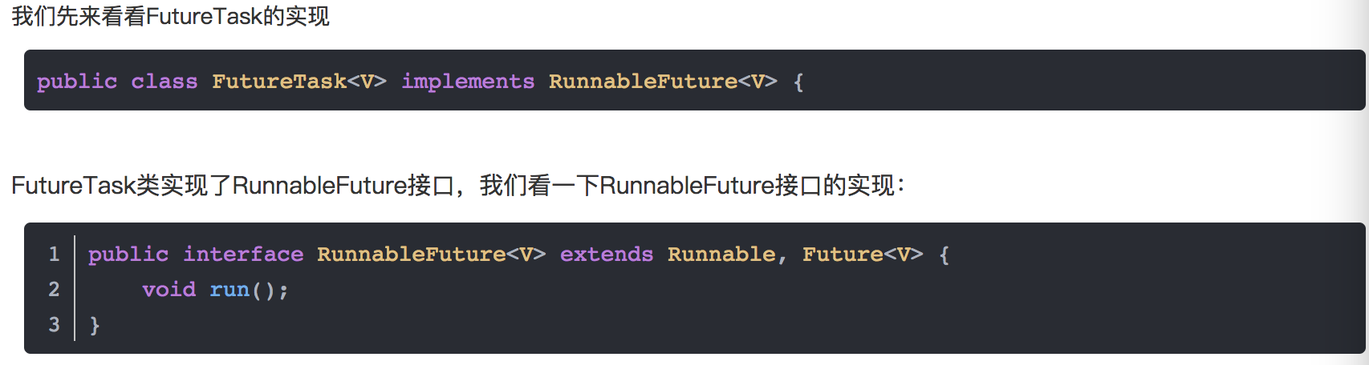
FutureTask类
分析：FutureTask除了实现了Future接口外还实现了Runnable接口，因此FutureTask也可以直接提交给Executor执行。 当然也可以调用线程直接执行（FutureTask.run()）。接下来我们根据FutureTask.run()的执行时机来分析其所处的3种状态：
（1）未启动，FutureTask.run()方法还没有被执行之前，FutureTask处于未启动状态，当创建一个FutureTask，而且没有执行FutureTask.run()方法前，这个FutureTask也处于未启动状态。
（2）已启动，FutureTask.run()被执行的过程中，FutureTask处于已启动状态。
（3）已完成，FutureTask.run()方法执行完正常结束，或者被取消或者抛出异常而结束，FutureTask都处于完成状态。
PPT模板下载：www.1ppt.com/moban/ 行业PPT模板：www.1ppt.com/hangye/
节日PPT模板：www.1ppt.com/jieri/ PPT素材下载：www.1ppt.com/sucai/
PPT背景图片：www.1ppt.com/beijing/ PPT图表下载：www.1ppt.com/tubiao/
优秀PPT下载：www.1ppt.com/xiazai/ PPT教程： www.1ppt.com/powerpoint/
Word教程： www.1ppt.com/word/ Excel教程：www.1ppt.com/excel/
资料下载：www.1ppt.com/ziliao/ PPT课件下载：www.1ppt.com/kejian/
范文下载：www.1ppt.com/fanwen/ 试卷下载：www.1ppt.com/shiti/
教案下载：www.1ppt.com/jiaoan/ PPT论坛：www.1ppt.cn

Slide 97
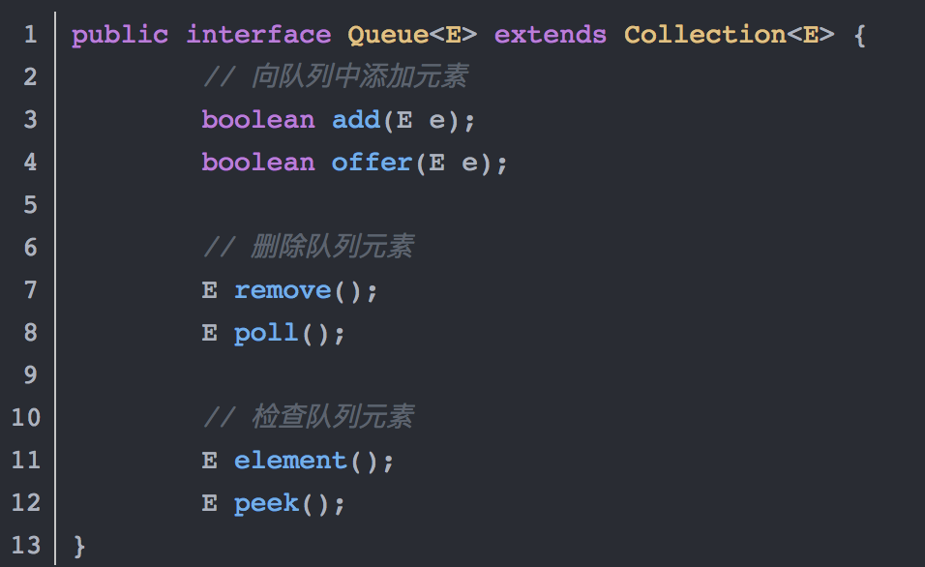
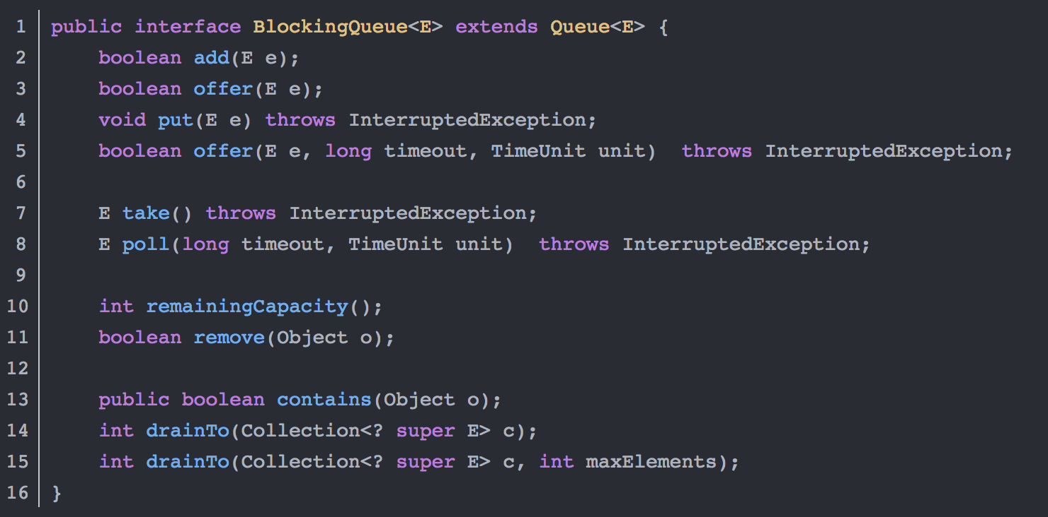
Java BlockQueue
ArrayBlockingQueue
LinkedBlockingQueue
PriorityBlockingQueue
DelayQueue
SynchronousQueue
LinkedTransferQueue
LinkedBlockingDeque
PPT模板下载：www.1ppt.com/moban/ 行业PPT模板：www.1ppt.com/hangye/
节日PPT模板：www.1ppt.com/jieri/ PPT素材下载：www.1ppt.com/sucai/
PPT背景图片：www.1ppt.com/beijing/ PPT图表下载：www.1ppt.com/tubiao/
优秀PPT下载：www.1ppt.com/xiazai/ PPT教程： www.1ppt.com/powerpoint/
Word教程： www.1ppt.com/word/ Excel教程：www.1ppt.com/excel/
资料下载：www.1ppt.com/ziliao/ PPT课件下载：www.1ppt.com/kejian/
范文下载：www.1ppt.com/fanwen/ 试卷下载：www.1ppt.com/shiti/
教案下载：www.1ppt.com/jiaoan/ PPT论坛：www.1ppt.cn

Slide 98
Java BlockQueue
阻塞队列与普通队列的区别在于，当队列是空的时，从队列中获取元素的操作将会被阻塞，或者当队列是满时，往队列里添加元素的操作会被阻塞。试图从空的阻塞队列中获取元素的线程将会被阻塞，直到其他的线程往空的队列插入新的元素。同样，试图往已满的阻塞队列中添加新元素的线程同样也会被阻塞，直到其他的线程使队列重新变得空闲起来，如从队列中移除一个或者多个元素，或者完全清空队列。
必须注意到，在enqueue和dequeue方法内部，只有队列的大小等于上限（limit）或者下限（0）时，才调用notifyAll方法。如果队列的大小既不等于上限，也不等于下限，任何线程调用enqueue或者dequeue方法时，都不会阻塞，都能够正常的往队列中添加或者移除元素。
Java提供了BlockingQueue接口的两个基本实现：LinkedBlockingQueue和ArrayBlockingQueue。他们都是FIFO队列，二者分别与LinkedList和ArrayList类似，但比同步List拥有更好的并发性能。他们的用法之间稍有区别，如已知队列的大小而能确定合适的边界时，用ArrayBlockingQueue非常高效。
PPT模板下载：www.1ppt.com/moban/ 行业PPT模板：www.1ppt.com/hangye/
节日PPT模板：www.1ppt.com/jieri/ PPT素材下载：www.1ppt.com/sucai/
PPT背景图片：www.1ppt.com/beijing/ PPT图表下载：www.1ppt.com/tubiao/
优秀PPT下载：www.1ppt.com/xiazai/ PPT教程： www.1ppt.com/powerpoint/
Word教程： www.1ppt.com/word/ Excel教程：www.1ppt.com/excel/
资料下载：www.1ppt.com/ziliao/ PPT课件下载：www.1ppt.com/kejian/
范文下载：www.1ppt.com/fanwen/ 试卷下载：www.1ppt.com/shiti/
教案下载：www.1ppt.com/jiaoan/ PPT论坛：www.1ppt.cn

Slide 99

ArrayBlockingQueue
ArrayListBlockingQueue是有界的，是一个有界缓存的等待队列。
基于数组的阻塞队列，同LinkedBlockingQueue类似，内部维持着一个定长数据缓冲队列（该队列由数组构成）。ArrayBlockingQueue内部还保存着两个整形变量，分别标识着队列的头部和尾部在数组中的位置。
ArrayBlockingQueue在生产者放入数据和消费者获取数据，都是共用同一个锁对象，由此也意味着两者无法真正并行运行，这点尤其不同于LinkedBlockingQueue；按照实现原理来分析，ArrayBlockingQueue完全可以采用分离锁，从而实现生产者和消费者操作的完全并行运行。Doug Lea之所以没这样去做，也许是因为ArrayBlockingQueue的数据写入和获取操作已经足够轻巧，以至于引入独立的锁机制，除了给代码带来额外的复杂性外，其在性能上完全占不到任何便宜。 ArrayBlockingQueue和LinkedBlockingQueue间还有一个明显的不同之处在于，前者在插入或删除元素时不会产生或销毁任何额外的对象实例，而后者则会生成一个额外的Node对象。这在长时间内需要高效并发地处理大批量数据的系统中，其对于GC的影响还是存在一定的区别。
PPT模板下载：www.1ppt.com/moban/ 行业PPT模板：www.1ppt.com/hangye/
节日PPT模板：www.1ppt.com/jieri/ PPT素材下载：www.1ppt.com/sucai/
PPT背景图片：www.1ppt.com/beijing/ PPT图表下载：www.1ppt.com/tubiao/
优秀PPT下载：www.1ppt.com/xiazai/ PPT教程： www.1ppt.com/powerpoint/
Word教程： www.1ppt.com/word/ Excel教程：www.1ppt.com/excel/
资料下载：www.1ppt.com/ziliao/ PPT课件下载：www.1ppt.com/kejian/
范文下载：www.1ppt.com/fanwen/ 试卷下载：www.1ppt.com/shiti/
教案下载：www.1ppt.com/jiaoan/ PPT论坛：www.1ppt.cn

Slide 100

LinkedBlockingQueue
LinkedBlockingQueue是无界的，是一个无界缓存的等待队列。
基于链表的阻塞队列，内部维持着一个数据缓冲队列（该队列由链表构成）。当生产者往队列中放入一个数据时，队列会从生产者手中获取数据，并缓存在队列内部，而生产者立即返回；只有当队列缓冲区达到最大值缓存容量时（LinkedBlockingQueue可以通过构造函数指定该值），才会阻塞生产者队列，直到消费者从队列中消费掉一份数据，生产者线程会被唤醒，反之对于消费者这端的处理也基于同样的原理。
LinkedBlockingQueue之所以能够高效的处理并发数据，还因为其对于生产者端和消费者端分别采用了独立的锁来控制数据同步，这也意味着在高并发的情况下生产者和消费者可以并行地操作队列中的数据，以此来提高整个队列的并发性能。
PPT模板下载：www.1ppt.com/moban/ 行业PPT模板：www.1ppt.com/hangye/
节日PPT模板：www.1ppt.com/jieri/ PPT素材下载：www.1ppt.com/sucai/
PPT背景图片：www.1ppt.com/beijing/ PPT图表下载：www.1ppt.com/tubiao/
优秀PPT下载：www.1ppt.com/xiazai/ PPT教程： www.1ppt.com/powerpoint/
Word教程： www.1ppt.com/word/ Excel教程：www.1ppt.com/excel/
资料下载：www.1ppt.com/ziliao/ PPT课件下载：www.1ppt.com/kejian/
范文下载：www.1ppt.com/fanwen/ 试卷下载：www.1ppt.com/shiti/
教案下载：www.1ppt.com/jiaoan/ PPT论坛：www.1ppt.cn

Slide 101

PriorityBlockingQueue
优先级队列PriorityBlockingQueue必须是实现Comparable接口，队列通过这个接口的compare方法确定对象的priority。当前和其他对象比较，如果compare方法返回负数，那么在队列里面的优先级就比较高。比较规则：当前对象和其他对象做比较，当前优先级大就返回-1，优先级小就返回1
优先级队列是一个基于堆的无界并发安全的优先级队列。
优先级队列不允许null值，不允许未实现Comparable接口的对象。
优先级中传入的实体对象
PPT模板下载：www.1ppt.com/moban/ 行业PPT模板：www.1ppt.com/hangye/
节日PPT模板：www.1ppt.com/jieri/ PPT素材下载：www.1ppt.com/sucai/
PPT背景图片：www.1ppt.com/beijing/ PPT图表下载：www.1ppt.com/tubiao/
优秀PPT下载：www.1ppt.com/xiazai/ PPT教程： www.1ppt.com/powerpoint/
Word教程： www.1ppt.com/word/ Excel教程：www.1ppt.com/excel/
资料下载：www.1ppt.com/ziliao/ PPT课件下载：www.1ppt.com/kejian/
范文下载：www.1ppt.com/fanwen/ 试卷下载：www.1ppt.com/shiti/
教案下载：www.1ppt.com/jiaoan/ PPT论坛：www.1ppt.cn

Slide 102

DelayQueue
是一个无界的BlockingQueue，用于放置实现了Delayed接口的对象，其中的对象只能在其到期时才能从队列中取走。这种队列是有序的，即队头对象的延迟到期时间最长。注意：不能将null元素放置到这种队列中。
Delayed，一种混合风格的接口，用来标记那些应该在给定延迟时间之后执行的对象。此接口的实现必须定义一个 compareTo 方法，该方法提供与此接口的 getDelay 方法一致的排序。
PPT模板下载：www.1ppt.com/moban/ 行业PPT模板：www.1ppt.com/hangye/
节日PPT模板：www.1ppt.com/jieri/ PPT素材下载：www.1ppt.com/sucai/
PPT背景图片：www.1ppt.com/beijing/ PPT图表下载：www.1ppt.com/tubiao/
优秀PPT下载：www.1ppt.com/xiazai/ PPT教程： www.1ppt.com/powerpoint/
Word教程： www.1ppt.com/word/ Excel教程：www.1ppt.com/excel/
资料下载：www.1ppt.com/ziliao/ PPT课件下载：www.1ppt.com/kejian/
范文下载：www.1ppt.com/fanwen/ 试卷下载：www.1ppt.com/shiti/
教案下载：www.1ppt.com/jiaoan/ PPT论坛：www.1ppt.cn

Slide 103

SynchronousQueue
SynchronousQueue是无界的，是一种无缓冲的等待队列，但是由于该Queue本身的特性，在某次添加元素后必须等待其他线程取走后才能继续添加；可以认为SynchronousQueue是一个缓存值为1的阻塞队列，但是 isEmpty()方法永远返回是true，remainingCapacity() 方法永远返回是0，remove()和removeAll() 方法永远返回是false，iterator()方法永远返回空，peek()方法永远返回null。
声明一个SynchronousQueue有两种不同的方式，它们之间有着不太一样的行为。公平模式和非公平模式的区别:如果采用公平模式：SynchronousQueue会采用公平锁，并配合一个FIFO队列来阻塞多余的生产者和消费者，从而体系整体的公平策略；但如果是非公平模式（SynchronousQueue默认）：SynchronousQueue采用非公平锁，同时配合一个LIFO队列来管理多余的生产者和消费者，而后一种模式，如果生产者和消费者的处理速度有差距，则很容易出现饥渴的情况，即可能有某些生产者或者是消费者的数据永远都得不到处理。
PPT模板下载：www.1ppt.com/moban/ 行业PPT模板：www.1ppt.com/hangye/
节日PPT模板：www.1ppt.com/jieri/ PPT素材下载：www.1ppt.com/sucai/
PPT背景图片：www.1ppt.com/beijing/ PPT图表下载：www.1ppt.com/tubiao/
优秀PPT下载：www.1ppt.com/xiazai/ PPT教程： www.1ppt.com/powerpoint/
Word教程： www.1ppt.com/word/ Excel教程：www.1ppt.com/excel/
资料下载：www.1ppt.com/ziliao/ PPT课件下载：www.1ppt.com/kejian/
范文下载：www.1ppt.com/fanwen/ 试卷下载：www.1ppt.com/shiti/
教案下载：www.1ppt.com/jiaoan/ PPT论坛：www.1ppt.cn

Slide 104

LinkedTransferQueue
LinkedTransferQueue在JDK7 中新增的。无界FIFO线程安全的阻塞队列。
transfer 算法比较复杂，实现很难看明白。大致的理解是采用所谓双重数据结构 (dual data structures) 。之所以叫双重，其原因是方法都是通过两个步骤完成：保留与完成。比如消费者线程从一个队列中取元素，发现队列为空，他就生成一个空元素放入队列 , 所谓空元素就是数据项字段为空。然后消费者线程在这个字段上旅转等待。这叫保留。直到一个生产者线程意欲向队例中放入一个元素，这里他发现最前面的元素的数据项字段为 NULL，他就直接把自已数据填充到这个元素中，即完成了元素的传送。大体是这个意思，这种方式优美了完成了线程之间的高效协作。
PPT模板下载：www.1ppt.com/moban/ 行业PPT模板：www.1ppt.com/hangye/
节日PPT模板：www.1ppt.com/jieri/ PPT素材下载：www.1ppt.com/sucai/
PPT背景图片：www.1ppt.com/beijing/ PPT图表下载：www.1ppt.com/tubiao/
优秀PPT下载：www.1ppt.com/xiazai/ PPT教程： www.1ppt.com/powerpoint/
Word教程： www.1ppt.com/word/ Excel教程：www.1ppt.com/excel/
资料下载：www.1ppt.com/ziliao/ PPT课件下载：www.1ppt.com/kejian/
范文下载：www.1ppt.com/fanwen/ 试卷下载：www.1ppt.com/shiti/
教案下载：www.1ppt.com/jiaoan/ PPT论坛：www.1ppt.cn

Slide 105

LinkedBlockingDeque
Deque是一个双端队列，deque(双端队列) 是 "Double Ended Queue" 的缩写。因此，双端队列是一个你可以从任意一端插入或者抽取元素的队列。实现了在队列头和队列尾的高效插入和移除。
BlockingDeque 类是一个双端队列，在不能够插入元素时，它将阻塞住试图插入元素的线程；在不能够抽取元素时，它将阻塞住试图抽取的线程。正如阻塞队列使用与生产者-消费者模式，双端队列同样适用于另一种相关模式，即工作密取。在生产者-消费者设计中，所有消费者有一个共享的工作队列，而在工作密取设计中，每个消费者都有各自的双端队列。如果一个消费者完成了自己双端队列中的全部工作，那么它可以从其它消费者双端队列末尾秘密地获取工作。密取工作模式比传统的生产者-消费者模式具有更高的可伸缩性，这是因为工作者线程不会在单个共享的任务队列上发生竞争。在大多数时候，它们都只是访问自己的双端队列，从而极大地减少了竞争。当工作者线程需要访问另一个队列时，它会从队列的尾部而不是头部获取工作，因此进一步降低了队列上的竞争程度。
LinkedBlockingDeque是双向链表实现的双向并发阻塞队列。该阻塞队列同时支持FIFO和FILO两种操作方式，即可以从队列的头和尾同时操作(插入/删除)；并且，该阻塞队列是支持线程安全。此外，LinkedBlockingDeque还是可选容量的(防止过度膨胀)，即可以指定队列的容量。如果不指定，默认容量大小等于Integer.MAX_VALUE。
PPT模板下载：www.1ppt.com/moban/ 行业PPT模板：www.1ppt.com/hangye/
节日PPT模板：www.1ppt.com/jieri/ PPT素材下载：www.1ppt.com/sucai/
PPT背景图片：www.1ppt.com/beijing/ PPT图表下载：www.1ppt.com/tubiao/
优秀PPT下载：www.1ppt.com/xiazai/ PPT教程： www.1ppt.com/powerpoint/
Word教程： www.1ppt.com/word/ Excel教程：www.1ppt.com/excel/
资料下载：www.1ppt.com/ziliao/ PPT课件下载：www.1ppt.com/kejian/
范文下载：www.1ppt.com/fanwen/ 试卷下载：www.1ppt.com/shiti/
教案下载：www.1ppt.com/jiaoan/ PPT论坛：www.1ppt.cn

Slide 106
高性能队列——Disruptor
Disruptor是英国外汇交易公司LMAX开发的一个高性能队列，研发的初衷是解决内存队列的延迟问题（在性能测试中发现竟然与I/O操作处于同样的数量级）。基于Disruptor开发的系统单线程能支撑每秒600万订单。目前，包括Apache Storm、Camel、Log4j 2在内的很多知名项目都应用了Disruptor以获取高性能。
Disruptor的设计方案:
环形数组结构
为了避免垃圾回收，采用数组而非链表。同时，数组对处理器的缓存机制更加友好。
元素位置定位
数组长度2^n，通过位运算，加快定位的速度。下标采取递增的形式。不用担心index溢出的问题。index是long类型，即使100万QPS的处理速度，也需要30万年才能用完。
无锁设计
每个生产者或者消费者线程，会先申请可以操作的元素在数组中的位置，申请到之后，直接在该位置写入或者读取数据。
PPT模板下载：www.1ppt.com/moban/ 行业PPT模板：www.1ppt.com/hangye/
节日PPT模板：www.1ppt.com/jieri/ PPT素材下载：www.1ppt.com/sucai/
PPT背景图片：www.1ppt.com/beijing/ PPT图表下载：www.1ppt.com/tubiao/
优秀PPT下载：www.1ppt.com/xiazai/ PPT教程： www.1ppt.com/powerpoint/
Word教程： www.1ppt.com/word/ Excel教程：www.1ppt.com/excel/
资料下载：www.1ppt.com/ziliao/ PPT课件下载：www.1ppt.com/kejian/
范文下载：www.1ppt.com/fanwen/ 试卷下载：www.1ppt.com/shiti/
教案下载：www.1ppt.com/jiaoan/ PPT论坛：www.1ppt.cn

Slide 107
Disruptor 的核心概念
先介绍概念模型，既是领域对象，也是映射到代码实现上的核心对象。
Ring Buffer
如其名，环形的缓冲区。曾经 RingBuffer 是 Disruptor 中的最主要的对象，但从3.0版本开始，其职责被简化为仅仅负责对通过 Disruptor 进行交换的数据（事件）进行存储和更新。在一些更高级的应用场景中，Ring Buffer 可以由用户的自定义实现来完全替代。
Sequence Disruptor
通过顺序递增的序号来编号管理通过其进行交换的数据（事件），对数据(事件)的处理过程总是沿着序号逐个递增处理。一个 Sequence 用于跟踪标识某个特定的事件处理者( RingBuffer/Consumer )的处理进度。虽然一个 AtomicLong 也可以用于标识进度，但定义 Sequence 来负责该问题还有另一个目的，那就是防止不同的 Sequence 之间的CPU缓存伪共享(Flase Sharing)问题。
（注：这是 Disruptor 实现高性能的关键点之一，关于伪共享问题的介绍）。
Sequencer
Sequencer 是 Disruptor 的真正核心。此接口有两个实现类 SingleProducerSequencer、MultiProducerSequencer ，它们定义在生产者和消费者之间快速、正确地传递数据的并发算法。
PPT模板下载：www.1ppt.com/moban/ 行业PPT模板：www.1ppt.com/hangye/
节日PPT模板：www.1ppt.com/jieri/ PPT素材下载：www.1ppt.com/sucai/
PPT背景图片：www.1ppt.com/beijing/ PPT图表下载：www.1ppt.com/tubiao/
优秀PPT下载：www.1ppt.com/xiazai/ PPT教程： www.1ppt.com/powerpoint/
Word教程： www.1ppt.com/word/ Excel教程：www.1ppt.com/excel/
资料下载：www.1ppt.com/ziliao/ PPT课件下载：www.1ppt.com/kejian/
范文下载：www.1ppt.com/fanwen/ 试卷下载：www.1ppt.com/shiti/
教案下载：www.1ppt.com/jiaoan/ PPT论坛：www.1ppt.cn

Slide 108
Disruptor 的核心概念
Sequence Barrier
用于保持对RingBuffer的 main published Sequence 和Consumer依赖的其它Consumer的 Sequence 的引用。 Sequence Barrier 还定义了决定 Consumer 是否还有可处理的事件的逻辑。
Wait Strategy
定义 Consumer 如何进行等待下一个事件的策略。 （注：Disruptor 定义了多种不同的策略，针对不同的场景，提供了不一样的性能表现）
Event
在 Disruptor 的语义中，生产者和消费者之间进行交换的数据被称为事件(Event)。它不是一个被 Disruptor 定义的特定类型，而是由 Disruptor 的使用者定义并指定。
EventProcessor
EventProcessor 持有特定消费者(Consumer)的 Sequence，并提供用于调用事件处理实现的事件循环(Event Loop)。
EventHandler
Disruptor 定义的事件处理接口，由用户实现，用于处理事件，是 Consumer 的真正实现。
Producer
即生产者，只是泛指调用 Disruptor 发布事件的用户代码，Disruptor 没有定义特定接口或类型。
PPT模板下载：www.1ppt.com/moban/ 行业PPT模板：www.1ppt.com/hangye/
节日PPT模板：www.1ppt.com/jieri/ PPT素材下载：www.1ppt.com/sucai/
PPT背景图片：www.1ppt.com/beijing/ PPT图表下载：www.1ppt.com/tubiao/
优秀PPT下载：www.1ppt.com/xiazai/ PPT教程： www.1ppt.com/powerpoint/
Word教程： www.1ppt.com/word/ Excel教程：www.1ppt.com/excel/
资料下载：www.1ppt.com/ziliao/ PPT课件下载：www.1ppt.com/kejian/
范文下载：www.1ppt.com/fanwen/ 试卷下载：www.1ppt.com/shiti/
教案下载：www.1ppt.com/jiaoan/ PPT论坛：www.1ppt.cn

Slide 109
Disruptor 的设计图示
PPT模板下载：www.1ppt.com/moban/ 行业PPT模板：www.1ppt.com/hangye/
节日PPT模板：www.1ppt.com/jieri/ PPT素材下载：www.1ppt.com/sucai/
PPT背景图片：www.1ppt.com/beijing/ PPT图表下载：www.1ppt.com/tubiao/
优秀PPT下载：www.1ppt.com/xiazai/ PPT教程： www.1ppt.com/powerpoint/
Word教程： www.1ppt.com/word/ Excel教程：www.1ppt.com/excel/
资料下载：www.1ppt.com/ziliao/ PPT课件下载：www.1ppt.com/kejian/
范文下载：www.1ppt.com/fanwen/ 试卷下载：www.1ppt.com/shiti/
教案下载：www.1ppt.com/jiaoan/ PPT论坛：www.1ppt.cn

Slide 110
Java Concurrent container
ConcurrentHashMap
ConcurrentLinkedQueue
ConcurrentLinkedDeque
ConcurrentNavigableMap
ConcurrentSkipListMap
ConcurrentSkipListSet
CopyOnWriteArrayList
CopyOnWriteArraySet
PPT模板下载：www.1ppt.com/moban/ 行业PPT模板：www.1ppt.com/hangye/
节日PPT模板：www.1ppt.com/jieri/ PPT素材下载：www.1ppt.com/sucai/
PPT背景图片：www.1ppt.com/beijing/ PPT图表下载：www.1ppt.com/tubiao/
优秀PPT下载：www.1ppt.com/xiazai/ PPT教程： www.1ppt.com/powerpoint/
Word教程： www.1ppt.com/word/ Excel教程：www.1ppt.com/excel/
资料下载：www.1ppt.com/ziliao/ PPT课件下载：www.1ppt.com/kejian/
范文下载：www.1ppt.com/fanwen/ 试卷下载：www.1ppt.com/shiti/
教案下载：www.1ppt.com/jiaoan/ PPT论坛：www.1ppt.cn

Slide 111

ConcurrentHashMap
PPT模板下载：www.1ppt.com/moban/ 行业PPT模板：www.1ppt.com/hangye/
节日PPT模板：www.1ppt.com/jieri/ PPT素材下载：www.1ppt.com/sucai/
PPT背景图片：www.1ppt.com/beijing/ PPT图表下载：www.1ppt.com/tubiao/
优秀PPT下载：www.1ppt.com/xiazai/ PPT教程： www.1ppt.com/powerpoint/
Word教程： www.1ppt.com/word/ Excel教程：www.1ppt.com/excel/
资料下载：www.1ppt.com/ziliao/ PPT课件下载：www.1ppt.com/kejian/
范文下载：www.1ppt.com/fanwen/ 试卷下载：www.1ppt.com/shiti/
教案下载：www.1ppt.com/jiaoan/ PPT论坛：www.1ppt.cn

Slide 112

ConcurrentLinkedQueue
PPT模板下载：www.1ppt.com/moban/ 行业PPT模板：www.1ppt.com/hangye/
节日PPT模板：www.1ppt.com/jieri/ PPT素材下载：www.1ppt.com/sucai/
PPT背景图片：www.1ppt.com/beijing/ PPT图表下载：www.1ppt.com/tubiao/
优秀PPT下载：www.1ppt.com/xiazai/ PPT教程： www.1ppt.com/powerpoint/
Word教程： www.1ppt.com/word/ Excel教程：www.1ppt.com/excel/
资料下载：www.1ppt.com/ziliao/ PPT课件下载：www.1ppt.com/kejian/
范文下载：www.1ppt.com/fanwen/ 试卷下载：www.1ppt.com/shiti/
教案下载：www.1ppt.com/jiaoan/ PPT论坛：www.1ppt.cn

Slide 113

ConcurrentSkipListMap
PPT模板下载：www.1ppt.com/moban/ 行业PPT模板：www.1ppt.com/hangye/
节日PPT模板：www.1ppt.com/jieri/ PPT素材下载：www.1ppt.com/sucai/
PPT背景图片：www.1ppt.com/beijing/ PPT图表下载：www.1ppt.com/tubiao/
优秀PPT下载：www.1ppt.com/xiazai/ PPT教程： www.1ppt.com/powerpoint/
Word教程： www.1ppt.com/word/ Excel教程：www.1ppt.com/excel/
资料下载：www.1ppt.com/ziliao/ PPT课件下载：www.1ppt.com/kejian/
范文下载：www.1ppt.com/fanwen/ 试卷下载：www.1ppt.com/shiti/
教案下载：www.1ppt.com/jiaoan/ PPT论坛：www.1ppt.cn

Slide 114

CopyOnWriteArrayList
PPT模板下载：www.1ppt.com/moban/ 行业PPT模板：www.1ppt.com/hangye/
节日PPT模板：www.1ppt.com/jieri/ PPT素材下载：www.1ppt.com/sucai/
PPT背景图片：www.1ppt.com/beijing/ PPT图表下载：www.1ppt.com/tubiao/
优秀PPT下载：www.1ppt.com/xiazai/ PPT教程： www.1ppt.com/powerpoint/
Word教程： www.1ppt.com/word/ Excel教程：www.1ppt.com/excel/
资料下载：www.1ppt.com/ziliao/ PPT课件下载：www.1ppt.com/kejian/
范文下载：www.1ppt.com/fanwen/ 试卷下载：www.1ppt.com/shiti/
教案下载：www.1ppt.com/jiaoan/ PPT论坛：www.1ppt.cn

Slide 115

说他是这个世界上对Java影响力最大的个人，一点也不为过。因为两次Java历史上的大变革，他都间接或直接的扮演了举足轻重的角色。2004年所推出的Tiger。Tiger广纳了15项JSRs(Java Specification Requests)的语法及标准，其中一项便是JSR-166。JSR-166是来自于Doug编写的util.concurrent包。
值得一提的是: Doug Lea也是JCP (Java社区项目)中的一员。
Doug是一个无私的人，他深知分享知识和分享苹果是不一样的，苹果会越分越少，而自己的知识并不会因为给了别人就减少了，知识的分享更能激荡出不一样的火花。《Effective JAVA》这本Java经典之作的作者Joshua Bloch便在书中特别感谢Doug Lea是此书中许多构想的共鸣板，感谢Doug Lea大方分享丰富而又宝贵的知识。
PPT模板下载：www.1ppt.com/moban/ 行业PPT模板：www.1ppt.com/hangye/
节日PPT模板：www.1ppt.com/jieri/ PPT素材下载：www.1ppt.com/sucai/
PPT背景图片：www.1ppt.com/beijing/ PPT图表下载：www.1ppt.com/tubiao/
优秀PPT下载：www.1ppt.com/xiazai/ PPT教程： www.1ppt.com/powerpoint/
Word教程： www.1ppt.com/word/ Excel教程：www.1ppt.com/excel/
资料下载：www.1ppt.com/ziliao/ PPT课件下载：www.1ppt.com/kejian/
范文下载：www.1ppt.com/fanwen/ 试卷下载：www.1ppt.com/shiti/
教案下载：www.1ppt.com/jiaoan/ PPT论坛：www.1ppt.cn

Slide 116




推荐书籍（1）
PPT模板下载：www.1ppt.com/moban/ 行业PPT模板：www.1ppt.com/hangye/
节日PPT模板：www.1ppt.com/jieri/ PPT素材下载：www.1ppt.com/sucai/
PPT背景图片：www.1ppt.com/beijing/ PPT图表下载：www.1ppt.com/tubiao/
优秀PPT下载：www.1ppt.com/xiazai/ PPT教程： www.1ppt.com/powerpoint/
Word教程： www.1ppt.com/word/ Excel教程：www.1ppt.com/excel/
资料下载：www.1ppt.com/ziliao/ PPT课件下载：www.1ppt.com/kejian/
范文下载：www.1ppt.com/fanwen/ 试卷下载：www.1ppt.com/shiti/
教案下载：www.1ppt.com/jiaoan/ PPT论坛：www.1ppt.cn

Slide 117


推荐书籍（2）
PPT模板下载：www.1ppt.com/moban/ 行业PPT模板：www.1ppt.com/hangye/
节日PPT模板：www.1ppt.com/jieri/ PPT素材下载：www.1ppt.com/sucai/
PPT背景图片：www.1ppt.com/beijing/ PPT图表下载：www.1ppt.com/tubiao/
优秀PPT下载：www.1ppt.com/xiazai/ PPT教程： www.1ppt.com/powerpoint/
Word教程： www.1ppt.com/word/ Excel教程：www.1ppt.com/excel/
资料下载：www.1ppt.com/ziliao/ PPT课件下载：www.1ppt.com/kejian/
范文下载：www.1ppt.com/fanwen/ 试卷下载：www.1ppt.com/shiti/
教案下载：www.1ppt.com/jiaoan/ PPT论坛：www.1ppt.cn

Slide 118

PPT模板下载：www.1ppt.com/moban/ 行业PPT模板：www.1ppt.com/hangye/
节日PPT模板：www.1ppt.com/jieri/ PPT素材下载：www.1ppt.com/sucai/
PPT背景图片：www.1ppt.com/beijing/ PPT图表下载：www.1ppt.com/tubiao/
优秀PPT下载：www.1ppt.com/xiazai/ PPT教程： www.1ppt.com/powerpoint/
Word教程： www.1ppt.com/word/ Excel教程：www.1ppt.com/excel/
资料下载：www.1ppt.com/ziliao/ PPT课件下载：www.1ppt.com/kejian/
范文下载：www.1ppt.com/fanwen/ 试卷下载：www.1ppt.com/shiti/
教案下载：www.1ppt.com/jiaoan/ PPT论坛：www.1ppt.cn

Slide 119

PPT模板下载：www.1ppt.com/moban/ 行业PPT模板：www.1ppt.com/hangye/
节日PPT模板：www.1ppt.com/jieri/ PPT素材下载：www.1ppt.com/sucai/
PPT背景图片：www.1ppt.com/beijing/ PPT图表下载：www.1ppt.com/tubiao/
优秀PPT下载：www.1ppt.com/xiazai/ PPT教程： www.1ppt.com/powerpoint/
Word教程： www.1ppt.com/word/ Excel教程：www.1ppt.com/excel/
资料下载：www.1ppt.com/ziliao/ PPT课件下载：www.1ppt.com/kejian/
范文下载：www.1ppt.com/fanwen/ 试卷下载：www.1ppt.com/shiti/
教案下载：www.1ppt.com/jiaoan/ PPT论坛：www.1ppt.cn

